Slide 1
Unidad 1
El motor de combustión interna
INSTITUTO SUPERIOR TECNOLÓGICO SUDAMERICANO
Sistemas del Funcionamiento del Motor · MA.02.06 · Segundo período académico
Carrera: Tecnología Superior en Mecánica Automotriz · Modalidad presencial · Sección Diurno A
Docente: Ing. Miguel Angel Minga González · maminga@ists.edu.ec
Período académico ordinario: Octubre 2026 – Febrero 2027 · Loja, Ecuador
Notes:
Diapositiva de apertura de la unidad. Presentar el encuadre en tres movimientos.
Primero, ubicar la asignatura en la malla: Sistemas del Funcionamiento del Motor es la asignatura de código MA.02.06, pertenece al segundo período académico, al campo de formación de fundamentos prácticos y a la unidad de organización curricular Profesional. Tiene como prerrequisito MA.01.04, Introducción a Motores, de modo que todo lo que se vio allí sobre termodinámica, ciclos y parámetros se da por conocido y hoy se retoma como repaso. A su vez, esta asignatura es prerrequisito de Motores a Gasolina, por lo que lo que no se consolide aquí se arrastra al ciclo siguiente.
Segundo, dejar claro el peso práctico: de las 126 horas de la asignatura, 54 son de aprendizaje práctico-experimental, es decir, más de la mitad del tiempo el estudiante estará con el motor en las manos. Esta Unidad 1 aporta 9 horas de clase con docente, 13 horas práctico-experimentales y 9 horas de trabajo autónomo.
Tercero, anunciar la estructura de la unidad: cuatro clases —arquitectura y sistemas del motor, terminología y cálculos, curvas características y metrología— que convergen en la práctica de metrología con pie de rey declarada en el PEA y en la prueba de unidad.
Advertir desde ya la norma de laboratorio: no se ingresa sin overol ni gafas de protección, y la indumentaria forma parte de los criterios de evaluación de la guía de prácticas. Conviene decirlo en la primera diapositiva para que nadie alegue desconocimiento el día de la práctica.

Slide 2
Datos informativos de la asignatura
Campo del PEA | Valor
Carrera | Mecánica Automotriz
Modalidad / sección | Presencial · Diurno A
Unidad de organización curricular | Profesional
Campo de formación | Fundamentos prácticos
Código de la asignatura | MA.02.06
Número de período académico | 2
Prerrequisito | MA.01.04 — Introducción a Motores
Es prerrequisito de | Motores a Gasolina
PAO | Octubre 2026 – Febrero 2027
Docente | Ing. Miguel Angel Minga González
126 h
Horas totales de la asignatura
36
54
36
Docencia
Práctico
Autónomo
La sumilla del PEA describe la asignatura como integradora: potencia los contenidos teóricos de Introducción a Motores e introduce los procedimientos técnicos del despiece y armado del motor de combustión interna, con prácticas de laboratorio en los sistemas de alimentación, encendido, escape, distribución, lubricación y refrigeración, y comprobaciones de culata, tren alternativo y bloque motor.
PEA Tabla 1 del PEA — Datos informativos · Sumilla de la asignatura
Notes:
Esta diapositiva existe para que el estudiante sepa dónde está parado y para que el portafolio docente evidencie la correspondencia entre la clase y el PEA.
Leer en voz alta los campos que tienen consecuencia práctica y saltar los administrativos. El prerrequisito importa: quien arrastra Introducción a Motores no puede matricularse en esta asignatura, según el reglamento institucional, de modo que se asume que todos manejan el ciclo de cuatro tiempos, los ciclos Otto y Diesel y los parámetros geométricos básicos.
Detenerse en el reparto de horas, porque explica la metodología de todo el semestre: 36 horas de docencia frente a 54 de práctico-experimental significa que la clase teórica es preparación para el taller y no un fin en sí misma. Las 36 horas autónomas se materializan en la lectura de la guía didáctica y los cuestionarios, que es exactamente el trabajo autónomo que el PEA declara para cada unidad.
Nota para el docente, no para proyectar: el PEA tiene una inconsistencia interna en el total de horas. La tabla de datos informativos declara 126 horas con 36 de aprendizaje autónomo, mientras que la sumilla habla de 122 horas con 32 autónomas. En estas diapositivas se usa la tabla de datos informativos, que es el campo normalizado del formato; conviene corregir la sumilla en la próxima revisión del PEA para que ambos apartados coincidan.
Cerrar señalando que la sumilla anuncia los sistemas que se verán en las unidades 2, 3 y 4, y que esta Unidad 1 es la que construye el vocabulario y las herramientas de medición con las que se trabajará en todas ellas.

Slide 3
Resultados de aprendizaje de la asignatura y aporte de la Unidad 1
C
Dominio cognoscitivo
P
Dominio operativo procedimental
A
Dominio actitudinal
Conocer los ciclos de trabajo de un motor de combustión interna alternativo.
Identificar el proceso adecuado para despiece y armado de un motor.
Integrar el correcto diagnóstico del bloque de cilindros, tren alternativo y bloque motor mediante el uso de manuales.
Detectar el desgaste producido en las piezas móviles y fijas.
Demostrar seguridad en el empleo de las herramientas para el ensamblaje de un motor.
Se evalúa en toda práctica de laboratorio.
La Unidad 1 cubre el primero
La Unidad 1 lo habilita con metrología
Transversal a las cuatro clases
1
Objetivo específico del PEA al que responde esta unidad: «Entender los fundamentos teóricos y matemáticos del motor mediante el estudio general del motor para relacionarlos a la práctica».
Resultado de aprendizaje declarado para la Unidad 1: «Conocer los ciclos de trabajo de un motor de combustión interna alternativo». Las cuatro clases de esta unidad lo desarrollan desde la identificación de componentes hasta la medición de su desgaste.
PEA Apartados 6 y 7 del PEA — Resultados de aprendizaje y objetivos de la asignatura
Notes:
Explicar la lógica de los tres dominios porque estructura toda la evaluación del semestre. El dominio cognoscitivo se evalúa con pruebas de unidad y examen bimestral; el procedimental, con las actividades prácticas en el entorno académico y sus fichas de registro; el actitudinal, con la observación directa del desempeño en el laboratorio, incluida la indumentaria, el orden del puesto de trabajo y el cumplimiento de las normas de seguridad.
Hacer explícito el aporte de esta unidad a cada dominio. En lo cognoscitivo, la Unidad 1 cubre literalmente el primer resultado declarado: conocer los ciclos de trabajo del motor alternativo, que aquí se retoma como repaso y se amplía con la mirada de sistemas, los cálculos geométricos y las curvas características. En lo procedimental, esta unidad no desarma todavía el motor, pero entrega el instrumento sin el cual el diagnóstico es imposible: la metrología. Decirlo así de claro, porque responde a la pregunta de por qué una unidad aparentemente teórica es la base de las tres siguientes. En lo actitudinal, la práctica de metrología con pie de rey ya exige el manejo cuidadoso de instrumentos, que es el primer escalón del uso seguro de herramientas.
Vincular con el objetivo específico que se proyecta en el recuadro: el PEA lo redacta con el verbo «entender» y con la coletilla «para relacionarlos a la práctica», y esa coletilla es la que justifica que cada clase de esta unidad termine con una aplicación de taller y no con una lista de definiciones.
Pedir a los estudiantes que copien el resultado de aprendizaje de la unidad en la primera página de su cuaderno, porque es el criterio con el que se redactarán las preguntas de la prueba de unidad.

Slide 4
La Unidad 1 en el programa curricular
9 h
13 h
9 h
OCT
Docencia en contacto con el docente
Aprendizaje práctico-experimental
Aprendizaje autónomo
Tiempo asignado en el cronograma: octubre 2026
Apartado del PEA | Lo que declara para la Unidad 1
Tema de la unidad | El motor de combustión interna
Resultado de aprendizaje | Conocer los ciclos de trabajo de un motor de combustión interna alternativo
Actividad práctica | Práctica de metrología en donde se aplique el manejo adecuado del pie de rey
Trabajo autónomo | Lectura y repaso de la guía didáctica de la unidad 1 y resolución del cuestionario de contenidos
Habilidades a desarrollar | Trabajo en equipo · Resolución de conflictos · Liderazgo ético
Evaluación | Trabajos autónomos · Actividades prácticas · Trabajos colaborativos · Prueba de unidad · Evaluación bimestral
PEA Tabla 4 del PEA — Programa curricular por unidades didácticas, Unidad Nro. 1
Notes:
Esta es la diapositiva de contrato con el grupo: dice qué se va a hacer, cuánto tiempo hay y cómo se va a calificar. Conviene proyectarla completa y leerla fila por fila.
Sobre las horas, hacer la cuenta en voz alta: 9 horas de docencia alcanzan para cuatro sesiones de clase de algo más de dos horas cada una, que son exactamente las cuatro clases de esta unidad. Las 13 horas práctico-experimentales se concentran en la práctica de metrología y en el reconocimiento de componentes sobre los motores en corte del taller. Las 9 horas autónomas corresponden a la lectura de la guía didáctica y al cuestionario, de modo que ese trabajo no es opcional ni adicional: es parte de la carga horaria declarada y de la calificación.
Sobre la actividad práctica, subrayar que el PEA la define con precisión: metrología con manejo adecuado del pie de rey. Es la única práctica declarada para esta unidad, y por eso la clase 1.4 está íntegramente dedicada a preparar su ejecución. Quien no domine la lectura del nonio no podrá ejecutarla y perderá la calificación práctica.
Sobre las habilidades, explicar cómo se evalúan en concreto: en el laboratorio se trabaja en grupos de tres con rotación de roles —quien mide, quien registra y quien verifica contra el manual—, y la rotación obliga al trabajo en equipo; el liderazgo ético aparece cuando un grupo debe reportar una medición que no les favorece en lugar de ajustarla; la resolución de conflictos, cuando dos integrantes obtienen lecturas distintas de la misma pieza. El PEA indica que la herramienta de evaluación de estas habilidades es la evaluación docente registrada en el SGA.
Cerrar anunciando que la última fila se desarrolla en detalle dos diapositivas más adelante, con el método de calificación institucional.

Slide 5
Del listado de conocimientos del PEA a las cuatro clases
Clase | Conocimientos del PEA que cubre | Producto de la clase
1.1 Arquitectura y sistemas del motor | Repaso de Introducción a Motores · Partes y sistemas del motor · Partes fijas · Tren alternativo · Distribución · Lubricación · Refrigeración | Mapa de los cinco sistemas y tabla de fallas típicas por componente
1.2 Terminología y cálculos del motor | Terminología utilizada para el estudio del motor · Cálculos del motor · Cálculos básicos · Modificación de motor | Hoja de cálculo de parámetros geométricos con verificación de R_{c}
1.3 Curvas características del motor | Curvas características del motor | Lectura de una curva real con sus puntos notables e índice de elasticidad
1.4 Metrología e instrumentos de medición | Metrología · Instrumentos de medición | Ficha de mediciones y preparación de la práctica con pie de rey
✓
Los catorce conocimientos que el PEA lista para la Unidad 1 quedan íntegramente cubiertos por las cuatro clases, sin contenidos añadidos fuera del programa y sin apartados sin desarrollar.
Secuencia didáctica: se identifica (1.1), se cuantifica (1.2), se interpreta el comportamiento (1.3) y se mide sobre la pieza real (1.4). Cada clase deja un producto verificable que alimenta la evaluación continua.
PEA Tabla 3 del PEA — Bloque de contenidos · Tabla 4 — Conocimientos de la Unidad 1
Notes:
Esta diapositiva es la evidencia de cobertura curricular y conviene conservarla en el portafolio docente: muestra, apartado por apartado, que ningún conocimiento declarado quedó fuera y que no se introdujeron temas ajenos al programa.
Recorrer la tabla explicando la secuencia didáctica, que no es arbitraria. La clase 1.1 responde a la pregunta «qué hay dentro del motor y cómo se relaciona entre sí», y cumple la función de repaso que el PEA pide explícitamente al abrir la unidad con «Repaso Introducción a motores». La clase 1.2 convierte esas piezas en números, porque el PEA pide terminología, cálculos básicos y modificación de motor; ahí se trabaja con la notación de la guía de prácticas de la carrera. La clase 1.3 responde qué entrega el motor, con las curvas características. La clase 1.4 entrega los instrumentos con los que se comprueba todo lo anterior sobre la pieza real.
Hacer notar que cada clase deja un producto concreto, columna derecha, y que esos productos son los que después se califican como trabajo autónomo o como actividad práctica. Esto responde a la pregunta recurrente del estudiante sobre qué tiene que entregar.
Si algún estudiante pregunta por qué se repasa lo de Introducción a Motores, la respuesta está en el PEA: el primer conocimiento declarado de la unidad es justamente ese repaso, porque la asignatura es integradora y necesita una base común, especialmente para quienes vienen de arrastre o de otra sección.
Dejar dicho que el orden de las clases puede ajustarse al cronograma del SGA, pero que la clase de metrología debe dictarse antes de la práctica de laboratorio, porque la habilita.

Slide 6
Metodología del PEA aplicada a esta unidad
I
Método inductivo
D
Método deductivo
T
Técnicas de enseñanza
Observación, análisis y comparación. Se parte del motor real y del caso de taller para llegar al concepto.
En esta unidad: identificación de componentes sobre el motor en corte y comparación de mediciones entre grupos.
Síntesis, esquema, repetición y razonamiento. Del principio general al caso concreto.
En esta unidad: de la relación de compresión al efecto del empaque; de la curva de par al diagnóstico de falta de fuerza.
Aprendizaje basado en proyectos · Aprendizaje basado en problemas · Análisis de casos.
En esta unidad: cada clase abre con un caso de taller real que se resuelve al cerrar la sesión.
Habilidad blanda del PEA | Cómo se desarrolla en la Unidad 1 | Herramienta de evaluación
Trabajo en equipo | Grupos de tres con rotación de roles: mide, registra y verifica contra el manual | Evaluación docente — SGA
Resolución de conflictos | Contraste de mediciones discrepantes entre integrantes y acuerdo del valor válido | Evaluación docente — SGA
Liderazgo ético | Reportar la medición real aunque obligue a rechazar la pieza o repetir el trabajo | Evaluación docente — SGA
PEA Tablas 1 y 4 del PEA — Habilidades blandas · Metodología: formas de trabajo y métodos
Notes:
Esta diapositiva traduce la metodología declarada en el PEA a decisiones concretas de aula, que es justamente lo que se audita cuando se revisa la correspondencia entre el programa y la clase.
Explicar el método inductivo con el ejemplo de la unidad: no se empieza definiendo qué es un bloque de cilindros, se empieza mostrando un bloque en corte, haciendo que lo observen, que comparen un bloque de fundición con uno de aluminio y que de ahí deduzcan por qué uno necesita camisas. Observación, análisis y comparación, en ese orden, son los tres verbos que el PEA enumera.
Explicar el método deductivo con el caso contrario: una vez establecida la fórmula de la relación de compresión, se deduce qué le ocurre al motor si se monta un empaque más grueso, y eso se calcula antes de tocar el motor. Síntesis, esquema y razonamiento, los términos del PEA, se materializan en los cuadros comparativos y en las tablas de síntesis de cada clase.
Sobre las técnicas, señalar que cada una de las cuatro clases abre con un caso de taller y lo cierra resolviéndolo: humo azul y consumo de aceite en la clase 1.1; una culata rectificada que empieza a cascabelear en la 1.2; un cliente que dice que su vehículo perdió fuerza al mudarse a la sierra en la 1.3; tres estudiantes que miden la misma pieza y obtienen tres valores distintos en la 1.4. Ese es el aprendizaje basado en problemas que pide el PEA, y conviene que el docente lo nombre explícitamente en clase para que el estudiante reconozca el método.
Sobre las habilidades blandas, insistir en que no son un adorno del formato: se registran en el SGA como evaluación docente y el estudiante debe saber que su conducta en el laboratorio se observa y se califica. La fila de liderazgo ético merece un comentario propio, porque es la que más forma profesionales: en el taller real la tentación de ajustar una medición para no repetir un trabajo existe, y el criterio que se enseña aquí es que el dato se reporta como salió.

Slide 7
Recursos declarados en el PEA para la Unidad 1
H
Humanos
I
Tecnológicos institucionales
M
Tecnológicos de la materia
R
Materiales
Docente y estudiantes.
Informatización del aprendizaje como enfoque transversal declarado en el PEA.
Entorno Virtual de Aprendizaje (EVA)
Microsoft y Teams para sesiones y repositorio
Sistema de Gestión Académica (SGA)
Biblioteca virtual y repositorio digital
Software de simulación de pie de rey Stefanelli, declarado en el PEA para esta unidad.
Se usa en la clase 1.4 y como refuerzo autónomo antes de la práctica.
Guía didáctica de estudio
Guía de actividades prácticas
Pizarrón y marcadores
Plan de clase
Laboratorios y motores en corte
★
El simulador de pie de rey Stefanelli es el único software de materia que el PEA declara para esta unidad: se proyecta en la clase 1.4 y se asigna como práctica previa, acompañado de las hojas de ejercicios de nonio del portafolio de la asignatura.
Recursos complementarios que el docente puede incorporar sin sustituir a los anteriores: motores en corte y piezas de desecho del laboratorio para identificación, manuales de taller y base de datos técnica para los valores de referencia, y plataformas de aprendizaje automotriz con licencia institucional cuando estén disponibles.
PEA Tabla 4 del PEA — Metodología: recursos de la Unidad 1
Notes:
Los recursos de esta diapositiva no son una lista decorativa: son los que el PEA compromete y, por tanto, los que deben estar efectivamente disponibles y usados. Conviene revisarlos uno por uno antes de iniciar la unidad.
Sobre el EVA, recordar que es donde se publican la guía didáctica, el cuestionario de la unidad y las tareas, y que las entregas se hacen allí; el PEA fija una tarea por unidad para la modalidad presencial diurna. Sobre el SGA, recordar que es donde se registra la asistencia en los cinco primeros minutos de clase y donde se consignan las notas, incluidas las de habilidades blandas.
Sobre el simulador Stefanelli, que es el recurso de materia específico de esta unidad, explicar su uso didáctico: permite practicar la lectura del nonio con retroalimentación inmediata y sin riesgo de dañar instrumentos, de modo que el estudiante llega al laboratorio con la lectura resuelta y el tiempo de taller se dedica a medir piezas reales. Acompañarlo con las hojas de ejercicios de nonio en milímetros, en décimas, en 0,05 mm y en pulgadas que ya forman parte del material de la asignatura, con sus respectivas soluciones.
Sobre los recursos materiales, insistir en la guía de actividades prácticas: es el documento que el estudiante debe llevar impreso al laboratorio y que contiene el procedimiento y los criterios de evaluación de la práctica.
Nota para el docente: si se decide incorporar una plataforma de aprendizaje automotriz adicional, conviene registrarla como recurso complementario y, si su uso se vuelve habitual, incluirla en la próxima actualización del PEA para que el programa y la práctica coincidan.

Slide 8
Cómo se evalúa la Unidad 1
Componente del bimestre | Porcentaje | Puntaje
Trabajo autónomo | 20 % | 4
Trabajos colaborativos | 10 % | 2
Trabajo práctico-experimental | 10 % | 2
Pruebas de unidad | 30 % | 6
Examen bimestral | 30 % | 6
TOTAL DEL BIMESTRE | 100 % | 20
Escala institucional | Equivalencia
39,00 a 40,00 | Excelente
36,00 a 38,99 | Muy bueno
32,00 a 35,99 | Bueno
28,00 a 31,99 | Regular
0,00 a 27,99 | Deficiente
Mínimo de aprobación | 28/40 y 75 % de asistencia
1
Trabajo autónomo
2
Trabajo colaborativo
3
Práctico-experimental
4
Prueba de unidad
Lectura de la guía didáctica de la unidad y cuestionario resuelto, entregados en el EVA.
Producto grupal de clase: mapa de sistemas, cuadro comparativo o ficha de mediciones del grupo.
Práctica de metrología con pie de rey, calificada con la rúbrica de la guía de prácticas.
Identificación de componentes, un cálculo completo con verificación, lectura de curva y lectura de nonio.
PEA Apartados 9 a 11 del PEA — Tipo de evaluación final, sistema de evaluación institucional y método de calificación
Notes:
Esta diapositiva se proyecta en la primera sesión y se vuelve a proyectar antes de la prueba de unidad. El objetivo es que no haya sorpresas ni reclamos.
Explicar la aritmética institucional con claridad: la asignatura se califica sobre 40 puntos, suma de dos bimestres de 20 puntos cada uno. Dentro de cada bimestre hay 14 puntos de evaluación continua y 6 de examen; en el segundo bimestre esos 6 puntos corresponden a la presentación y defensa del proyecto integrador. Para aprobar se necesitan 28 puntos sobre 40 y al menos el 75 % de asistencia. Quien no alcance los 28 puntos pero supere los 16 tiene derecho a examen remedial, cuya nota reemplaza a la menor de los dos bimestres; por debajo de 16 puntos la asignatura se reprueba sin remedial.
Aterrizar los cuatro componentes a esta unidad concreta, que es lo que el estudiante necesita saber. El trabajo autónomo son la lectura de la guía y el cuestionario, que valen 4 puntos del bimestre y se entregan en el EVA; la rúbrica institucional descuenta al 50 % la entrega tardía de más de un día y al 20 % la de más de 72 horas. El trabajo colaborativo es el producto grupal de clase. El práctico-experimental es la práctica de metrología, calificada con los cuatro criterios de la guía de prácticas: indumentaria e insumos, dominio de bases teóricas, seguimiento del procedimiento y resultados, medio punto cada uno sobre dos. La prueba de unidad es escrita y su formato se anuncia en la última diapositiva de la unidad.
Recordar dos normas que generan reclamos si no se advierten: no se reciben exámenes de unidad atrasados salvo caso fortuito documentado, y para rendir cualquier evaluación el estudiante debe estar al día en sus obligaciones financieras, lo que se verifica con el certificado de aptitud que el docente descarga antes de la prueba.

Slide 9
Hoja de ruta de la unidad
1
Clase 1.1 — Arquitectura y sistemas del motor. Repaso de la conversión de energía, partes fijas, tren alternativo y los cinco sistemas que sostienen el ciclo. Cierra con el mapa de fronteras entre sistemas.
4
Clases de la unidad, dentro de las 9 horas de docencia
2
Clase 1.2 — Terminología y cálculos del motor. Diámetro, carrera, A_{P}, V_{C}, V_{CC}, R_{c}, V_{u} y V_{T} con la notación de la guía de prácticas, el efecto del empaque y la modificación del motor.
1
3
Clase 1.3 — Curvas características del motor. Par, potencia, elasticidad, presión media efectiva, rendimientos y consumo específico; lectura de la curva y diagnóstico de pérdida de fuerza.
Práctica declarada: metrología con pie de rey
1
4
Clase 1.4 — Metrología e instrumentos de medición. Apreciación y límite de servicio, pie de rey y nonio, micrómetro, comparador, alexómetro y galgas; preparación de la práctica declarada en el PEA.
Prueba de unidad al cierre, sobre 6 puntos del bimestre
PEA Secuencia construida sobre la Tabla 4 del PEA y el cronograma del SGA
Notes:
Cerrar el bloque de encuadre con la hoja de ruta y dejarla fijada en el cuaderno, porque permite al estudiante anticipar el trabajo y preparar cada sesión.
Recorrer las cuatro clases nombrando, para cada una, la pregunta que responde. La 1.1 responde qué hay dentro del motor y cómo se relacionan sus partes. La 1.2 responde cómo se cuantifica ese motor y qué pasa cuando se lo repara. La 1.3 responde qué entrega el motor y por qué se comporta como se comporta. La 1.4 responde con qué se comprueba todo lo anterior sobre la pieza real.
Explicar el orden como una progresión de la observación a la medición, que es también la progresión del método inductivo declarado en el PEA. Señalar que las cuatro clases convergen en la práctica de laboratorio: allí se identifican las piezas vistas en 1.1, se miden con los instrumentos de 1.4, se calculan los parámetros de 1.2 y se interpreta el resultado con los criterios de 1.3.
Dejar dos indicaciones de gestión. Primera, el cronograma del SGA puede desplazar sesiones por feriados o por la programación institucional, pero la clase de metrología debe dictarse antes de la práctica; si hay que recortar, se recorta profundidad en 1.3 y no en 1.4. Segunda, la lectura de la guía didáctica de la unidad conviene asignarla desde la primera sesión, para que el trabajo autónomo se distribuya en las nueve horas previstas y no se acumule el día anterior a la entrega.
Terminar invitando a preguntas sobre la organización antes de entrar en contenido, porque una vez iniciada la clase 1.1 el ritmo es continuo.

Slide 10
Arquitectura y sistemas
del motor de combustión interna
CLASE 1.1 · 2 HORAS DE DOCENCIA
Repaso de Introducción a Motores · Partes y sistemas · Partes fijas · Tren alternativo · Distribución · Lubricación · Refrigeración
Notes:
Abrir la asignatura situándola: Sistemas del Funcionamiento del Motor continúa Introducción a Motores, que es su prerrequisito, y la diferencia es de enfoque. Allí se estudió el motor como máquina térmica, con sus ciclos y sus parámetros; aquí se estudia el motor como conjunto de piezas que se desarman, se miden, se comprueban y se vuelven a armar.
Plantear la idea que organiza toda la clase y que conviene repetir al cerrar: el motor no es una colección de piezas sueltas, es un convertidor de energía sostenido por cinco sistemas que comparten fronteras. Casi todas las averías aparecen justamente en esas fronteras —donde el aceite se encuentra con la combustión, donde el refrigerante se encuentra con el aceite— y por eso el diagnóstico profesional razona por sistemas y no por piezas aisladas.
Anunciar el recorrido de la sesión: primero el repaso de lo que es un motor térmico y cómo se clasifica; después la conversión de energía y los cinco sistemas; luego las partes fijas una por una, con sus materiales y sus fallas típicas; después el tren alternativo completo; y al cerrar, la síntesis por fronteras con la resolución del caso de apertura.
Advertir que esta clase es densa en vocabulario y que ese vocabulario es la herramienta de trabajo del resto del semestre: quien no distingue bancada de bulón, o camisa de cilindro, no puede seguir un manual de taller ni pedir un repuesto correctamente.
Recordar la norma de laboratorio desde el primer día: no se ingresa sin overol ni gafas de protección, y la indumentaria forma parte de los criterios de evaluación de la guía de prácticas.

Slide 11
Qué debe poder hacer el estudiante al terminar la clase
RdA
Resultado de aprendizaje
C
Conocimientos del PEA
E
Evidencia de la clase
Conocer los ciclos de trabajo de un motor de combustión interna alternativo y reconocer su funcionamiento interno a partir de la relación entre sus partes y sus cinco sistemas.
Repaso de Introducción a Motores · Partes y sistemas del motor · Partes fijas · Tren alternativo · Distribución · Lubricación · Refrigeración.
Mapa de los cinco sistemas en el cuaderno y tabla de función, material y falla típica por componente, elaborada en grupo.
PEA · Unidad 1
7 de los 14 conocimientos
Trabajo colaborativo
Competencia concreta que se evalúa: dado un componente del motor, el estudiante debe poder decir a qué sistema pertenece, qué función cumple, con qué pieza se relaciona y qué falla aparece si se deteriora.
1
Repaso. qué es un motor térmico, cómo se clasifica y cómo se nombra cada arquitectura
2
El motor como convertidor de energía. de la energía química del combustible al par en el cigüeñal
3
Partes fijas. bloque de cilindros, culata, cárter, juntas y soportes
4
Tren alternativo. pistón, segmentos, bulón, biela, cigüeñal y volante
5
Distribución, lubricación y refrigeración. los tres sistemas que sostienen el funcionamiento continuo
PEA Tabla 4 del PEA — Resultado de aprendizaje y conocimientos de la Unidad 1
Notes:
Leer el resultado de aprendizaje en voz alta y traducirlo inmediatamente a la pregunta de examen que aparece en el centro de la diapositiva, porque esa traducción es la que orienta el estudio: dado un componente, decir sistema, función, relación y falla.
Aclarar el alcance para evitar expectativas equivocadas: hoy se construye el mapa completo del motor, pero cada sistema se estudia a fondo en su propia unidad. Alimentación, encendido y escape en la Unidad 2; distribución y cabezote en la Unidad 3; lubricación, refrigeración y bloque en la Unidad 4. Lo de hoy es el plano general que permite ubicarse después.
Explicar por qué el PEA abre la unidad con un repaso de Introducción a Motores: la asignatura es integradora y necesita una base común, especialmente para quienes vienen de arrastre o de otra sección. No es relleno; es el primer conocimiento declarado del programa.
Señalar la evidencia colaborativa: la tabla de función, material y falla típica se construye en grupo durante la clase y se recoge al final. Es una de las entradas del componente de trabajos colaborativos, que vale dos puntos del bimestre.
Recordar el trabajo autónomo declarado en el PEA para la unidad: lectura y repaso de la guía didáctica y resolución del cuestionario. La lectura correspondiente a esta clase son los apartados de partes fijas y tren alternativo.
Terminar anunciando el recorrido de cinco bloques de la parte inferior, para que el grupo sepa cuánto falta en cada momento de la sesión.

Slide 12
Activación: un caso que entra al taller
Un vehículo llega con humo azul por el escape, consumo de aceite de un litro cada mil kilómetros y compresión baja en un solo cilindro.
?
Pregunta 1
?
Pregunta 2
?
Pregunta 3
¿Qué pieza se sospecha primero y a qué sistema del motor pertenece?
El aceite es del sistema de lubricación. ¿Por qué aparece quemándose dentro de la cámara de combustión?
¿Qué otras piezas, de otros sistemas, podrían producir exactamente el mismo síntoma?
5
Discusión en parejas durante cinco minutos. No se corrige ahora: las hipótesis se anotan en la pizarra y se vuelve a ellas en la diapositiva de síntesis, al cerrar la clase.
PEA Técnica declarada en el PEA: aprendizaje basado en problemas y análisis de casos
Notes:
El caso está construido para que el grupo descubra por sí mismo la idea central de la clase: el síntoma aparece en la frontera entre dos sistemas, de modo que razonar por piezas aisladas no basta.
El humo azul indica aceite quemándose en la cámara de combustión. El aceite pertenece al sistema de lubricación y la cámara al de alimentación y combustión: el síntoma vive justamente en la frontera entre ambos. Las piezas que gobiernan esa frontera son los segmentos —en particular el de engrase—, las guías y los sellos de válvula, y la propia pared del cilindro cuando está desgastada u ovalizada.
Dejar que aparezcan hipótesis equivocadas, porque son útiles. Alguien dirá junta de culata, que daría humo blanco y refrigerante en el aceite; alguien dirá filtro de aire, que daría humo negro. Anotarlas sin corregir y volver sobre ellas al final permite que cada uno vea su propio razonamiento.
La tercera pregunta es la más formativa, porque instala el hábito de no quedarse con la primera hipótesis: el mismo síntoma puede venir de segmentos, de guías de válvula, del cilindro desgastado o, en un motor sobrealimentado, de los retenes del turbo. La comprobación que las separa es la prueba de compresión en seco y en húmedo, que se verá en la Unidad 4.
Controlar el tiempo: cinco minutos de discusión y tres de puesta en común. La clase tiene mucho contenido por delante y conviene no extenderse aquí.

Slide 13
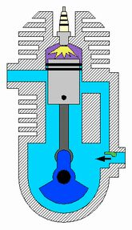
Repaso: qué es exactamente un motor de combustión interna
1
Máquina térmica motora
2
Alternativo
Transforma energía térmica en energía mecánica. Si además la combustión ocurre dentro de la propia máquina, se denomina motor de combustión interna.
El movimiento del pistón es rectilíneo y alternativo, y el mecanismo biela-manivela lo convierte en rotativo en el cigüeñal. De ahí el nombre MCIA.
De los cuatro tiempos, solo uno produce trabajo. Los otros tres los paga el propio motor con la energía acumulada en el volante de inercia, y por eso un motor monocilíndrico gira con mucha más irregularidad que uno de cuatro cilindros.
1
Admisión. el pistón baja y el cilindro se llena de mezcla o de aire
2
Compresión. el pistón sube con las válvulas cerradas y eleva presión y temperatura
3
Trabajo o expansión. la combustión empuja el pistón: es el único tiempo que produce energía
Figura 1. Corte de un cilindro con su mecanismo biela-manivela. Adaptado de Minga González, M. A. (s. f.). Constitución del motor Otto [diapositivas]. ISTS.
4
Escape. el pistón sube y expulsa los gases quemados
PEA Conocimiento del PEA: repaso de Introducción a Motores
Notes:
Este repaso debe ser ágil, de unos ocho minutos, porque el grupo lo trae de la asignatura anterior; su función es fijar vocabulario común, no volver a enseñar el ciclo.
Precisar la cadena de definiciones, que es lo que suele quedar confuso. Una máquina térmica motora transforma calor en trabajo. Si la combustión se realiza fuera de la máquina —como en una turbina de vapor— se habla de combustión externa; si ocurre dentro, de combustión interna. Y si el órgano que recibe la presión es un pistón con movimiento rectilíneo alternativo, se trata de un motor de combustión interna alternativo, que es el objeto de esta asignatura.
Insistir en el dato que más impresiona y que mejor se recuerda: de los cuatro tiempos, uno solo produce trabajo. Los otros tres se pagan con la inercia del volante y con el trabajo de los demás cilindros. De ahí la importancia del volante de inercia, del orden de encendido y del número de cilindros para la suavidad de marcha.
Aprovechar la figura para que localicen físicamente el cilindro, el pistón, la biela, la manivela del cigüeñal, la bujía y las válvulas antes de entrar en el detalle de cada pieza. Pedir que señalen en la figura dónde empieza y dónde termina cada tiempo.
Si el grupo responde con fluidez, conviene abreviar y ganar tiempo para las partes fijas, que es donde está el contenido nuevo de la sesión. Si se nota inseguridad, dedicar cinco minutos más y anotarlo, porque condiciona toda la unidad.

Slide 14
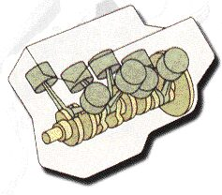
Cómo se nombra cada arquitectura de motor
Criterio | Clases
Tipo de encendido | Encendido provocado (MEP, gasolina) · Encendido por compresión (MEC, diésel)
Ciclo de trabajo | Cuatro tiempos · Dos tiempos
Disposición de cilindros | En línea · En V · Opuestos o bóxer · En W · En estrella
Refrigeración | Por aire · Por líquido
Alimentación | Atmosférico · Sobrealimentado
Distribución | SV · OHV · OHC · DOHC
Figura 2. Disposición de los cilindros: en línea, en V, opuestos y en estrella. Adaptado de Minga González, M. A. (s. f.). Constitución del motor Otto [diapositivas]. ISTS.
!
El nombre comercial de un motor suele resumir varias de estas clasificaciones a la vez: «1.4 DOHC 16V turbo diésel» informa de cilindrada, distribución, número de válvulas, alimentación y tipo de encendido en cinco palabras.
Esta tabla es material de estudio para la prueba de unidad: ante la ficha técnica de un vehículo, el estudiante debe poder clasificar el motor por los seis criterios y explicar qué implica cada uno sobre su comportamiento.
PEA Conocimiento del PEA: repaso de Introducción a Motores · partes y sistemas del motor
Notes:
Recorrer los seis criterios y, en cada uno, dar la consecuencia práctica, porque clasificar sin entender para qué sirve la clasificación es memoria inútil.
El tipo de encendido determina el combustible, la relación de compresión y la forma de la cámara: un motor de encendido provocado trabaja con relaciones de ocho a once y necesita bujía; uno de encendido por compresión trabaja con doce a veintiuno y se enciende por la temperatura del aire comprimido.
La disposición de los cilindros condiciona el tamaño del motor, su equilibrado y la accesibilidad en el taller. Un motor en línea es sencillo de reparar y más largo; uno en V es más compacto y más complejo, con dos culatas y dos trenes de distribución; un bóxer es muy bajo y favorece el centro de gravedad.
El tipo de refrigeración cambia por completo la arquitectura del bloque, con aletas o con cámaras de agua, y la disposición de la distribución determina cómo se desarma la culata, que es contenido de la Unidad 3.
Hacer el ejercicio del recuadro con el grupo: tomar la denominación comercial de dos o tres vehículos frecuentes en Loja y descomponerla criterio por criterio. Es un ejercicio de cinco minutos que se recuerda y que conecta la clasificación con el trabajo real.
Pedir que para la próxima sesión traigan la ficha técnica del vehículo que elijan para el trabajo autónomo; se usará en la clase 1.3 con las curvas características.

Slide 15
El motor convierte energía química en trabajo mecánico
Energía química
Energía térmica
Energía mecánica
Par en el cigüeñal
Gasolina o diésel + aire (oxígeno)
Combustión: presión y temperatura elevadas
Fuerza sobre el pistón: movimiento alternativo
Movimiento rotativo hacia la transmisión
↑
Gases de escape
↑
Refrigeración
↑
Fricción y auxiliares
≈ 30 % de la energía del combustible sale por el escape a alta temperatura
≈ 30 % debe extraerse con el refrigerante para que el motor sobreviva
≈ 5 a 10 % se consume en mover el propio motor y sus accesorios
De cada litro de combustible el motor entrega como trabajo útil en el eje cerca de una cuarta parte en los motores de gasolina y cerca de un tercio en los diésel. Los otros dos tercios los gestionan los sistemas de escape y de refrigeración: por eso son sistemas y no accesorios.
!
Consecuencia para el taller: un motor que se sobrecalienta no tiene «un problema del radiador», tiene un problema de balance energético. Si el sistema de refrigeración no evacúa la tercera parte de la energía del combustible, la temperatura sube hasta dañar la culata, los segmentos o los cojinetes.
PEA Conocimiento del PEA: repaso de Introducción a Motores · ciclos de trabajo del MCIA
Notes:
Esta diapositiva instala el marco energético de toda la asignatura y conviene no apurarla, porque explica por qué existen los cinco sistemas que se verán a continuación.
Recorrer la cadena de conversión en voz alta: la energía está químicamente almacenada en el combustible; la combustión la convierte en energía térmica, es decir, en presión y temperatura dentro del cilindro; esa presión empuja el pistón y produce energía mecánica de movimiento alternativo; y el mecanismo biela-manivela la convierte en par rotativo en el cigüeñal. Cada eslabón tiene pérdidas y cada pérdida tiene un sistema encargado de gestionarla.
Detenerse en el reparto de energía, que suele sorprender: de cada litro de combustible, solo una cuarta parte aproximadamente se convierte en trabajo útil en un motor de gasolina. Cerca de un treinta por ciento se va por el escape y otro tanto lo evacúa la refrigeración. Ese dato explica de golpe por qué el escape y la refrigeración son sistemas de pleno derecho y no accesorios: están gestionando dos tercios de la energía del combustible.
Hacer explícita la consecuencia diagnóstica del párrafo inferior, que reaparecerá en la Unidad 4: el sobrecalentamiento no es un fallo de una pieza, es un desbalance energético. Puede venir de un termostato, de una bomba, de un radiador obstruido o de una combustión anómala que genere más calor del previsto.
Conectar con la clase 1.3: el rendimiento efectivo del que hablan estas cifras se medirá allí con el consumo específico, y la curva de consumo mostrará en qué régimen el motor aprovecha mejor el combustible.

Slide 16
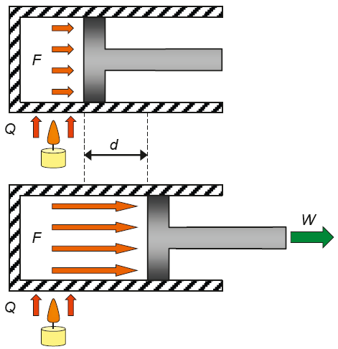
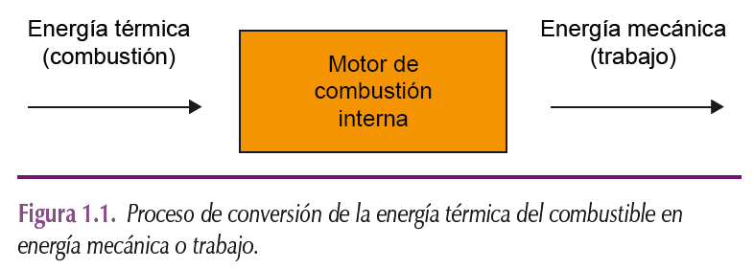
En imagen: del calor del combustible al trabajo en el cigüeñal
TEXTOS CLAVE
1
El motor es un convertidor
Recibe energía química del combustible y entrega trabajo mecánico; lo demás sale como calor por escape y refrigeración.
2
Q entra, W sale
El gas caliente se expande, empuja al pistón y la biela transforma ese empuje en giro del cigüeñal.
3
Rendimiento limitado
Figura 3. Conversión de la energía térmica del combustible en trabajo (a) y expansión del gas que empuja al pistón (b). Adaptado de González Calleja, D. (2018). Motores (2.ª ed.). Paraninfo.
En un motor Otto solo un 25–30 % de la energía del combustible llega al volante; el resto es pérdida térmica.
PEA Conocimiento del PEA: repaso de Introducción a Motores
Notes:
Esta lámina visual fija la idea central de la clase: el motor de combustión interna es una máquina que convierte energía. Señale en la figura (a) la entrada de energía térmica y la salida de trabajo, y pregunte a los estudiantes por dónde se escapa el resto de la energía: gases de escape, sistema de refrigeración, rozamientos y radiación. En la figura (b) relacione la expansión del gas con la carrera de trabajo vista en Introducción a Motores. Recalque que el sistema de refrigeración y el de escape no son “accesorios”: evacúan casi dos tercios de la energía que entra. Esta lectura prepara la clase 1.3, donde se cuantifican los rendimientos y la presión media efectiva. Pregunta de control: si el motor solo aprovecha un 30 %, ¿qué ocurre con la temperatura del motor cuando falla el ventilador?

Slide 17
Cinco sistemas sostienen un solo proceso
Alimentación
Encendido
Distribución
Lubricación
Refrigeración
Lleva aire y combustible a la cámara en la proporción correcta y evacúa los gases quemados.
Inicia la combustión en el instante exacto del ciclo y en el cilindro correcto.
Abre y cierra las válvulas sincronizadas con el cigüeñal, con la alzada y la duración de diseño.
Separa las superficies en movimiento y evacúa calor y partículas hacia el filtro.
Mantiene la temperatura de trabajo estable: ni fría ni excesiva.
Unidad 2
Unidad 2
Unidad 3
Unidad 4
Unidad 4
Todos convergen en la misma pieza: el conjunto cilindro–pistón
Ahí llega la mezcla, ahí salta la chispa, ahí abren las válvulas, ahí llega el aceite y ahí se disipa el calor. Cuando algo falla en ese punto, el síntoma puede venir de cualquiera de los cinco sistemas, y por eso el diagnóstico exige razonar por sistemas y no por piezas aisladas.
PEA Conocimiento del PEA: partes y sistemas del motor · orden de estudio de las unidades 2, 3 y 4
Notes:
Esta diapositiva es el mapa de la asignatura completa y conviene volver a proyectarla al abrir cada unidad nueva, señalando en qué sistema se entra.
Presentar los cinco sistemas con una frase de función cada uno, sin entrar en componentes, porque el detalle corresponde a sus unidades. Lo importante hoy es que el estudiante entienda que son cinco y que cada uno tiene una misión distinta pero convergente.
Desarrollar la idea del bloque oscuro, que es la más valiosa de la clase: los cinco sistemas se encuentran físicamente en el conjunto cilindro-pistón. Ahí llega la mezcla desde la admisión, ahí salta la chispa del encendido, ahí abren y cierran las válvulas de la distribución, ahí llega la película de aceite de la lubricación y ahí se evacúa el calor hacia la refrigeración. Por eso una pérdida de compresión puede venir de segmentos, de válvulas mal asentadas, de una junta de culata soplada o de una distribución desfasada: cuatro sistemas distintos para un mismo síntoma.
Volver al caso de apertura y preguntar al grupo en qué frontera está el humo azul. La respuesta —lubricación y combustión— se hará evidente con este mapa delante.
Anunciar el orden de las unidades y justificarlo: se estudia primero lo que entra y se enciende, después lo que sincroniza y al final lo que sostiene el funcionamiento continuo. Ese orden sigue la cadena causal del motor.
Pedir que copien el mapa en el cuaderno: es la primera parte de la evidencia colaborativa de la clase.

Slide 18
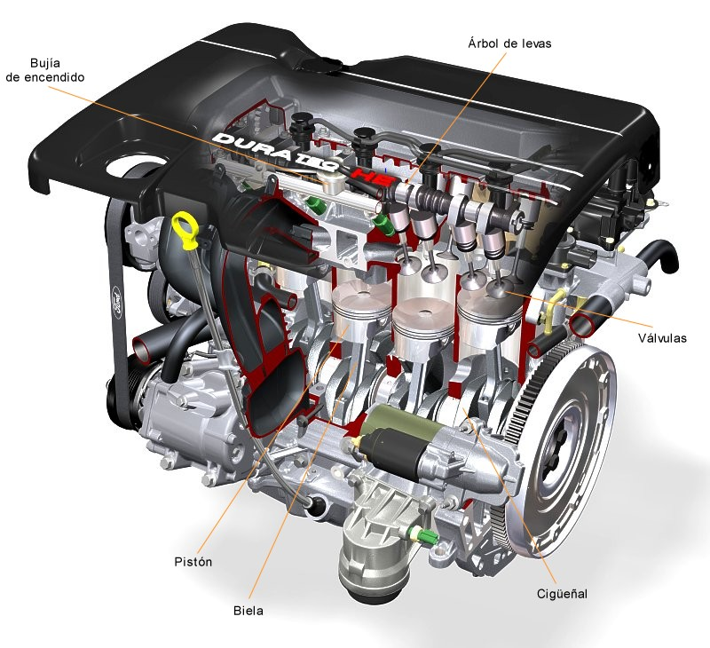
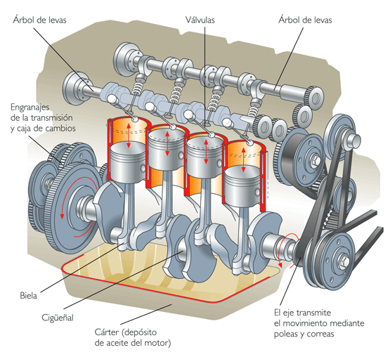
En imagen: los cinco sistemas sobre el motor real
TEXTOS CLAVE
1
Un ciclo, cinco sistemas
Alimentación, encendido, distribución, lubricación y refrigeración sostienen el mismo ciclo de cuatro tiempos.
2
Ubicar antes de diagnosticar
Señalar sobre el motor dónde empieza y termina cada sistema evita confundir el origen de una avería.
3
Fronteras compartidas
Figura 4. Motor seccionado con sus sistemas identificados (a) y árbol de levas, tren alternativo y cárter (b). Adaptado de Minga González, M. A. (s. f.). Constitución del motor: la culata y el bloque [diapositivas]. ISTS. Minga González, M. A. (s. f.). El motor de cuatro tiempos [diapositivas]. ISTS.
Junta de culata, bomba de agua y distribución son piezas donde dos sistemas se tocan y donde nacen fallas mixtas.
PEA Conocimiento del PEA: partes y sistemas del motor
Notes:
Proyecte las dos figuras y pida a cada grupo que nombre en voz alta las piezas señaladas y el sistema al que pertenecen. En la figura (a) se ven a la vez la bujía (encendido), el árbol de levas (distribución), los pistones y el cigüeñal (tren alternativo). En la figura (b) se identifica el cárter como depósito del aceite y la transmisión por poleas y correas. Use la lámina para construir el mapa de sistemas que es la evidencia de esta clase: cada estudiante dibuja en su cuaderno las cinco cajas y las une con las piezas frontera. Insista en que en el taller las averías difíciles casi siempre aparecen en esas fronteras (por ejemplo, aceite en el refrigerante por junta de culata). Tiempo sugerido: 8 minutos.

Slide 19
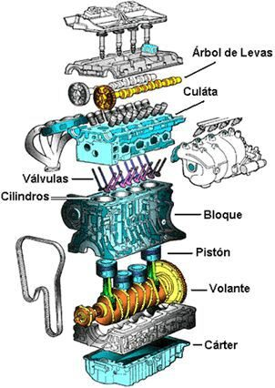
El despiece del motor: dónde está cada pieza
Grupo | Componentes
Partes fijas | Bloque de cilindros · Culata o cabezote · Cárter · Juntas y empaques · Soportes del motor
Tren alternativo | Pistón · Segmentos · Bulón · Biela · Cigüeñal · Volante de inercia
Distribución | Árbol de levas · Válvulas · Muelles · Taqués o balancines · Correa o cadena
Auxiliares montados | Bomba de aceite · Bomba de agua · Alternador · Motor de arranque · Colectores
Criterio para clasificar cualquier pieza: si se mueve respecto del bloque durante el funcionamiento, pertenece al tren alternativo o a la distribución; si no se mueve, es parte fija. Las juntas son parte fija aunque se deformen.
?
Ejercicio de cinco minutos: con la figura proyectada, cada pareja escribe el nombre de diez piezas y las clasifica en los cuatro grupos de la tabla. Se corrige en voz alta y se resuelven las dudas de vocabulario, que son muchas al inicio del semestre.
Figura 5. Despiece de un motor Otto con sus partes fijas y móviles. Adaptado de Minga González, M. A. (s. f.). Constitución del motor Otto [diapositivas]. ISTS.
PEA Conocimiento del PEA: partes y sistemas del motor
Notes:
Esta figura es la referencia visual de toda la clase y conviene dejarla proyectada mientras se recorren las piezas una por una en las diapositivas siguientes.
Hacer el recorrido en voz alta señalando en la figura: arriba el árbol de levas y la culata con sus válvulas; en el centro el bloque con sus cilindros; dentro, el pistón unido por la biela al cigüeñal; abajo el cárter que cierra el conjunto; y al extremo el volante de inercia. Pedir que un estudiante distinto nombre cada pieza, para detectar de inmediato quién llega sin vocabulario.
Explicar el criterio de clasificación del recuadro, porque es el que se evalúa y porque resuelve las dudas típicas. Si la pieza se mueve respecto del bloque durante el funcionamiento, es móvil; si no, es fija. Las juntas plantean la duda clásica: se deforman, pero no se desplazan, de modo que son parte fija. El árbol de levas gira, pero pertenece a la distribución, que se estudia como sistema aparte.
Aprovechar para introducir los sinónimos regionales, que son fuente constante de confusión con los manuales: culata, cabezote y tapa de cilindros son lo mismo; pistón y émbolo son lo mismo; segmentos, anillos y rines son lo mismo; bulón y perno de pistón son lo mismo. Conviene anotarlos en la pizarra, porque el manual de taller usará unos y el repuestero usará otros.
Ejecutar el ejercicio de cinco minutos: diez piezas clasificadas por pareja. Es la forma más rápida de consolidar el vocabulario y deja ver el nivel de partida del grupo.

Slide 20
Partes fijas y partes móviles: dos lógicas distintas
F
Las partes fijas
M
Las partes móviles
J
Las juntas y empaques
Trabajan a esfuerzo estático y a temperatura elevada. Su enemigo es la deformación: alabeo, fisuras y pérdida de planitud.
Se comprueban con regla de filo, galgas y líquidos penetrantes, y casi siempre se reparan por mecanizado: planificado o rectificado.
Trabajan a esfuerzo alternativo y con fuerzas de inercia que crecen con el cuadrado del régimen. Su enemigo es el desgaste y la fatiga.
Se comprueban con micrómetro, alexómetro y comparador, y se reparan por rectificado a sobremedida o por sustitución.
Son el elemento sacrificable del conjunto: se deforman para adaptarse a dos superficies y sellar.
Nunca se reutilizan. Una junta usada ya tomó la forma de su posición anterior y no vuelve a sellar igual.
Grupo | Modo de fallo dominante | Instrumento de comprobación
Partes fijas | Alabeo, fisura, pérdida de planitud, rosca dañada | Regla de filo y galgas · Líquidos penetrantes
Tren alternativo | Desgaste, ovalización, conicidad, fatiga | Micrómetro · Alexómetro · Reloj comparador · Plastigage
Juntas y empaques | Pérdida de elasticidad, soplado, fuga | Inspección visual y prueba de presión
PEA Conocimiento del PEA: partes fijas · tren alternativo · anticipa la metrología de la clase 1.4
Notes:
Esta diapositiva ordena mentalmente todo lo que viene después y evita que el estudiante estudie las piezas como una lista inconexa.
Explicar la diferencia de régimen de trabajo, que es la que explica los modos de fallo. Las partes fijas soportan esfuerzos sostenidos y ciclos térmicos: se calientan y se enfrían miles de veces, y esa alternancia las deforma. Por eso su fallo típico es el alabeo de un plano o la fisura, y por eso su reparación es casi siempre un mecanizado que devuelve la planitud.
Las partes móviles soportan fuerzas alternativas y de inercia que crecen con el cuadrado del régimen de giro: duplicar las revoluciones cuadruplica la fuerza de inercia. Su fallo típico es el desgaste por rozamiento, la ovalización y, en casos extremos, la fatiga del material. Por eso se miden con instrumentos de centésimas y se reparan a sobremedida.
Sobre las juntas, insistir en la regla que más dinero ahorra en el taller y más se incumple: no se reutilizan. Una junta usada ya se adaptó a una posición concreta, perdió elasticidad y, al volver a montarla, deja un camino de fuga. El costo de una junta nueva es ínfimo comparado con el de volver a desarmar.
Anticipar la clase 1.4 señalando la tercera columna de la tabla: cada grupo de piezas tiene su instrumento de comprobación, y esa correspondencia es precisamente lo que se aprende en metrología. Pedir que no la memoricen todavía, solo que vean que existe.
Mencionar que estas comprobaciones se ejecutan en las unidades 3 y 4, de modo que esta tabla es también la hoja de ruta práctica del semestre.

Slide 21
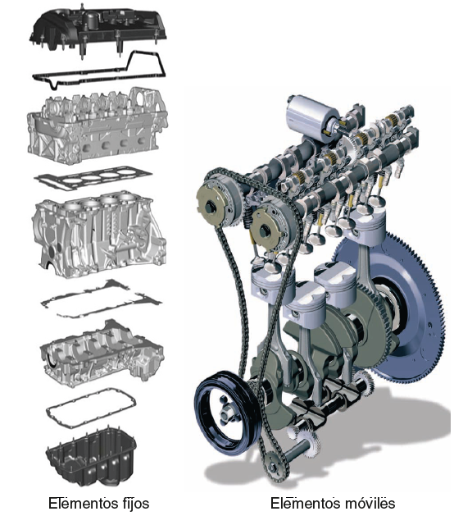
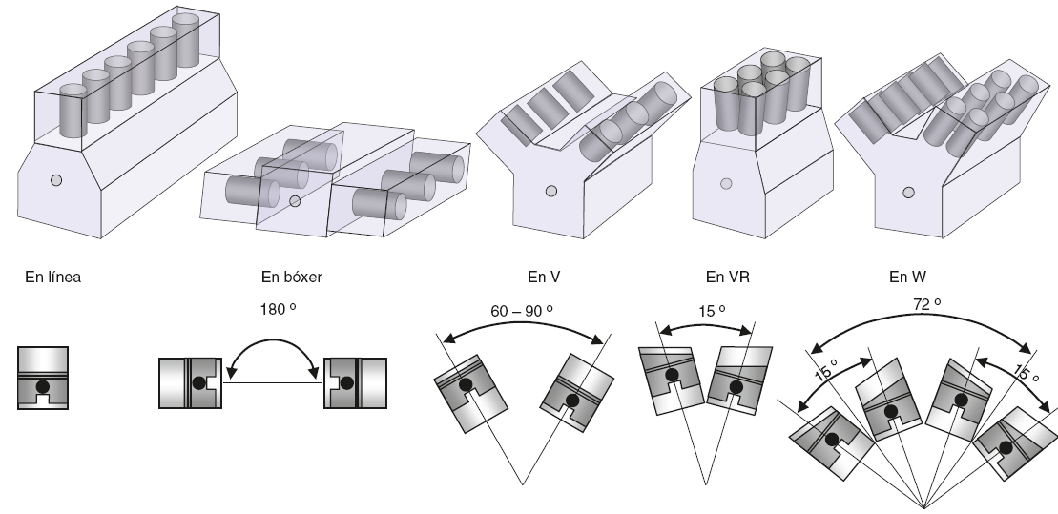
En imagen: elementos fijos, elementos móviles y arquitecturas
TEXTOS CLAVE
1
Fijos: forman la estructura
Bloque, culata, cárter, tapa de balancines y juntas sostienen y cierran el motor; no se mueven entre sí.
2
Móviles: transmiten el trabajo
Pistón, segmentos, bulón, biela, cigüeñal y volante convierten el empuje del gas en par.
3
La arquitectura se lee en el bloque
Figura 6. Despiece de los elementos fijos y móviles del motor (a) y disposiciones de cilindros en línea, en V, VR y bóxer (b). Adaptado de González Calleja, D. (2018). Motores (2.ª ed.). Paraninfo.
El número y la disposición de cilindros (línea, V, bóxer) definen longitud, equilibrado y acceso al servicio.
PEA Conocimiento del PEA: partes y sistemas del motor
Notes:
Use la figura (a) para repasar la clasificación de la diapositiva anterior: pida que cada estudiante clasifique las piezas en fijas o móviles y justifique con el criterio “se mueve respecto al bloque o no”. En la figura (b) muestre cómo la disposición de los cilindros cambia la forma del bloque y del cigüeñal; relacione la disposición en V con el ahorro de longitud y la bóxer con el bajo centro de gravedad. Recuerde la nomenclatura que se usa en las fichas técnicas (L4, V6, VR6, B4). Conecte con el parque local: la mayoría de vehículos de la práctica son L4 transversales. Pregunta de cierre: ¿qué ventaja de mantenimiento tiene un motor en línea frente a uno en V?

Slide 22
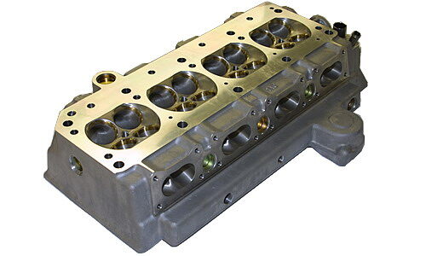
La culata o cabezote: la pieza más exigida
1
Cierra el cilindro. forma la cámara de combustión y debe mantener la estanqueidad con el bloque
2
Aloja el tren de válvulas. guías, asientos, muelles y, en los motores actuales, el árbol de levas
3
Conduce los fluidos. conductos de admisión y de escape, galerías de refrigerante y de aceite
4
Soporta la bujía o el inyector. con su rosca y su asiento, en posición y profundidad calculadas
Condición crítica: la planitud del plano de apoyo. Es la superficie que, junto con la junta, separa la combustión del circuito de refrigeración y del de aceite. Un alabeo de unas centésimas basta para que la junta sople.
!
Figura 7. Culata de aluminio con sus conductos y alojamientos. Adaptado de Medina, P. (s. f.). Motores de combustión interna I [diapositivas]. ISTS.
Material | Ventaja | Consecuencia en el taller
Fundición aleada de hierro | Muy rígida y estable; menos sensible al sobrecalentamiento | Pesada; conduce peor el calor; se alabea menos
Aleación de aluminio | Ligera y de alta conductividad: permite mayor relación de compresión | Se alabea con facilidad si el motor se sobrecalienta; exige par y secuencia de apriete rigurosos
PEA Conocimiento del PEA: partes fijas del motor · anticipa las comprobaciones de la Unidad 3
Notes:
Presentar la culata como la pieza sometida a las condiciones más duras del motor: recibe directamente la presión y la temperatura de la combustión, aloja el tren de válvulas en movimiento y, al mismo tiempo, debe conducir refrigerante y aceite sin que se mezclen entre sí ni con los gases.
Recorrer las cuatro funciones de la lista señalándolas en la figura. Insistir en la tercera, que suele pasar desapercibida: dentro de la culata conviven tres circuitos distintos —gases, refrigerante y aceite— separados por paredes de pocos milímetros. Esa convivencia explica que una fisura interna produzca síntomas tan variados como aceite lechoso, pérdida de refrigerante sin fuga visible o humo blanco permanente.
Desarrollar la condición crítica de planitud, que es el motivo por el que la culata llega al taller: el plano de apoyo, junto con la junta, es la frontera entre la combustión y los circuitos de refrigerante y de aceite. Unas pocas centésimas de alabeo bastan para que la junta deje de sellar. La comprobación con regla de filo y galgas se verá en metrología y se ejecutará en la Unidad 3.
Sobre los materiales, explicar el cambio histórico y su consecuencia práctica: el paso de la fundición al aluminio permitió culatas más ligeras y de mejor conductividad, lo que a su vez permitió subir la relación de compresión sin detonación. El precio es que el aluminio se deforma con mucha más facilidad ante un sobrecalentamiento, de modo que un episodio de temperatura excesiva casi siempre termina en culata planificada.
Advertir que por eso el par y la secuencia de apriete de la culata no son negociables, y que se verán con detalle en la Unidad 3.

Slide 23
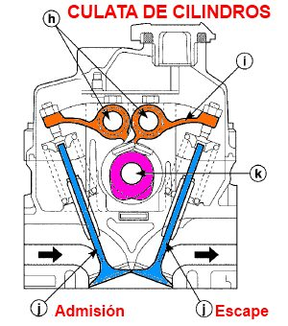
La cámara de combustión y sus cuatro requisitos
1
Ser lo más compacta posible. relación superficie/volumen reducida, para perder menos calor por las paredes y quemar mejor
2
Tener el encendido centrado. menor distancia que recorre el frente de llama y, por tanto, combustión más rápida y regular
3
Dejar el punto más alejado en zona fría. para reducir el riesgo de autoencendido y de picado de biela
4
Admitir válvulas de gran diámetro. mejor llenado y mejor vaciado, sobre todo a alto régimen
El volumen de esta cámara es V_{CC}, el volumen muerto, y es el que fija la relación de compresión del motor. Cualquier intervención que lo modifique —cepillar la culata, cambiar el espesor del empaque, acumular carbonilla— cambia la relación de compresión y debe calcularse antes de armar.
→
Figura 8. Cámara de combustión con los conductos de admisión y de escape. Adaptado de Minga González, M. A. (s. f.). Constitución del motor Otto [diapositivas]. ISTS.
Formas habituales: cámara hemisférica, de cuña, de bañera y en el propio pistón (cámara en el émbolo, típica de los diésel de inyección directa). Cada forma es un compromiso distinto entre compacidad, turbulencia y tamaño de válvulas.
PEA Conocimiento del PEA: partes fijas · enlaza con los cálculos de la clase 1.2
Notes:
Esta diapositiva es una de las que más conecta unidades, porque la cámara de combustión es a la vez una pieza de la culata y el volumen V_CC que aparecerá en todas las fórmulas de la clase siguiente.
Desarrollar los cuatro requisitos de diseño uno por uno, porque explican por qué las cámaras tienen las formas que tienen. La compacidad reduce la superficie por la que se pierde calor y acorta el recorrido del frente de llama. El encendido centrado consigue que la llama llegue a todos los puntos en el menor tiempo posible, lo que reduce la probabilidad de que la mezcla más alejada se autoencienda antes de que le llegue la llama. Mantener ese punto más alejado en la zona fría de la cámara persigue el mismo objetivo desde la temperatura. Y las válvulas grandes mejoran el llenado, que es lo que determina el par, como se verá en la clase 1.3.
Hacer explícito el compromiso: los cuatro requisitos tiran en direcciones distintas. Una cámara muy compacta deja poco sitio para válvulas grandes; una cámara hemisférica admite válvulas grandes pero tiene más superficie. El diseño es siempre una transacción, y por eso coexisten varias formas.
Anticipar con claridad la clase 1.2: el volumen de esta cámara es el volumen muerto V_CC y fija la relación de compresión. Cepillar una culata reduce ese volumen y sube la relación; un empaque más grueso lo aumenta y la baja. Esas intervenciones se calculan, no se estiman.
Mencionar el picado de biela o cascabeleo como consecuencia de una relación de compresión excesiva para el octanaje disponible, porque es el síntoma que el estudiante oirá en el taller.

Slide 24
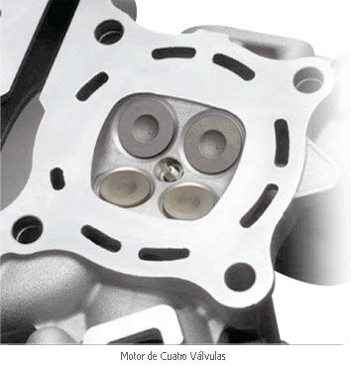
Por qué los motores actuales llevan cuatro válvulas
1
Más sección de paso
2
Menos masa en movimiento
3
Bujía centrada
Dos válvulas pequeñas suman más área que una grande en el mismo espacio circular: el cilindro llena y vacía mejor, sobre todo a alto régimen.
Cada válvula pesa menos, de modo que el muelle puede ser más suave y el motor puede girar más deprisa sin que la válvula flote.
Al repartirse las válvulas, la bujía queda en el centro geométrico de la cámara, que es justamente el segundo requisito de diseño.
Figura 9. Cámara de un motor de cuatro válvulas por cilindro. Adaptado de Medina, P. (s. f.). Motores de combustión interna I [diapositivas]. ISTS.
Configuración | Válvulas por cilindro | Ventaja | Dónde se encuentra
2 válvulas | 1 admisión + 1 escape | Sencillez y bajo costo de reparación | Motores antiguos y de trabajo
3 válvulas | 2 admisión + 1 escape | Mejor llenado sin complicar el escape | Algunos motores de los años noventa
4 válvulas | 2 admisión + 2 escape | Mejor llenado y vaciado; bujía centrada | La mayoría de los motores actuales
!
Consecuencia para el taller: más válvulas significa más piezas que medir y ajustar en la Unidad 3, y un cabezote cuyo despiece exige orden riguroso para no intercambiar elementos entre cilindros.
PEA Conocimiento del PEA: partes fijas · anticipa el cabezote de la Unidad 3
Notes:
Esta diapositiva responde a una pregunta que el estudiante ya se hizo mirando motores: por qué los motores modernos llevan cuatro válvulas por cilindro si con dos funcionaban.
El argumento principal es geométrico y conviene dibujarlo en la pizarra: en una circunferencia dada, dos círculos pequeños suman más área de paso que un solo círculo grande inscrito. Como el llenado del cilindro depende de la sección de paso disponible y del tiempo que la válvula está abierta, más área significa mejor llenado, y mejor llenado significa más par, como se verá en la clase 1.3.
El segundo argumento es dinámico: cada válvula pequeña tiene menos masa, de modo que las fuerzas de inercia del tren de válvulas son menores y el motor puede girar más deprisa sin que aparezca el flotado de válvulas, que es la pérdida de contacto entre la leva y el taqué a alto régimen.
El tercero conecta con la diapositiva anterior: al repartir cuatro válvulas en la periferia, la bujía queda en el centro de la cámara, que es precisamente el segundo requisito de diseño. Los tres argumentos apuntan en la misma dirección.
Hacer explícita la consecuencia práctica, que es lo que verán en el laboratorio: un cabezote de dieciséis válvulas tiene dieciséis guías, dieciséis asientos, dieciséis muelles y dieciséis sellos que medir, y el despiece exige una bandeja ordenada por cilindro para no intercambiar piezas que ya tienen su huella de trabajo.
Anunciar que ese despiece es la práctica declarada de la Unidad 3.

Slide 25
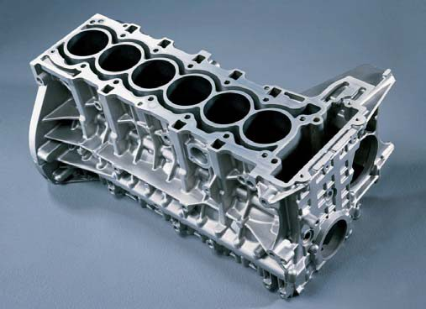
El bloque de cilindros: el esqueleto del motor
1
Cilindros y camisas. donde trabaja el pistón; su desgaste decide si el bloque se rectifica
2
Cámaras de agua. rodean los cilindros y evacúan el calor hacia el circuito de refrigeración
3
Galerías de aceite. conducen el aceite a presión hacia bancada, bielas y culata
4
Apoyos de bancada. soportan el cigüeñal; sus sombreretes no se intercambian ni se invierten
5
Plano de culata. superficie mecanizada que debe conservar su planitud para que la junta selle
El bloque es la referencia dimensional de todo el motor: todas las demás piezas se alinean respecto de él. Por eso un bloque con la bancada desalineada o el plano alabeado no se corrige con piezas nuevas, se corrige mecanizando el bloque.
Figura 10. Bloque de cilindros de aluminio. Adaptado de Medina, P. (s. f.). Motores de combustión interna I [diapositivas]. ISTS.
!
Materiales: fundición gris, por su resistencia mecánica y su capacidad de amortiguar vibraciones, y aleación de aluminio con camisas, por ligereza y mejor evacuación del calor. La tendencia actual favorece el aluminio en motores de automóvil y la fundición en motores de trabajo.
PEA Conocimiento del PEA: partes fijas del motor
Notes:
Presentar el bloque como la pieza de referencia del motor, y no solo como el recipiente de los cilindros: todas las demás piezas se posicionan respecto de él, de modo que su geometría condiciona el conjunto.
Recorrer los cinco elementos de la lista señalándolos en la figura y en el bloque real del laboratorio si se dispone de uno. Los cilindros son la superficie de trabajo del pistón y su desgaste es el que decide la rectificación. Las cámaras de agua rodean los cilindros y son la primera etapa del circuito de refrigeración. Las galerías de aceite llevan la presión de la bomba hasta los cojinetes de bancada, de ahí a las bielas por los conductos del cigüeñal, y hasta la culata.
Detenerse en los apoyos de bancada y sus sombreretes, porque es fuente de un error grave en el armado: los sombreretes se mecanizan junto con el bloque, de modo que cada uno pertenece a su posición y a su orientación. Intercambiarlos o invertirlos deja el alojamiento fuera de redondez y arruina el cojinete en pocos minutos de funcionamiento. Vienen numerados y con una marca de orientación, y hay que respetarlas.
Desarrollar la idea del recuadro: si el bloque está mal, no hay pieza nueva que lo compense. Una bancada desalineada exige rectificado de línea; un plano alabeado exige planificado. Por eso en el taller el bloque se mide antes de comprar cualquier repuesto.
Sobre los materiales, señalar el compromiso habitual: la fundición es rígida y amortigua vibraciones, pero pesa; el aluminio es ligero y conduce mejor el calor, pero necesita camisas porque no resiste el rozamiento directo del segmento.

Slide 26
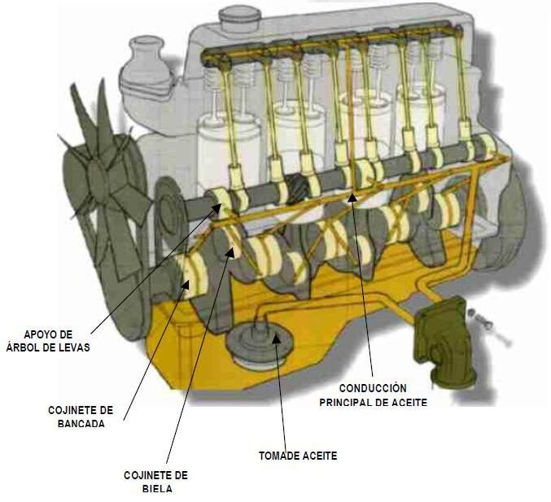
Dentro del bloque: el circuito de aceite
1
Toma y bomba. el aceite se aspira del cárter a través de la rejilla y la bomba lo pone a presión
2
Filtro. retiene las partículas antes de que el aceite llegue a los cojinetes
3
Conducción principal. la galería longitudinal del bloque reparte el aceite a todos los apoyos de bancada
4
Cojinetes de bancada. el aceite forma la película que separa el muñón del semicojinete
5
Bielas y culata. por los conductos interiores del cigüeñal llega a las muñequillas, y por otra derivación sube a la culata
El aceite no solo lubrica: refrigera los cojinetes, limpia arrastrando partículas hacia el filtro y sella la holgura entre segmento y cilindro. Por eso una presión de aceite baja no es un aviso menor, es la antesala de un daño en bancada.
Figura 11. Conducción principal de aceite, cojinetes de bancada y de biela, y toma de aceite. Adaptado de Medina, P. (s. f.). Motores de combustión interna I [diapositivas]. ISTS.
!
PEA Conocimiento del PEA: lubricación · se desarrolla en la Unidad 4
Notes:
El objetivo de esta diapositiva no es agotar el sistema de lubricación, que corresponde a la Unidad 4, sino que el estudiante vea que el bloque está perforado por dentro y entienda el recorrido del aceite.
Seguir el recorrido con el puntero sobre la figura: el aceite se aspira del cárter por la rejilla, pasa por la bomba que lo pone a presión, atraviesa el filtro y llega a la conducción principal, que es la galería longitudinal del bloque. Desde ahí se reparte a cada apoyo de bancada, y por los conductos interiores del cigüeñal llega a las muñequillas de biela. Una derivación sube a la culata para lubricar el árbol de levas y los balancines.
Explicar las cuatro funciones del aceite, porque la mayoría solo conoce la primera: lubricar separando las superficies, refrigerar llevándose el calor de los cojinetes, limpiar arrastrando partículas hacia el filtro y sellar la holgura entre el segmento y la pared del cilindro. Esa última función explica por qué un motor con el aceite muy degradado pierde algo de compresión.
Insistir en la gravedad de una presión de aceite baja. La película que separa el muñón del semicojinete tiene un espesor de milésimas de milímetro y se mantiene por presión; si la presión cae, el contacto es metal con metal y el cojinete se destruye en segundos. El testigo de presión del tablero no es un aviso de mantenimiento, es una orden de parada inmediata.
Anunciar que la comprobación de la holgura de cojinetes con Plastigage y la medición de presión se verán en las unidades 1 y 4.

Slide 27
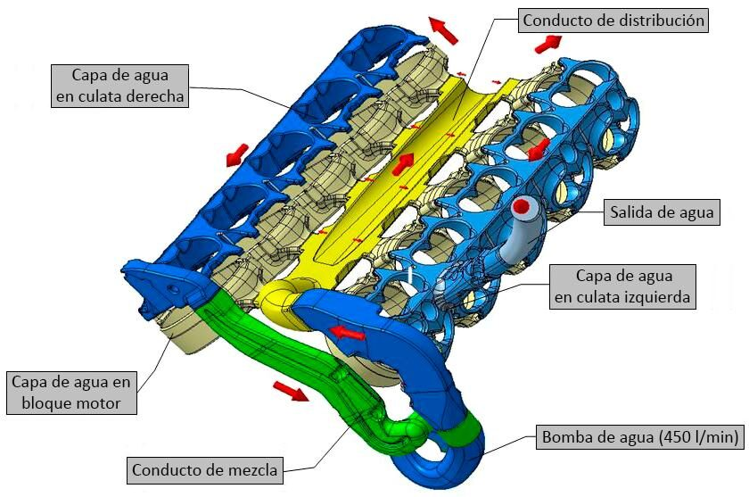
Dentro del bloque: el circuito de refrigeración
1
El refrigerante rodea los cilindros. las cámaras o capas de agua del bloque envuelven la zona más caliente, que es la parte alta del cilindro
2
Sube a la culata. el circuito continúa hacia la culata, donde refrigera los asientos de las válvulas de escape, el punto más caliente del motor
3
Comparte frontera con el aceite. refrigerante y aceite circulan separados por paredes delgadas y por la junta de culata; si esa frontera falla, se mezclan
La junta de culata es la frontera entre tres fluidos: gases de combustión, refrigerante y aceite. Por eso su fallo produce síntomas tan distintos como aceite lechoso, burbujeo en el radiador, humo blanco permanente o pérdida de refrigerante sin fuga visible.
Figura 12. Capas de agua en bloque y culatas, conducto de distribución y salida de agua. Adaptado de Medina, P. (s. f.). Motores de combustión interna I [diapositivas]. ISTS.
!
PEA Conocimiento del PEA: refrigeración · se desarrolla en la Unidad 4
Notes:
Como en la diapositiva anterior, el objetivo es que el estudiante vea el interior del bloque y entienda que los circuitos conviven en muy poco espacio, no agotar el sistema de refrigeración.
Seguir el recorrido sobre la figura: la bomba impulsa el refrigerante hacia las capas de agua del bloque, que envuelven los cilindros; el líquido sube a la culata, donde atiende la zona de los asientos de escape, que es el punto más caliente del motor; y sale por el conducto hacia el termostato y el radiador. Señalar que el reparto entre cilindros debe ser homogéneo, porque un cilindro peor refrigerado trabaja más caliente y tiende a detonar.
Detenerse en la idea de la frontera, que es el hilo conductor de la clase. Entre el gas de combustión, el refrigerante y el aceite hay en algunos puntos apenas unos milímetros de metal y una junta. La junta de culata es, literalmente, el elemento que mantiene separados tres fluidos a presiones y temperaturas muy distintas.
Desarrollar los síntomas de su fallo, porque es una de las averías más frecuentes y la que mejor ilustra el razonamiento por fronteras. Si los gases pasan al refrigerante, aparece burbujeo en el radiador y presurización del circuito. Si el refrigerante pasa a la cámara, aparece humo blanco dulzón y pérdida de nivel sin fuga visible. Si el refrigerante pasa al aceite, el aceite se emulsiona y toma aspecto lechoso. Tres síntomas distintos, una sola pieza.
Recordar que la comprobación de planitud de culata y bloque se verá en metrología y se ejecutará en las unidades 3 y 4.

Slide 28
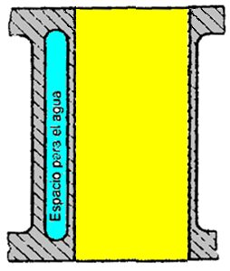
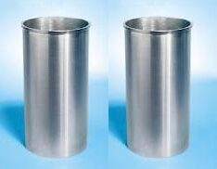
Bloque integral y bloque encamisado
1
Bloque integral. los cilindros forman un solo cuerpo con el bloque: más compacto y rígido. Al desgastarse se rectifica a sobremedida y se montan pistones mayores
2
Camisa seca. casquillo montado a presión, sin contacto con el refrigerante; asegura continuidad térmica y, al sustituirla, se rectifica el alojamiento
Figura 13. Camisa seca: sin contacto con el refrigerante. Adaptado de Medina, P. (s. f.). Motores de combustión interna I [diapositivas]. ISTS.
Figura 14. Camisas de fundición para bloque de aluminio. Adaptado de Medina, P. (s. f.). Motores de combustión interna I [diapositivas]. ISTS.
Tipo | Cómo se repara el desgaste | Qué hay que vigilar
Bloque integral | Rectificado a sobremedida y pistones de mayor diámetro | Espesor de pared restante: hay un límite de sobremedida admitido
Camisa seca | Extracción de la camisa y montaje de una nueva a presión | Alojamiento sin óxido ni rebabas; continuidad térmica con el bloque
Camisa húmeda | Sustitución directa de la camisa, sin rectificar el bloque | Saliente sobre el plano del bloque y estado de las juntas tóricas
PEA Conocimiento del PEA: partes fijas · enlaza con la modificación de motor de la clase 1.2
Notes:
Explicar la lógica de las tres soluciones constructivas, porque determinan por completo cómo se repara un motor y cuánto cuesta esa reparación.
El bloque integral es el más sencillo y rígido: los cilindros son el propio material del bloque. Cuando se desgastan, la reparación consiste en rectificarlos a una sobremedida y montar pistones de mayor diámetro. Advertir el límite: cada rectificación quita material de la pared, y el fabricante publica hasta qué sobremedida se admite. Pasado ese límite, la pared queda demasiado fina, se deforma con la presión y transmite peor el calor.
La camisa seca es un casquillo de fundición montado a presión dentro del alojamiento del bloque, sin contacto con el refrigerante. Se usa sobre todo en bloques de aluminio, porque el aluminio no resiste el rozamiento directo del segmento. Al sustituirla hay que extraerla con prensa y rectificar el alojamiento, y cuidar que no quede aire entre la camisa y el bloque, porque ese aire rompe la continuidad térmica y produce un punto caliente.
La camisa húmeda se verá en la diapositiva siguiente y es la que permite reparar el motor sin mecanizar el bloque, que es su gran ventaja económica.
Conectar con la clase 1.2: rectificar a sobremedida aumenta el diámetro y, con él, el área del pistón, la cilindrada unitaria y la cilindrada total. Ese cálculo se hará con fórmulas en la clase siguiente, de modo que hoy basta con que entiendan que una reparación cambia la geometría del motor.

Slide 29
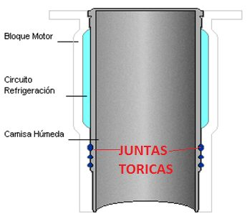
Camisas húmedas: reparar sin mecanizar el bloque
+
Ventajas
−
Inconvenientes
Buena disipación del calor: el refrigerante baña directamente la camisa.
Se sustituye sin rectificar el bloque, de modo que la reparación es más rápida y más barata.
Permite reparar un solo cilindro dañado.
Menos rigidez que un bloque integral o encamisado en seco.
Exige anillos de estanqueidad en su base: si fallan, el refrigerante pasa al cárter.
El saliente sobre el plano del bloque debe verificarse al montar.
Comprobación obligatoria al montar: el saliente de la camisa sobre el plano del bloque. Si sobresale de menos, la junta de culata no aprieta sobre ella y sopla; si sobresale de más, deforma la junta y la culata. El valor lo da el manual y se mide con comparador.
!
Síntoma característico de unas juntas tóricas vencidas: refrigerante en el cárter sin que la junta de culata esté soplada, con el aceite emulsionado y el nivel de refrigerante bajando sin fuga externa. Es una avería que confunde, porque el síntoma apunta a la culata y la causa está en la base de la camisa.
Figura 15. Camisa húmeda con sus juntas tóricas de estanqueidad. Adaptado de Medina, P. (s. f.). Motores de combustión interna I [diapositivas]. ISTS.
PEA Conocimiento del PEA: partes fijas del motor
Notes:
Las camisas húmedas son la solución que más agradecen los talleres de la región, porque permiten reparar un motor sin enviar el bloque a rectificado, y conviene explicar bien sus condiciones.
Describir la construcción: la camisa es un tubo de fundición que se apoya por su parte superior en un rebaje del bloque y queda bañada por el refrigerante en casi toda su longitud. En la base lleva uno o varios anillos tóricos que impiden que el refrigerante pase al cárter. Como la camisa está en contacto directo con el líquido, la evacuación de calor es excelente.
Desarrollar los inconvenientes con honestidad: el bloque pierde rigidez, porque los cilindros ya no son parte de su estructura; y aparece un punto de fuga que no existe en los otros tipos, que son los anillos de la base.
Insistir en la comprobación del saliente, que es el error de montaje más frecuente. La camisa debe sobresalir del plano del bloque una cantidad muy pequeña, de unas centésimas, que el fabricante especifica. Ese saliente es el que garantiza que la junta de culata apriete sobre el borde de la camisa y selle la cámara. Si falta, la junta sopla; si sobra, se deforma todo el conjunto. Se mide con reloj comparador o con calibre de profundidad, y se verá en metrología.
Desarrollar el síntoma del párrafo inferior, porque es un caso real que confunde incluso a técnicos con experiencia: refrigerante en el aceite con la junta de culata en buen estado. La causa está en la base de la camisa y obliga a desmontar el motor.

Slide 30
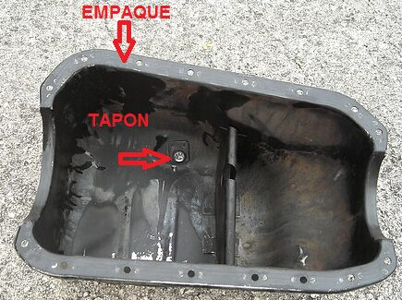
El cárter: depósito, cierre y refrigerador del aceite
1
Cierra el bloque por abajo. de forma estanca, conteniendo el aceite y aislando el interior del motor
2
Almacena el aceite. con el volumen suficiente para que el aceite repose, decante y se enfríe entre ciclos
3
Evacúa calor. su superficie exterior, bañada por el aire, enfría el aceite; de ahí las aletas de algunos cárteres
4
Lleva tabiques antioleaje. chapas que frenan el desplazamiento del aceite en curvas y frenadas, para que la rejilla nunca aspire aire
5
Incorpora el tapón de vaciado. con su arandela de estanqueidad, que se sustituye en cada cambio de aceite
Figura 16. Cárter inferior con su empaque y el tapón de vaciado. Adaptado de Medina, P. (s. f.). Motores de combustión interna I [diapositivas]. ISTS.
Material | Cómo se fabrica | Comportamiento
Chapa de acero | Estampación; forma cóncava para alojar el aceite | Barato y ligero; se abolla con los golpes del camino
Aleación de aluminio | Fundición, a veces con aletas y nervios estructurales | Mejor disipación y menor nivel acústico; puede formar parte de la estructura del motor
PEA Conocimiento del PEA: partes fijas del motor
Notes:
El cárter suele subestimarse por su apariencia sencilla, de modo que conviene hacer explícitas sus cuatro funciones, que son más de las que el estudiante supone.
La primera es evidente: cerrar el bloque de forma estanca. La segunda, almacenar el aceite con volumen suficiente para que repose entre ciclos, se separen las burbujas de aire y decanten las partículas más pesadas. La tercera, evacuar calor: el cárter está bañado por el aire del camino y es un intercambiador, razón por la que algunos llevan aletas. Y la cuarta, menos conocida, es contener el oleaje del aceite.
Desarrollar el problema del oleaje, porque explica una avería real: en una frenada fuerte o en una curva sostenida, el aceite se desplaza hacia un lado del cárter y la rejilla de aspiración puede quedar descubierta. En ese instante la bomba aspira aire y la presión cae. Por eso los cárteres llevan tabiques y chapas deflectoras, y por eso el nivel de aceite debe estar dentro de la marca: con el nivel bajo, el fenómeno aparece mucho antes.
Mencionar el tapón de vaciado y su arandela: la arandela es un consumible que se sustituye en cada cambio. Reutilizarla es la causa más frecuente de goteo después de un servicio, y el cliente lo percibe como un trabajo mal hecho.
Advertir sobre el apriete del tapón: la rosca suele estar en un cárter de chapa o de aluminio y se barre con facilidad. Se aprieta al par del manual, no a fuerza de brazo.

Slide 31
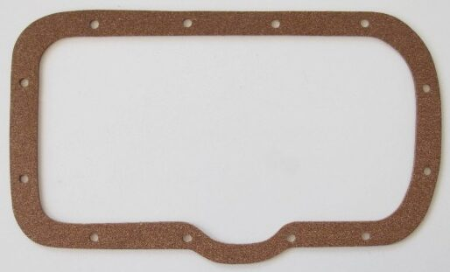
Juntas y empaques: la pieza barata que decide el trabajo
Junta | Material habitual | Qué separa
De culata | Multicapa metálica (MLS) o grafitada | Gases, refrigerante y aceite
De cárter | Corcho-caucho, caucho o silicona líquida | Aceite y exterior
De colectores | Metaloplástica o grafito | Gases y exterior
Tóricas de camisa | Caucho nitrílico | Refrigerante y cárter
Retenes de cigüeñal | Caucho con labio y muelle | Aceite y exterior
Figura 17. Empaque de cárter de corcho-caucho. Adaptado de Medina, P. (s. f.). Motores de combustión interna I [diapositivas]. ISTS.
1
No se reutilizan. una junta usada ya tomó su forma y perdió elasticidad; vuelve a fugar
2
La superficie manda. una junta nueva no compensa un plano rayado, picado o alabeado
3
Limpieza total. restos de junta vieja o de sellador impiden el asiento y crean caminos de fuga
4
Par y secuencia. se aprieta con torquímetro, por etapas y del centro hacia afuera
La junta de culata es el componente que más revela sobre el cuidado de un motor: casi nunca falla sola. Detrás de una junta soplada suele haber un sobrecalentamiento previo, una culata alabeada o un apriete incorrecto.
PEA Conocimiento del PEA: partes fijas del motor · procedimiento de la guía de prácticas
Notes:
Dar a las juntas la importancia que tienen en el resultado del trabajo: son las piezas más baratas del motor y las que más determinan si una reparación queda bien o hay que repetirla.
Recorrer la tabla señalando qué separa cada junta, porque esa es la clave para entender sus fallos. La de culata es la más exigida, porque separa tres fluidos a presiones y temperaturas muy distintas; por eso es multicapa metálica en los motores actuales. La de cárter separa aceite del exterior y trabaja a baja presión, de modo que admite materiales elásticos como el corcho-caucho o incluso la silicona líquida aplicada en el momento.
Desarrollar las cuatro reglas de la lista inferior, que son las que se evalúan en las prácticas. No reutilizar es la primera y la más incumplida. La segunda, que la superficie manda, es la que separa al técnico del aficionado: una junta nueva sobre un plano alabeado volverá a fugar, de modo que antes de montar hay que comprobar planitud con regla de filo y galgas. La tercera, limpieza total, exige rascador plástico y paciencia, y nunca amoladora, que raya el plano. Y la cuarta, par y secuencia, se cumple con torquímetro y con el esquema del manual.
Hacer explícita la idea final: una junta de culata casi nunca falla por sí sola. Detrás hay un sobrecalentamiento, un alabeo o un apriete mal hecho. Cambiar la junta sin corregir la causa es garantizar que el trabajo vuelva.
Recordar que las juntas son consumibles y deben preverse antes de abrir el motor.

Slide 32
Partes fijas: función, material y falla típica
Pieza | Función principal | Material habitual | Falla típica y su síntoma
Bloque de cilindros | Aloja cilindros y bancada; conduce agua y aceite | Fundición gris o aluminio con camisas | Cilindro ovalizado o con conicidad: consumo de aceite y baja compresión
Culata o cabezote | Forma la cámara de combustión y aloja la distribución | Aleación de aluminio; fundición en motores pesados | Alabeo por sobrecalentamiento: pérdida de refrigerante y humo blanco
Junta de culata | Sella gases, refrigerante y aceite entre bloque y culata | Multicapa metálica (MLS) o grafitada | Soplado entre cilindros o hacia el agua: burbujeo y aceite emulsionado
Cárter inferior | Depósito de aceite y cierre inferior del bloque | Chapa embutida o aluminio fundido | Golpe o junta vencida: fuga de aceite y caída de nivel
Camisas | Superficie de trabajo del pistón en bloques de aluminio | Fundición centrifugada | Desgaste, o tóricas vencidas: refrigerante en el cárter
Soportes del motor | Fijan el motor al chasis y absorben vibraciones | Caucho-metal; hidráulicos en algunos modelos | Caucho agrietado: golpes al acelerar y vibración en ralentí
✎
Ejercicio de dos minutos: tape la última columna y, dada la pieza, anticipe la falla. Luego tape la primera y, dado el síntoma, nombre la pieza. Ese doble recorrido es el razonamiento diagnóstico que se exige en las unidades siguientes.
Esta tabla es el producto colaborativo de la clase: se completa en grupo y se entrega al final de la sesión. Constituye además material de estudio directo para la prueba de unidad.
PEA Producto de trabajo colaborativo · material de estudio para la prueba de unidad
Notes:
Esta tabla es el entregable colaborativo que el PEA computa dentro del diez por ciento de trabajos colaborativos, de modo que conviene construirla con el grupo y no proyectarla terminada.
El método que funciona: se proyecta con la última columna oculta y se pide a cada grupo que anticipe la falla típica a partir de la función y del material. Casi siempre aciertan cuando han entendido las diapositivas anteriores, y ese acierto consolida el aprendizaje mucho más que copiar.
Después se hace el recorrido inverso, que es el que se usa en el taller: dado el síntoma, nombrar la pieza. Humo blanco permanente y pérdida de refrigerante sin fuga externa remite a culata o junta; consumo de aceite con humo azul remite a cilindro o segmentos; golpes al acelerar y vibración en ralentí remite a soportes. Ese doble recorrido es exactamente el razonamiento diagnóstico que se exige en las unidades 3 y 4.
Aprovechar la fila de los soportes del motor para una observación que sorprende: muchos clientes llegan quejándose de un golpe que atribuyen a la caja de cambios o a la suspensión, y la causa es un soporte de motor agrietado, que es una pieza barata y de sustitución rápida. Enseñar a revisarlos abriendo y cerrando el acelerador con el vehículo frenado.
Recoger la tabla al final de la sesión y registrar la entrega en el SGA.

Slide 33
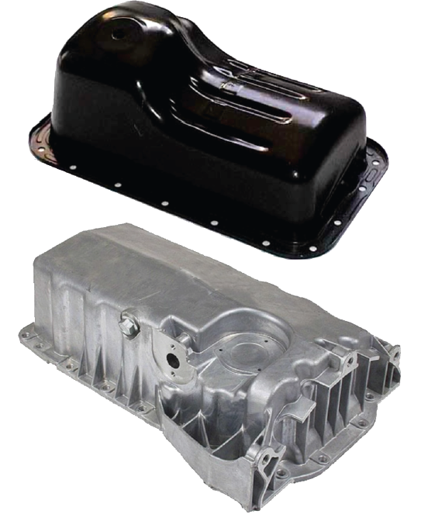
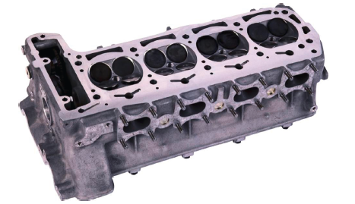
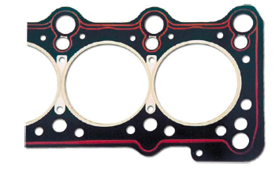
En imagen: culata, junta y cárter, las partes fijas que cierran el motor
TEXTOS CLAVE
1
Culata
Cierra los cilindros, aloja la cámara de combustión, válvulas y conductos; suele ser de aleación de aluminio.
2
Junta de culata
Sella gases, aceite y refrigerante entre bloque y culata; su falla mezcla fluidos o pierde compresión.
3
Cárter
Figura 18. Culata de aluminio (a), junta de culata multicapa (b) y cárteres de chapa y de aluminio (c). Adaptado de González Calleja, D. (2018). Motores (2.ª ed.). Paraninfo.
Depósito del aceite y cierre inferior; un golpe o una junta dañada produce fugas y bajo nivel de aceite.
PEA Conocimiento del PEA: partes fijas del motor
Notes:
Esta lámina completa la tabla de partes fijas con la imagen real de cada pieza. Recorra las tres figuras de izquierda a derecha y, para cada una, pregunte material, función y falla típica, que son exactamente las columnas de la tabla anterior. En la culata (a) señale las cámaras, los asientos de válvula y los pasos de agua; en la junta (b) explique que tiene orificios distintos para gases, aceite y refrigerante, y que por eso una sola junta dañada puede producir tres síntomas diferentes; en el cárter (c) compare el de chapa estampada con el de aluminio fundido que además rigidiza el bloque. Mensaje para el taller: una junta nunca se reutiliza y la planitud de las superficies se comprueba antes de montar una nueva (se verá en la Unidad 3).

Slide 34
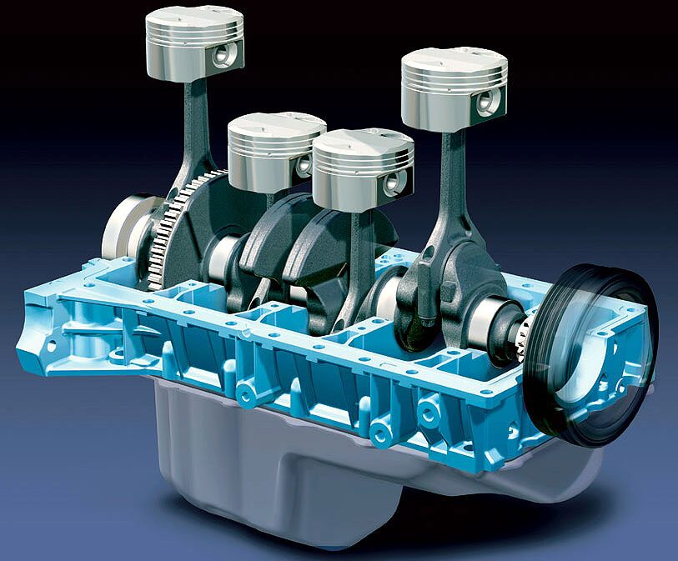
El tren alternativo: de la presión al par
1
Pistón. recibe la presión de los gases y transmite la fuerza al bulón
2
Segmentos. sellan la cámara, raspan el aceite sobrante y transmiten calor al cilindro
3
Bulón. articula el pistón con la biela y soporta la fuerza en ambos sentidos
4
Biela. convierte el movimiento alternativo en rotativo junto con la manivela
5
Cigüeñal. recoge el empuje de todos los cilindros y lo entrega como par
6
Volante de inercia. almacena energía y regulariza el giro entre carreras de trabajo
Figura 19. Tren alternativo montado en el bloque: pistones, bielas, cigüeñal y volante. Adaptado de Medina, P. (s. f.). Motores de combustión interna I [diapositivas]. ISTS.
!
Las fuerzas de inercia de este conjunto crecen con el cuadrado del régimen: a 6000 rpm son cuatro veces mayores que a 3000. Por eso el tren alternativo se construye lo más ligero posible y por eso el equilibrado importa tanto.
PEA Conocimiento del PEA: tren alternativo
Notes:
Presentar el conjunto antes de las piezas, para que el estudiante vea la cadena cinemática completa: la presión de los gases actúa sobre la cabeza del pistón, pasa por el bulón a la biela, y la biela, apoyada en la muñequilla del cigüeñal, convierte el movimiento rectilíneo alternativo en rotativo.
Hacer notar en la figura que el cigüeñal tiene las muñequillas desfasadas: ese desfase es el que determina el orden de encendido y el que reparte las carreras de trabajo a lo largo del giro, de modo que el motor entregue par de forma más continua. En un cuatro cilindros en línea hay una carrera de trabajo cada media vuelta.
Desarrollar la advertencia del recuadro, que es el concepto físico más importante de la diapositiva: las fuerzas de inercia crecen con el cuadrado del régimen de giro. Duplicar las revoluciones multiplica por cuatro la fuerza que el pistón ejerce al invertir su sentido en cada punto muerto. Esa es la razón de que los pistones se fabriquen en aleación ligera, de que las bielas se aligeren y de que el equilibrado del conjunto sea crítico. También explica por qué un motor que gira muy alto sufre mucho más que uno que trabaja a régimen medio.
Mencionar el papel del volante de inercia: acumula energía durante la carrera de trabajo y la devuelve en las otras tres, de modo que el giro sea regular. Cuanto menos cilindros tiene un motor, más pesado debe ser su volante.
Anunciar que las seis piezas se recorren una por una a continuación y que de cada una interesa su función, su material y qué se le mide.

Slide 35
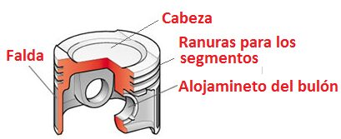
El pistón y sus cinco funciones
1
Cerrar y obturar la cámara. de modo móvil, manteniendo la estanqueidad mientras se desplaza
2
Recibir la presión de los gases. y transmitirla, a través del bulón, a la biela
3
Transmitir el calor. que recibe de la combustión hacia el cilindro, a través de los segmentos
4
Expulsar los gases quemados. en la carrera de escape
5
Producir la depresión. que aspira la mezcla o el aire en la carrera de admisión
Parte del pistón | Función | Qué se le mide
Cabeza | Recibe la presión y la temperatura de la combustión | Erosión, picado y depósitos; su forma define la cámara
Zona de segmentos | Aloja los anillos en sus ranuras | Holgura lateral del segmento en la garganta, con galga
Alojamiento del bulón | Articula con la biela | Holgura del bulón y estado de los anillos de seguridad
Falda | Guía el pistón y reparte el empuje lateral | Diámetro con micrómetro y holgura pistón-cilindro
Figura 20. Partes del pistón: cabeza, ranuras de segmentos, alojamiento del bulón y falda. Adaptado de Medina, P. (s. f.). Motores de combustión interna I [diapositivas]. ISTS.
PEA Conocimiento del PEA: tren alternativo · anticipa las comprobaciones de la Unidad 4
Notes:
Las cinco funciones del pistón son contenido de examen y conviene dictarlas, porque muestran que el pistón hace bastante más que subir y bajar.
Explicar cada una con su consecuencia práctica. Cerrar y obturar la cámara de modo móvil es la función que explica la existencia de los segmentos: el pistón no puede rozar directamente contra el cilindro con ajuste hermético, porque se agarrotaría al dilatarse, de modo que se monta con holgura y la estanqueidad la consiguen los anillos. Recibir la presión y transmitirla al bulón es la función motriz. Transmitir el calor es la que más sorprende: el pistón se calienta mucho y la única vía eficaz de evacuar ese calor es a través de los segmentos hacia la pared del cilindro y de ahí al refrigerante; por eso un motor con segmentos vencidos no solo pierde compresión, también se calienta más.
Las dos últimas funciones recuerdan que el pistón trabaja también como bomba: expulsa los gases en el escape y crea la depresión que aspira la carga en la admisión.
Recorrer la tabla de la parte inferior señalando las cuatro zonas en la figura. Insistir en que cada zona tiene su propia comprobación y su propio instrumento, lo que anticipa la clase de metrología y las prácticas de la Unidad 4.
Advertir sobre el vocabulario: pistón y émbolo son sinónimos; en el taller se oirá también pistón y en el manual, émbolo.

Slide 36
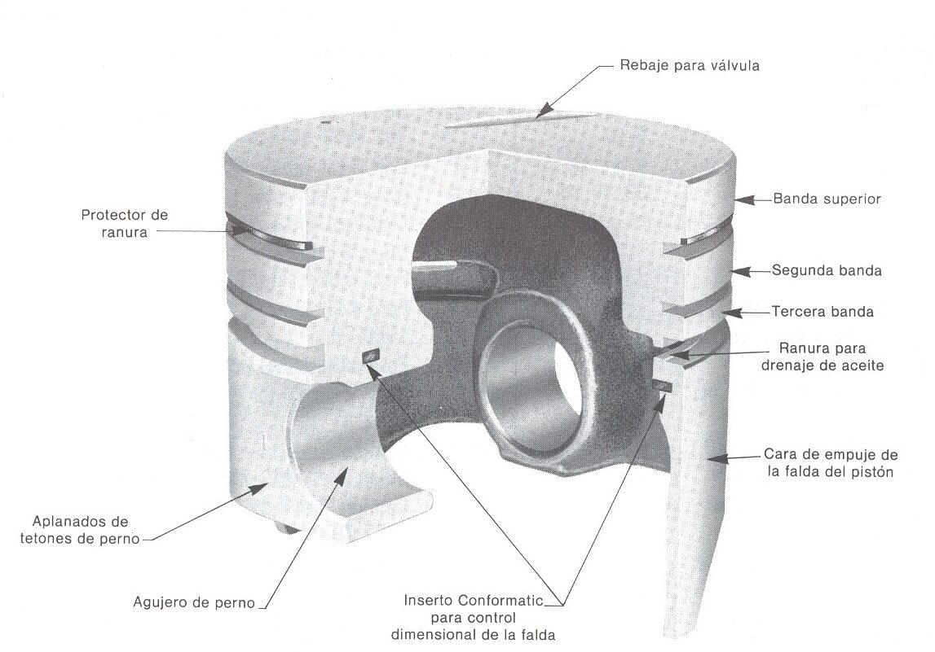
El pistón por dentro: cada detalle tiene un motivo
1
Insertos y protectores de ranura. la primera ranura es la más castigada: muchos pistones llevan un inserto de fundición austenítica que resiste el martilleo del segmento superior
2
Ranuras de drenaje de aceite. bajo la ranura del segmento de engrase hay agujeros que devuelven al cárter el aceite raspado de la pared del cilindro
3
Insertos de control dimensional. piezas de acero embebidas en la falda que limitan la dilatación del aluminio y permiten holguras de montaje menores
El pistón no es un cilindro perfecto: se fabrica ligeramente ovalado y cónico en frío, de modo que alcanza su forma cilíndrica a la temperatura de trabajo. Por eso su diámetro se mide siempre en el punto y en la dirección que indica el fabricante, normalmente en la falda y perpendicular al eje del bulón.
Figura 21. Corte de un pistón con sus bandas, ranuras y conductos de drenaje. Adaptado de Medina, P. (s. f.). Motores de combustión interna I [diapositivas]. ISTS.
PEA Conocimiento del PEA: tren alternativo
Notes:
Esta figura permite mostrar que el pistón es una pieza de ingeniería fina y no un simple tapón móvil, lo que suele cambiar la actitud del estudiante hacia su manipulación.
Señalar en el corte las tres ranuras y explicar por qué la primera está reforzada: el segmento superior recibe directamente la presión de la combustión y golpea la ranura en cada ciclo. Con el tiempo, ese martilleo ensancha la ranura y aumenta la holgura lateral del segmento, que es una de las comprobaciones que se harán con galgas. En los pistones de motores muy cargados, esa primera ranura lleva un inserto de material más duro.
Mostrar los agujeros de drenaje bajo la ranura del segmento de engrase: el aceite que ese segmento raspa de la pared tiene que volver al cárter, y lo hace por esos conductos. Si se obstruyen con carbonilla, el aceite se acumula, pasa a la cámara y aparece consumo con humo azul, exactamente el síntoma del caso de apertura.
Explicar la forma del pistón, que es el dato más contraintuitivo: no es cilíndrico. Se fabrica ligeramente ovalado —mayor diámetro perpendicular al eje del bulón— y cónico, con menor diámetro en la cabeza, porque la cabeza se calienta y dilata mucho más que la falda. En caliente, el pistón se vuelve prácticamente cilíndrico. De ahí que el fabricante indique en qué punto y en qué dirección medir su diámetro: medirlo en otro sitio da un valor que no significa nada.
Conectar con la clase 1.4: esa medición se hace con micrómetro y su resultado decide si el pistón se monta o se cambia.

Slide 37
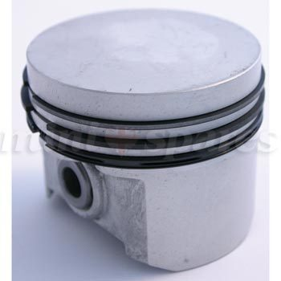
La cabeza del pistón define la cámara
O
En motores Otto
D
En motores diésel
!
Montaje con sentido
Cabeza plana o ligeramente abombada. En algunos motores lleva rebajes o valvuleras para que las válvulas no golpeen el pistón si la distribución se desfasa.
Geometría mucho más compleja: la cámara de combustión está labrada en la propia cabeza del pistón, con formas que generan turbulencia y mezclan aire y combustible.
La cabeza lleva una marca —flecha, punto o muesca— que debe mirar al frente del motor según el manual. Montar un pistón girado desalinea los rebajes y descentra el bulón.
Figura 22. Cabeza de pistón con rebajes para las válvulas. Adaptado de Medina, P. (s. f.). Motores de combustión interna I [diapositivas]. ISTS.
⚠
Motores de interferencia: en la mayoría de los motores actuales, si la correa de distribución salta, las válvulas golpean el pistón y se doblan. El rebaje de la cabeza amortigua el golpe pero no siempre lo evita.
Depósitos de carbonilla en la cabeza: reducen el volumen de la cámara, suben la relación de compresión real y favorecen la detonación. Es una modificación no deseada del motor que se calcula igual que las demás, y se verá en la clase 1.2.
PEA Conocimiento del PEA: tren alternativo · enlaza con la modificación de motor de la clase 1.2
Notes:
La cabeza del pistón merece una diapositiva propia porque es, junto con la culata, la pieza que define la cámara de combustión y, por tanto, la relación de compresión.
Contrastar las dos arquitecturas. En los motores de encendido provocado la cámara está prácticamente toda en la culata, y la cabeza del pistón es plana o apenas abombada; su geometría sirve sobre todo para ajustar la relación de compresión y para dar espacio a las válvulas. En los motores de encendido por compresión de inyección directa, en cambio, la cámara está labrada en la propia cabeza del pistón, con formas estudiadas para generar torbellino y mezclar el combustible inyectado con el aire comprimido.
Insistir en la marca de montaje, que es un error de armado frecuente y caro: casi todos los pistones llevan una flecha, un punto o una muesca que debe mirar al frente del motor. El motivo es que el alojamiento del bulón suele estar descentrado respecto del eje del pistón, para compensar el empuje lateral, y montar el pistón girado invierte esa compensación. El resultado es ruido, desgaste acelerado y, en motores con rebajes, interferencia con las válvulas.
Desarrollar el concepto de motor de interferencia, que conviene que conozcan desde ahora: en la mayoría de los motores actuales, con la correa rota, las válvulas abiertas invaden el espacio que ocupa el pistón. El resultado es culata desmontada y válvulas nuevas. Es el mejor argumento para explicar al cliente por qué la correa se cambia por kilometraje y no cuando falla.
Anticipar la clase 1.2 con la carbonilla: reduce el volumen muerto y sube la relación de compresión real.

Slide 38
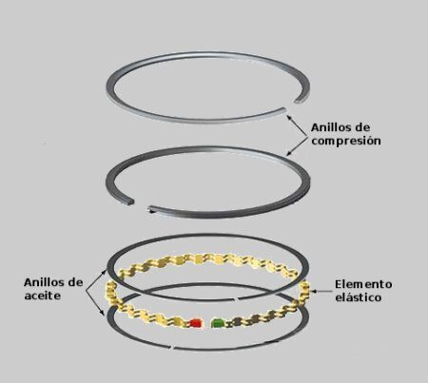
Los segmentos: tres anillos, tres trabajos
Segmento | Función | Si falla
1.º de compresión o de fuego | Sella los gases; trabaja a la mayor presión y temperatura | Pérdida de compresión y de potencia; blow-by al cárter
2.º de compresión o de raspado | Completa el sellado y arrastra aceite hacia abajo | Consumo de aceite y pérdida de estanqueidad
3.º de engrase | Dosifica la película de aceite y devuelve el sobrante al cárter | Humo azul y consumo de aceite: el caso de apertura
Figura 23. Anillos de compresión y conjunto de anillos de aceite con su elemento elástico. Adaptado de Medina, P. (s. f.). Motores de combustión interna I [diapositivas]. ISTS.
1
Abertura entre puntas. se mide con galga, con el segmento introducido a escuadra en el cilindro
2
Holgura lateral en la garganta. se mide con galga, entre el segmento y la ranura del pistón
3
Desfase de aberturas al montar. las aberturas se reparten alrededor del pistón —típicamente a 120°— y nunca se alinean entre sí ni con el eje del bulón
Aberturas alineadas forman un canal directo para los gases: el motor pierde compresión y consume aceite desde el primer arranque, con piezas nuevas. Es uno de los errores de armado más caros y más fáciles de evitar.
PEA Conocimiento del PEA: tren alternativo · anticipa el armado del bloque de la Unidad 4
Notes:
Los segmentos son las piezas más pequeñas del tren alternativo y las que más averías explican, de modo que conviene detenerse.
Recorrer la tabla explicando el reparto de trabajo. El primer segmento, llamado de fuego, recibe directamente la presión y la temperatura de la combustión y es el que realiza la mayor parte del sellado. El segundo completa ese sellado y, además, raspa aceite hacia abajo. El tercero, el de engrase, es el que dosifica la película de aceite: deja sobre la pared la cantidad justa para lubricar y devuelve el resto al cárter por los agujeros de drenaje del pistón.
Volver al caso de apertura: el humo azul y el consumo de aceite apuntan principalmente al tercer segmento o al cilindro desgastado. Preguntar al grupo si ya pueden afinar su hipótesis inicial.
Explicar el blow-by, término que oirán en el taller: es el paso de gases de combustión al cárter a través de los segmentos. Siempre existe en pequeña medida, pero cuando crece presuriza el cárter, empuja aceite por los respiraderos y acelera la degradación del aceite.
Detallar las tres comprobaciones de la lista inferior, que se ejecutan en la práctica de la Unidad 4. La abertura entre puntas se mide introduciendo el segmento solo en el cilindro, bien a escuadra, y midiendo con galga; demasiada abertura indica desgaste del cilindro o del propio segmento. La holgura lateral se mide entre el segmento y su ranura.
Terminar con la regla de montaje: aberturas desfasadas, nunca alineadas.

Slide 39
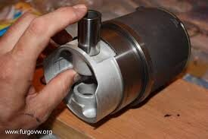
El bulón: la articulación más cargada del motor
1
Flotante. gira libre tanto en el pistón como en el pie de biela, retenido por anillos de seguridad; se desgasta de forma más uniforme y se desmonta a mano
2
Fijo en el pie de biela. montado a presión o por contracción térmica; exige prensa y calentamiento controlado para el desmontaje
3
Fijo en el pistón. menos frecuente; el bulón queda solidario del pistón y gira solo en el pie de biela
Figura 24. Bulón y su alojamiento en el pistón. Adaptado de Medina, P. (s. f.). Motores de combustión interna I [diapositivas]. ISTS.
El alojamiento debe ser extremadamente rígido: en cada ciclo el bulón invierte el sentido de la carga y cualquier holgura se convierte en un golpeteo metálico audible, más claro en frío y a bajo régimen.
Al desmontar un bulón flotante, los anillos de seguridad no se reutilizan: pierden tensión al extraerlos y, si saltan con el motor en marcha, el bulón raya el cilindro y arruina el bloque. Es un repuesto de costo mínimo frente al daño que evita.
!
PEA Conocimiento del PEA: tren alternativo · procedimiento de la guía de prácticas
Notes:
El bulón suele despacharse en una línea, pero merece atención porque su holgura produce un ruido característico que el técnico debe saber identificar y porque su montaje tiene riesgos concretos.
Explicar los tres tipos de montaje y su consecuencia en el taller. El bulón flotante gira libremente en el pistón y en el pie de biela, retenido por dos anillos de seguridad; es el más cómodo de desmontar, porque sale a mano o con un empujador suave. El bulón fijo en el pie de biela va montado a presión o por contracción térmica y exige prensa o calentamiento controlado del pie de biela; desmontarlo a golpes deforma el pistón.
Describir el ruido que produce una holgura excesiva, porque es un dato de diagnóstico valioso: un golpeteo metálico seco, más audible en frío y a bajo régimen, que tiende a desaparecer al calentar el motor porque el aluminio del pistón dilata y cierra la holgura. Es distinto del golpe de biela, que es más grave y empeora con la carga.
Insistir en los anillos de seguridad: no se reutilizan nunca. Al extraerlos pierden tensión, y un anillo que salta con el motor en marcha deja el bulón libre para desplazarse y rayar la pared del cilindro. El daño es un bloque rectificado o perdido, y el repuesto cuesta prácticamente nada.
Mencionar que, al armar, el bulón y su alojamiento se lubrican con aceite de motor limpio antes del montaje, y que los anillos deben quedar perfectamente asentados en su gorja, lo que se comprueba girándolos con un destornillador fino.

Slide 40
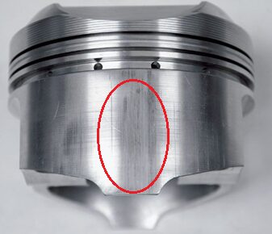
La falda y el empuje lateral: por qué el cilindro se ovaliza
1
La biela solo es vertical en los puntos muertos. en el resto de la carrera está inclinada, y la fuerza que transmite tiene una componente lateral
2
Esa componente empuja el pistón contra la pared. siempre en la misma dirección durante la carrera de trabajo: es la cara de empuje
3
El desgaste resulta asimétrico. el cilindro se desgasta más en la dirección perpendicular al eje del cigüeñal y queda ovalizado
4
Por eso la falda guía y reparte. su superficie reparte ese empuje y evita el cabeceo del pistón
Figura 25. Zona de empuje de la falda del pistón. Adaptado de Medina, P. (s. f.). Motores de combustión interna I [diapositivas]. ISTS.
Consecuencia directa para la medición: el cilindro no se desgasta de forma uniforme, de modo que una sola lectura en el centro no detecta la ovalización. Por eso se miden dos ejes perpendiculares a tres alturas, con alexómetro.
→
Muchos fabricantes descentran el alojamiento del bulón unas décimas respecto del eje del pistón, precisamente para suavizar el cambio de cara de empuje en el punto muerto superior y reducir el ruido de cabeceo en frío. Ese descentrado es el motivo de la marca de montaje.
PEA Conocimiento del PEA: tren alternativo · fundamento de las comprobaciones de desgaste
Notes:
Esta diapositiva explica, con un razonamiento mecánico sencillo, por qué el desgaste del cilindro tiene la forma que tiene, y es la base de toda la metrología del bloque.
Desarrollar el argumento paso a paso. La biela solo está alineada con el eje del cilindro cuando el pistón pasa por los puntos muertos; en todo el resto de la carrera está inclinada. Como la fuerza que transmite actúa a lo largo de la biela, puede descomponerse en una componente vertical, que es la útil, y una componente lateral, que empuja el pistón contra la pared del cilindro. Durante la carrera de trabajo, que es la de mayor presión, ese empuje se produce siempre contra la misma cara, llamada cara de empuje.
La consecuencia es que el cilindro se desgasta más en una dirección que en la otra y queda ovalizado, con el eje mayor perpendicular al eje del cigüeñal. Y como el recorrido de los segmentos no cubre toda la altura del cilindro, también queda cónico, con más desgaste arriba.
Hacer explícita la conclusión metrológica, que es la que se aplicará en la clase 1.4 y en la práctica de la Unidad 4: una sola medición en el centro del cilindro no detecta ni la ovalización ni la conicidad. Hacen falta seis lecturas, dos ejes perpendiculares a tres alturas.
Cerrar con el descentrado del bulón: los fabricantes lo desplazan unas décimas hacia la cara de empuje para que el cambio de apoyo en el punto muerto superior sea progresivo y no un golpe. De ahí la marca de orientación del pistón.

Slide 41
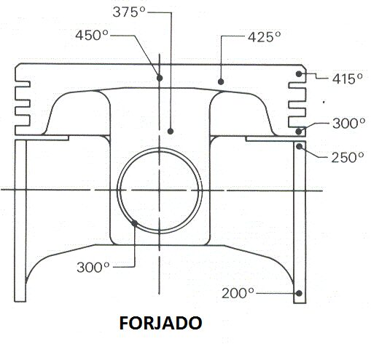
Temperaturas de trabajo y elección del material
Material del pistón | Ventaja | Inconveniente
Aleación de aluminio-silicio | Ligera, buena conductividad, baja dilatación por el silicio | Menor resistencia mecánica que el acero
Pistón fundido | Económico; dilatación moderada; holguras de montaje menores | Menos resistente a presiones muy elevadas
Pistón forjado | Estructura más compacta: resiste presiones y regímenes mayores | Dilata más: exige mayor holgura y hace ruido en frío
1
Lo que pide el material
2
Recubrimientos de la falda
Figura 26. Distribución de temperatura en un pistón forjado, en grados. Adaptado de Medina, P. (s. f.). Motores de combustión interna I [diapositivas]. ISTS.
Baja masa, para reducir inercias; buena conductividad, para evacuar calor; baja dilatación, para trabajar con poca holgura; y resistencia al desgaste.
Estaño, plomo o grafito aplicados en capas de centésimas: mejoran el deslizamiento durante el rodaje y protegen frente al gripado inicial.
La cabeza del pistón trabaja muy por encima de la temperatura de la falda, y esa diferencia es la que obliga a fabricarlo cónico en frío. Un pistón forjado, que dilata más, se monta con mayor holgura y por eso golpea en frío hasta que alcanza su temperatura de trabajo.
PEA Conocimiento del PEA: tren alternativo
Notes:
Esta diapositiva cierra el estudio del pistón relacionando temperatura, material y holgura de montaje, que es una cadena que el estudiante debe poder recorrer.
Comentar la figura: la cabeza del pistón trabaja a temperaturas muy superiores a las de la falda, con una diferencia considerable entre ambos extremos. Esa diferencia explica tres cosas a la vez. Primero, que el pistón se fabrique cónico, con menor diámetro arriba, para que en caliente quede cilíndrico. Segundo, que la evacuación de calor a través de los segmentos sea tan importante. Y tercero, que la cabeza lleve tratamientos superficiales en los motores más cargados.
Recorrer la tabla de materiales. Las aleaciones de aluminio-silicio dominan porque el silicio reduce el coeficiente de dilatación y aumenta la resistencia al desgaste, de modo que permiten holguras menores y motores más silenciosos.
Explicar la diferencia entre pistón fundido y forjado, que es una pregunta frecuente en el taller y en la preparación de motores. El fundido se obtiene vertiendo metal en un molde y es el estándar de los motores de serie: económico y de dilatación moderada. El forjado se obtiene por deformación bajo presión, lo que compacta el grano y le da mucha más resistencia; a cambio dilata más, exige mayor holgura de montaje y, por eso, golpea en frío. No es mejor en absoluto: es mejor para motores muy cargados y peor para un motor de uso normal.
Mencionar los recubrimientos de la falda y su función durante el rodaje.

Slide 42
Biela, cigüeñal y volante de inercia
B
Biela
C
Cigüeñal
V
Volante de inercia
Une el pistón al cigüeñal. El pie abraza el bulón, el cuerpo trabaja a compresión y a tracción alternadas, y la cabeza con su sombrerete abraza la muñequilla sobre semicojinetes antifricción.
Biela y sombrerete forman un juego único: no se intercambian entre cilindros ni se invierten.
Gira sobre los apoyos de bancada y recibe el empuje de las bielas en las muñequillas. Los contrapesos equilibran las masas y las galerías interiores llevan aceite a cada cojinete.
Se comprueban diámetros, ovalización, conicidad y alabeo; si excede el límite, se rectifica a submedida.
Acumula energía en la carrera de trabajo y la devuelve en las otras tres, de modo que el giro resulte continuo.
Lleva la corona dentada del arranque y la superficie de fricción del embrague; su alabeo lo limitan los semicojinetes de tope y se mide con comparador.
↻
Mecanismo biela-manivela: el pistón se detiene dos veces por vuelta, de modo que las fuerzas de inercia crecen con el cuadrado del régimen; y la fuerza de la biela solo es vertical en los puntos muertos, por lo que su componente lateral empuja al pistón contra la pared y produce el desgaste asimétrico del cilindro.
Regla de armado que no admite excepción: sombreretes de biela y de bancada numerados, montados en su posición y en su orientación originales, y apretados al par y en la secuencia del manual. Un sombrerete invertido deja el alojamiento fuera de redondez y destruye el cojinete en minutos.
PEA Conocimiento del PEA: tren alternativo · fundamento de las comprobaciones de desgaste
Notes:
Agrupar estas tres piezas permite ver la cadena completa de transformación del movimiento y preparar las comprobaciones de la Unidad 4.
Sobre la biela, insistir en que trabaja alternativamente a compresión y a tracción, lo que la somete a fatiga. Y sobre todo en que la biela y su sombrerete se mecanizan juntos: forman un conjunto único, numerado, cuya posición y orientación no pueden alterarse. Intercambiarlos entre cilindros o invertirlos deja el alojamiento del cojinete fuera de redondez, y el cojinete se destruye en minutos de funcionamiento.
Sobre el cigüeñal, señalar que gira sobre los apoyos de bancada y recibe el empuje de las bielas en las muñequillas, que están desfasadas para repartir las carreras de trabajo. Los contrapesos equilibran las masas en movimiento y las galerías interiores conducen el aceite desde la bancada hasta cada muñequilla. Las comprobaciones que se le hacen son diámetros, ovalización, conicidad y alabeo; si excede el límite, se rectifica a submedida y se montan semicojinetes de mayor espesor.
Sobre el volante, explicar su doble papel mecánico y funcional: acumula energía para regularizar el giro y, además, lleva la corona dentada del motor de arranque y la superficie de fricción del embrague. Su alabeo se mide con comparador, y el juego axial del cigüeñal lo limitan los semicojinetes de tope, cuyo desgaste produce un golpeteo característico al pisar el embrague.
Terminar con la regla de armado, que se repetirá en la Unidad 4 y que conviene que escriban.

Slide 43
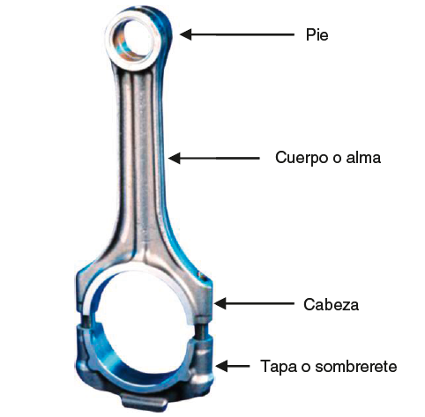
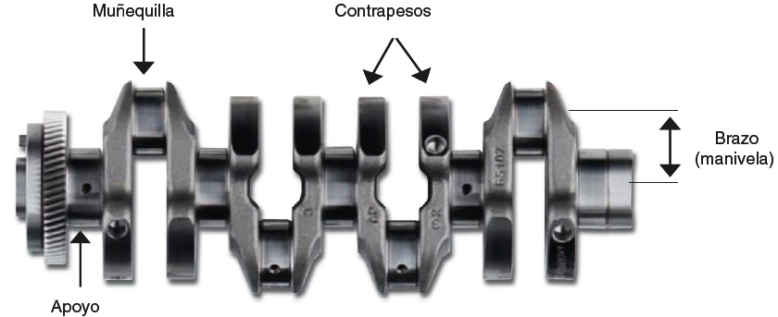
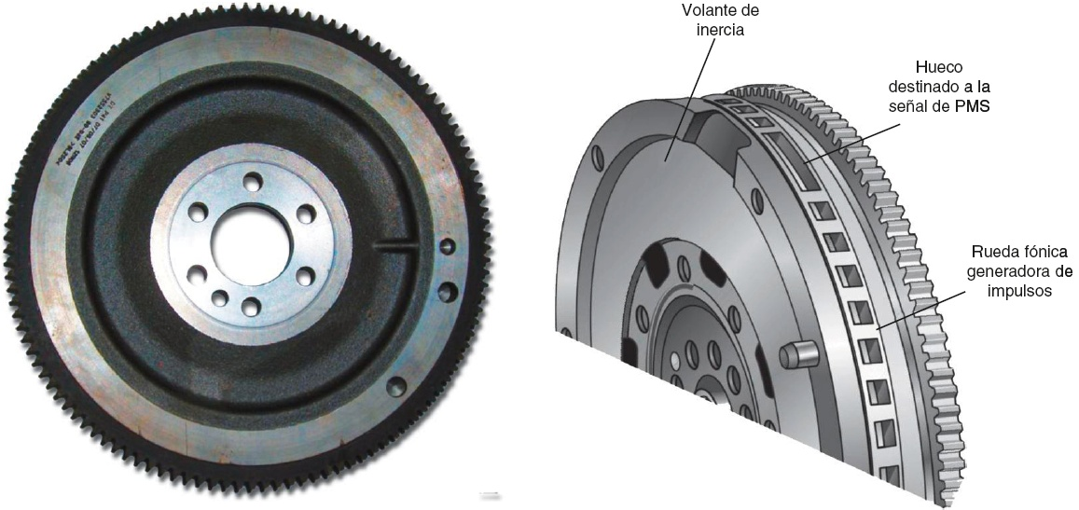
En imagen: biela, cigüeñal y volante de inercia
TEXTOS CLAVE
1
Biela
Pie, cuerpo y cabeza con sombrerete: une el bulón con la muñequilla y transmite fuerzas de compresión y tracción.
2
Cigüeñal
Apoyos de bancada y muñequillas desfasadas convierten el movimiento alternativo en giro; los contrapesos lo equilibran.
3
Volante de inercia
Figura 27. Partes de la biela (a), cigüeñal con muñequillas, apoyos y contrapesos (b) y volantes de inercia rígido y bimasa (c). Adaptado de González Calleja, D. (2018). Motores (2.ª ed.). Paraninfo.
Acumula energía en el tiempo de trabajo y la devuelve en los otros tres; regulariza el giro y lleva la corona de arranque.
PEA Conocimiento del PEA: tren alternativo
Notes:
Señale sobre la figura (a) cada parte de la biela y recuerde que el sombrerete se monta en la misma posición y con la misma biela de la que salió: las marcas de emparejamiento son obligatorias. En la figura (b) diferencie apoyos (giran en la bancada) y muñequillas (reciben la biela) y explique que el orden de encendido está “escrito” en el desfase de las muñequillas. En la figura (c) compare volante rígido y bimasa, este último usado en motores diésel modernos para absorber vibraciones. Pregunta: ¿por qué un monocilíndrico necesita un volante proporcionalmente más pesado que un cuatro cilindros? Respuesta: porque recibe un solo impulso cada dos vueltas y debe almacenar más energía para no detenerse.

Slide 44
Tren alternativo: qué se mide en cada pieza
Pieza | Magnitud a comprobar | Instrumento | Consecuencia si excede el límite
Pistón | Diámetro de falda y holgura con el cilindro | Micrómetro de exteriores | Golpeteo en frío y desgaste acelerado del cilindro
Segmentos | Abertura entre puntas y holgura lateral en la garganta | Galga de espesores dentro del cilindro | Consumo de aceite, humo azul y blow-by al cárter
Bulón | Holgura en el alojamiento y en el pie de biela | Micrómetro y alexómetro de interiores | Golpeteo metálico seco, más audible en frío
Biela | Holgura radial, juego axial, torcedura y flexión | Plastigage, galga y banco de bielas | Golpeteo bajo carga y baja presión de aceite
Cigüeñal | Diámetros, ovalización, conicidad y alabeo | Micrómetro y reloj comparador | Rectificado a submedida o sustitución de la pieza
Volante | Planitud, alabeo y estado de la corona dentada | Regla, comparador e inspección visual | Vibración, embrague que patina y fallo de arranque
M
Ningún valor límite se memoriza: todos salen del manual del fabricante y se contrastan con la medición propia. Lo que sí se memoriza es qué se mide, con qué instrumento y por qué.
Esta tabla enlaza directamente con el conocimiento «Metrología · Instrumentos de medición» de la clase 1.4 y con las prácticas de comprobación del tren alternativo declaradas en la Unidad 4.
PEA Enlaza con el conocimiento del PEA «Metrología · Instrumentos de medición» de la clase 1.4
Notes:
Esta tabla es el puente entre la arquitectura del motor y la metrología, y conviene presentarla como la hoja de ruta de todo lo que el estudiante va a medir en el semestre.
Recorrerla fila por fila relacionando cada magnitud con lo que ya se explicó. El diámetro de falda del pistón y su holgura con el cilindro remiten al empuje lateral y a la dilatación. La abertura entre puntas del segmento remite al desgaste del cilindro, porque un cilindro mayor obliga al anillo a abrirse más. La holgura radial de la biela remite a la película de aceite y a la presión del circuito. Y los diámetros del cigüeñal remiten al rectificado a submedida.
Insistir en la regla del recuadro, que es la actitud profesional que persigue toda la asignatura: ningún valor límite se memoriza. Los manuales existen para eso y cambian de un motor a otro, incluso entre versiones del mismo modelo. Lo que sí se memoriza es el procedimiento: qué magnitud interesa, con qué instrumento se obtiene y qué decisión se toma con el resultado.
Advertir que la cuarta columna, la de consecuencias, es la que convierte una medición en una decisión. Medir sin saber qué implica el resultado es llenar una ficha; medir sabiendo qué implica es diagnosticar.
Anunciar que la clase 1.4 entrega los instrumentos y que las prácticas de las unidades 3 y 4 ejecutan estas comprobaciones sobre piezas reales. Pedir que conserven esta tabla, porque la usarán todo el semestre.

Slide 45
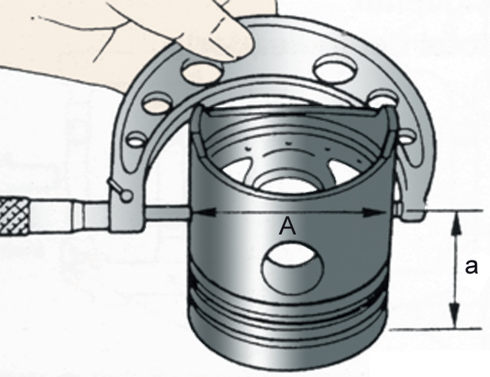
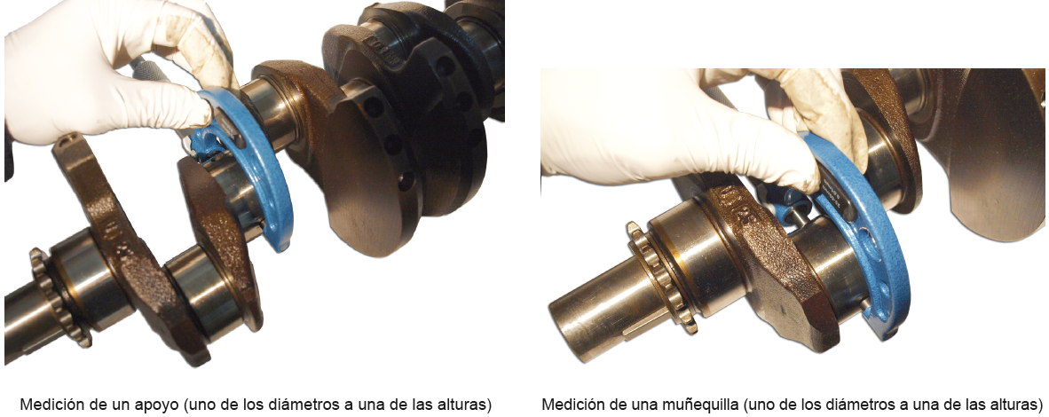
En imagen: cómo se mide el tren alternativo
TEXTOS CLAVE
1
Se mide donde indica el manual
El diámetro del pistón se toma perpendicular al bulón y a la altura especificada por el fabricante.
2
Dos diámetros por sección
En el cigüeñal se mide cada apoyo y muñequilla en dos direcciones para detectar ovalización.
3
Comparar con el límite
Figura 28. Medición del diámetro del pistón con micrómetro (a) y medición de apoyos y muñequillas del cigüeñal (b). Adaptado de González Calleja, D. (2018). Motores (2.ª ed.). Paraninfo.
La medida solo tiene sentido frente al valor nominal y al límite de servicio de la ficha técnica.
PEA Conocimiento del PEA: tren alternativo · metrología
Notes:
Esta lámina anticipa la clase 1.4 y la Unidad 4: los estudiantes ven dónde se coloca el instrumento sobre cada pieza. En la figura (a) destaque que el pistón no es perfectamente cilíndrico (es ovalado y cónico en frío), por eso el punto de medida lo fija el fabricante. En la figura (b) muestre el micrómetro de exteriores sobre las muñequillas y explique que se toman dos lecturas a 90° en dos planos para calcular ovalización y conicidad. Remita a la tabla anterior para el instrumento de cada pieza. Recalque la disciplina profesional: limpiar la pieza, verificar el cero del instrumento y registrar la lectura en la ficha. Tiempo sugerido: 5 minutos.

Slide 46
Síntesis: las averías aparecen en las fronteras entre sistemas
Sistema | Fluido que gestiona | Componentes clave vistos hoy | Frontera crítica
Alimentación y escape | Aire, combustible y gases quemados | Colectores, cámara de combustión, válvulas | Asiento de válvula y junta de culata
Encendido | Energía eléctrica | Bujía alojada en la culata | Rosca y asiento de la bujía
Distribución | No mueve fluido: sincroniza | Árbol de levas, correa o cadena, válvulas | Guía y sello de válvula: consumo de aceite
Lubricación | Aceite | Bomba, filtro, galerías y cojinetes | Segmento de engrase y pared del cilindro
Refrigeración | Refrigerante | Bomba, termostato, radiador y ventilador | Junta de culata y camisas húmedas
A
Humo azul y consumo de aceite
B
Pérdida de refrigerante con burbujeo
C
Aceite con aspecto lechoso
Frontera lubricación–combustión: segmentos, guías o sellos de válvula, o cilindro desgastado. Se confirma con compresión en seco y en húmedo.
Frontera refrigeración–combustión: junta de culata soplada, culata alabeada o fisurada. Se confirma con prueba de presión del circuito.
La misma frontera, en sentido inverso: el refrigerante entra al circuito de aceite. Obliga a desmontar la culata.
PEA Cierre de la clase · resolución del caso de apertura (aprendizaje basado en problemas)
Notes:
Cerrar la clase volviendo a la pizarra donde quedaron las hipótesis del inicio y resolviendo el caso con la tabla delante.
El humo azul con consumo de aceite y compresión baja en un solo cilindro se sitúa en la frontera entre lubricación y combustión. Las piezas candidatas son el segmento de engrase, las guías o los sellos de válvula de ese cilindro, y la propia pared del cilindro si está desgastada u ovalizada. Que afecte a un solo cilindro orienta hacia un problema local y no hacia un desgaste general del motor.
Explicar la comprobación que separa las hipótesis, porque es el razonamiento que se exige en las unidades siguientes: la prueba de compresión en seco y en húmedo. Si al añadir un poco de aceite por el orificio de la bujía la compresión sube de forma apreciable, el problema está en los segmentos o en el cilindro, porque el aceite sella temporalmente esa holgura. Si no sube, el escape de presión ocurre por las válvulas o por la junta de culata.
Recorrer las tres tarjetas inferiores como catálogo de fronteras y pedir al grupo que añada alguna más: por ejemplo, combustible en el aceite por membrana de bomba perforada, que es frontera entre alimentación y lubricación.
Recordar las entregas de la clase: el mapa de los cinco sistemas y la tabla de función, material y falla típica, que es el producto colaborativo. Y el trabajo autónomo declarado en el PEA: lectura de la guía didáctica y cuestionario.
Anunciar la clase 1.2: las mismas piezas, ahora convertidas en números.

Slide 47
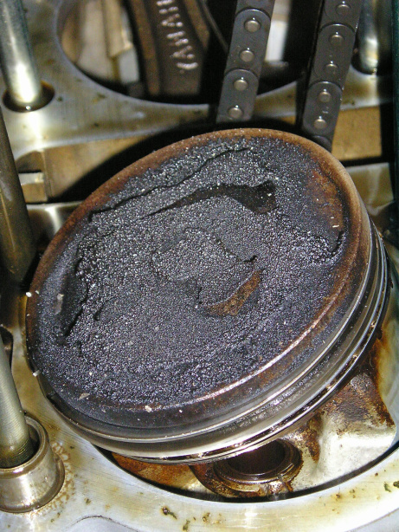
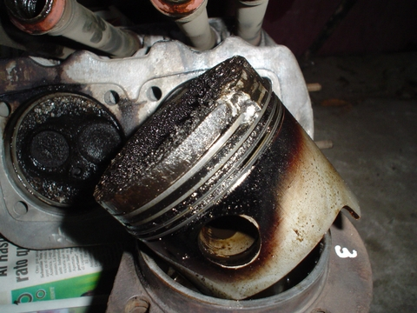
En imagen: las averías se leen en las piezas
TEXTOS CLAVE
1
La pieza cuenta la historia
Erosión, rayado o depósitos indican qué sistema falló antes de que fallara la pieza.
2
Detonación y sobrecalentamiento
Pistones perforados o fundidos apuntan a encendido adelantado, mezcla pobre o refrigeración deficiente.
3
Carbonilla
Figura 29. Pistón con daños por combustión anómala (a) y cabeza de pistón con depósitos de carbonilla (b). Adaptado de Minga González, M. A. (s. f.). Combustibles: la gasolina [diapositivas]. ISTS. Minga González, M. A. (s. f.). El motor de cuatro tiempos [diapositivas]. ISTS.
Depósitos gruesos revelan consumo de aceite o mezcla rica y aumentan la relación de compresión real.
PEA Conocimiento del PEA: partes y sistemas del motor
Notes:
Cierre la clase 1.1 con estas dos piezas reales. Pregunte: ¿la avería empezó en el pistón o en otro sistema? En la figura (a) el daño de la cabeza y la zona de segmentos suele venir de detonación (encendido o combustible) o de sobrecalentamiento (refrigeración): el pistón es la víctima, no la causa. En la figura (b) la carbonilla indica paso de aceite (segmentos, guías de válvula) o mezcla rica (alimentación). Relacione con la síntesis anterior: las averías aparecen en las fronteras entre sistemas. Deje como pregunta para la clase 1.2: si la carbonilla ocupa volumen en la cámara, ¿qué le pasa a la relación de compresión? Se resolverá con cálculo.

Slide 48
Terminología y cálculos
del motor
CLASE 1.2 · 2 HORAS DE DOCENCIA
Parámetros geométricos · Relación de compresión · Modificación del motor · Notación de la guía de prácticas: A_{P}, V_{C}, V_{CC}, R_{c}, V_{u}, V_{T}, V_{j}, R_{cj}
Notes:
Esta clase cubre cuatro de los conocimientos que el PEA declara para la unidad: terminología utilizada para el estudio del motor, cálculos del motor, cálculos básicos y modificación de motor. Anunciarlo así, porque justifica el peso que se le da a la aritmética en una asignatura de taller.
Advertir desde el principio que la notación que se usará es exactamente la de la guía de prácticas de la carrera, para que no haya diferencias entre la pizarra, la hoja de cálculo y el informe de laboratorio: A_P es el área del pistón, V_C el volumen del cilindro o cilindrada unitaria, V_CC el volumen de la cámara de combustión, R_c la relación de compresión, V_u el volumen unitario, V_T la cilindrada total, V_j el volumen del empaque y R_cj la relación de compresión considerando el empaque.
Señalar que en la bibliografía encontrarán otras letras para lo mismo: Payri y Desantes usan V_D para la cilindrada unitaria y r para la relación de compresión. Conviene que lo sepan para que no se confundan al consultar los libros del repositorio, y conviene también que en sus informes declaren qué notación usan.
Anunciar la meta concreta de la sesión: al terminar, todos deben poder calcular la cilindrada y la relación de compresión de cualquier motor con solo tres datos —diámetro, carrera y número de cilindros— más el dato de relación de compresión del fabricante, y deben poder explicar qué le ocurre a esa relación cuando se cepilla la culata o se monta un empaque distinto.
Abrir con la pregunta de activación: ¿qué significa exactamente que un motor sea 1.3? La respuesta —cilindrada total de aproximadamente 1300 centímetros cúbicos— abre la clase, porque esa cifra no está escrita en ninguna pieza: se calcula.

Slide 49
Qué debe poder hacer el estudiante al terminar la clase
RdA
Resultado de aprendizaje
C
Conocimientos del PEA
E
Evidencia de la clase
Calcular los parámetros geométricos de un MCIA y explicar cómo influyen en el rendimiento del motor, incluida la variación de la relación de compresión cuando el motor se repara o se modifica.
Terminología utilizada para el estudio del motor · Cálculos del motor · Cálculos básicos · Modificación de motor.
Hoja de cálculo funcional con los parámetros de un motor real, celda de verificación de R_{c} y gráfica de sensibilidad frente al espesor del empaque.
PEA · Unidad 1
4 de los 14 conocimientos
Trabajo autónomo · competencia digital
Para qué sirve en el oficio: matriculación y tributación por cilindrada, selección de repuestos y sobremedidas tras una rectificación, cálculo del efecto de un cepillado de culata sobre la relación de compresión y decisión sobre el octanaje que exige el motor.
A_{P} | V_{C} | V_{CC} | R_{c} | V_{u} | V_{T} | V_{j} | R_{cj} | Z
Área del pistón | Cilindrada unitaria | Volumen de cámara | Relación de compresión | Volumen unitario | Cilindrada total | Volumen del empaque | R_{c} con empaque | N.º de cilindros
PEA Tabla 4 del PEA — Conocimientos de la Unidad 1 · notación de la guía de prácticas de la carrera
Notes:
Justificar la clase con la pregunta de apertura y con los usos profesionales que aparecen en el centro de la diapositiva. Conviene desarrollarlos uno por uno, porque es lo que convierte la aritmética en algo que importa.
La matriculación y el impuesto a los vehículos en el país se calculan a partir de la cilindrada, de modo que un error en ese dato tiene consecuencias legales y económicas. La selección de repuestos tras una rectificación exige saber a qué sobremedida se rectificó el cilindro, y eso se verifica midiendo y calculando. El cálculo del efecto de un cepillado de culata es el que evita entregar un motor que cascabelea. Y la decisión del octanaje depende de la relación de compresión resultante, que puede no ser la de catálogo si el motor ya fue reparado.
Repasar la tabla de notación en voz alta, una columna por estudiante, y pedir que la copien en la primera página del cuaderno de cálculos. Advertir que la prueba de unidad usará exactamente estos símbolos y que un resultado correcto con notación equivocada se penaliza, porque en el informe técnico la notación es parte del dato.
Recordar el trabajo autónomo del PEA: la lectura de la guía didáctica correspondiente a esta clase son los apartados de parámetros geométricos, y el cuestionario incluye ejercicios de cálculo. La hoja de cálculo que se pide como evidencia es el refuerzo que materializa la competencia digital declarada entre las habilidades de la carrera.
Anunciar que la clase incluye un ejercicio resuelto completo que deberán reproducir paso a paso, y que después se repetirá cambiando un solo dato para ver el efecto en cadena.

Slide 50
Tres datos bastan: diámetro, carrera y número de cilindros
D
D
Diámetro D, o calibre
S
Carrera S
V
Volumen de cámara V_{CC}
V_{CC}
PMS
Diámetro interior del cilindro. Es ligeramente mayor que el del pistón, pero para el cálculo se toma D como valor representativo de ambos.
Distancia que recorre el pistón entre el punto muerto superior y el inferior. Vale el doble de la longitud de la manivela del cigüeñal: cambiarla exige cambiar el cigüeñal.
Volumen que queda sobre el pistón en el PMS. Es el volumen mínimo del ciclo y el que fija la relación de compresión; no se calcula geométricamente porque la cámara es irregular.
S
PMI
l
Unidades, el error más frecuente: si D y S se introducen en milímetros, los volúmenes salen en milímetros cúbicos y hay que dividir entre 1000 para expresarlos en centímetros cúbicos. Un litro son 1000 cm³.
$$S = 2 · l$$
⚠
PEA Conocimiento del PEA: terminología utilizada para el estudio del motor
Notes:
Dibujar en la pizarra el mismo esquema mientras se explica y pedir que lo copien: es el dibujo base de todos los cálculos del semestre y aparecerá en la prueba de unidad para rotular.
Insistir en la relación S igual a dos veces l, porque de ahí se deduce algo con consecuencia económica directa: para aumentar la carrera hay que cambiar el cigüeñal, mientras que para aumentar el diámetro basta rectificar y montar pistones de sobremedida. Eso explica por qué modificar la carrera es caro y modificar el diámetro es relativamente barato, y por qué las reparaciones habituales afectan al diámetro y no a la carrera.
Aclarar un error conceptual frecuente: el diámetro del pistón no es igual al del cilindro, hay una holgura de centésimas, pero para el cálculo de cilindrada se usa el diámetro del cilindro. Quien mida el pistón y lo use como D obtendrá una cilindrada ligeramente menor que la real.
Precisar las unidades desde ahora, porque es donde más se equivocan, y dar la verificación mental de control que les servirá siempre: la cilindrada unitaria de un motor de automóvil ronda entre 300 y 500 centímetros cúbicos; si a alguien le sale 32 o 3200, se equivocó en un factor de mil, es decir, en las unidades. Pedir que nunca escriban una cifra sin unidad en el informe, porque una cifra sin unidad no significa nada en ingeniería.
Explicar por qué V_CC no se calcula con una fórmula geométrica: la cámara tiene forma irregular, con los rebajes de válvulas y el volumen de la bujía. Se obtiene despejando de la relación de compresión que da el fabricante, o midiéndola con el método de la probeta que se ve más adelante en esta misma clase.

Slide 51
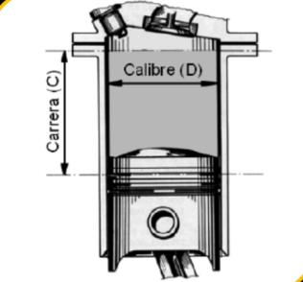
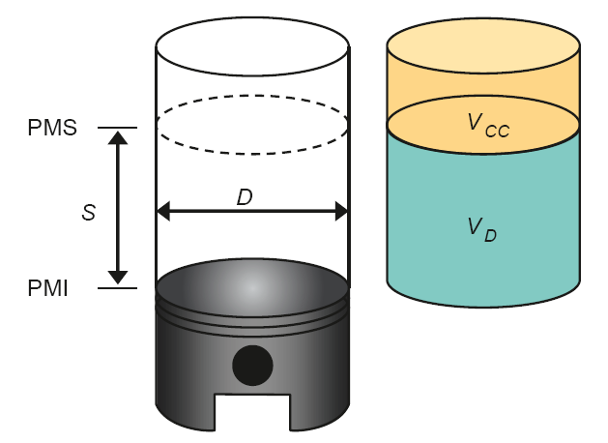
En imagen: diámetro, carrera y volúmenes del cilindro
TEXTOS CLAVE
1
Calibre D
Diámetro interior del cilindro; se mide con alexómetro y se expresa en milímetros.
2
Carrera S
Distancia entre PMS y PMI; equivale a dos veces el radio de la manivela del cigüeñal.
3
Dos volúmenes
Figura 30. Volumen de la cámara (Vcc) y cilindrada unitaria (VD) entre PMS y PMI (a) y calibre y carrera del cilindro (b). Adaptado de González Calleja, D. (2018). Motores (2.ª ed.). Paraninfo. Alonso Pérez, J. M. (2014). Técnicas del automóvil: motores. Paraninfo.
VD es el volumen barrido por el pistón; Vcc queda sobre el pistón en el PMS y define la compresión.
PEA Conocimiento del PEA: terminología utilizada para el estudio del motor
Notes:
Antes de los cálculos, use esta lámina para que cada término tenga una imagen. En la figura (a) marque PMS y PMI, el diámetro D, la carrera S, el volumen barrido VD y el volumen de la cámara Vcc. En la figura (b) muestre cómo se ven el calibre y la carrera en el motor real. Haga notar que la carrera es dos veces el radio de manivela: esto une el cigüeñal con el cilindro. Pida que escriban en el cuaderno la notación de la guía de prácticas (D, S, Ap, Vu, Vcc, Rc, VT) junto a cada flecha de la figura. Errores frecuentes: confundir carrera con altura del cilindro y olvidar que Vcc no se mide con el pistón, sino con probeta o se calcula.

Slide 52
La relación S/D describe la forma del cilindro
Denominación | S/D | Ventajas | Inconvenientes
Supercuadrado | menor que 1 | Puede girar muy deprisa, porque la velocidad lineal media del pistón es menor a igual régimen; mucho espacio para válvulas; cigüeñal más robusto | Cámara poco compacta y más pérdidas de calor por su mayor relación superficie-volumen
Cuadrado | igual a 1 | Solución de compromiso: en torno a este valor se encuentran muchos motores de automóvil | —
Alargado | mayor que 1 | Cámara compacta, que quema mejor y pierde menos calor; mejor par a bajo régimen por el mayor brazo de palanca | No puede girar muy deprisa: la velocidad lineal media del pistón se vuelve excesiva
1
Por qué un diésel gira menos
2
Por qué un deportivo gira más
3
Ejercicio de dos minutos
Son motores de carrera larga: a pocas revoluciones la velocidad del pistón ya es alta, de modo que su régimen máximo es bajo y su par, elevado.
Son supercuadrados: carrera corta, menor velocidad de pistón a igual régimen y más espacio para cuatro válvulas por cilindro.
Calcule S/D de dos motores del laboratorio y clasifíquelos. Con D = 74,0 mm y S = 75,5 mm, S/D = 1,02: motor prácticamente cuadrado.
Dos motores con la misma cilindrada y la misma relación de compresión pueden comportarse de forma muy distinta según su S/D: la cilindrada dice cuánto cabe, y la relación S/D dice cómo está repartido.
PEA Elaborado a partir de Payri y Desantes (2011), tabla 3.1 · biblioteca virtual del ISTS
Notes:
Explicar el mecanismo físico que está detrás de la tabla, porque sin él la clasificación es memorización vacía. La velocidad lineal media del pistón depende de la carrera y del régimen: a igual régimen, un motor de carrera larga mueve el pistón más deprisa. Como esa velocidad es el parámetro limitante del diseño por razones de inercia y de lubricación, el motor de carrera larga tiene que girar menos. Ahí está la razón de que los diésel, de carrera larga, giren poco y entreguen mucho par, y de que los motores deportivos de gasolina, supercuadrados, giren mucho.
Hacer el ejercicio de las tarjetas en clase, no dejarlo como sugerencia: pedir el diámetro y la carrera de dos motores del taller, que están en la placa o en el manual, y calcular S/D. Con los datos del ejercicio que se resolverá después, 74,0 y 75,5 milímetros, sale 1,02, un motor prácticamente cuadrado; es un buen resultado para comentar porque muestra que la mayoría de los motores de automóvil se diseñan cerca de ese valor.
Añadir el matiz de la compacidad de la cámara, que conecta con la relación de compresión: una cámara compacta tiene menos superficie por unidad de volumen, pierde menos calor hacia las paredes, quema mejor y tiene menos tendencia a la detonación. Ese detalle prepara la parte de límites de la relación de compresión que se ve al cierre de la clase.
Si el grupo responde bien, introducir la pregunta de razonamiento: dos motores de la misma cilindrada, uno supercuadrado y otro alargado, ¿cuál elegiría para una camioneta de carga en la sierra y por qué? La respuesta correcta es el alargado, por su par a bajo régimen, y anticipa la clase 1.3.

Slide 53
Primero el área, después el volumen
Área del pistón
Cilindrada unitaria
$$A_{P} = π · \frac{D^{2}}{4}$$
$$V_{C} = A_{P} · S$$
A_{P}: área del pistón · D: diámetro del cilindro.
Si D se introduce en milímetros, A_{P} resulta en milímetros cuadrados.
V_{C}: volumen del cilindro · S: carrera del pistón.
Es el volumen desplazado por el pistón en una carrera, del PMS al PMI.
Duplicar el diámetro multiplica el volumen por cuatro; duplicar la carrera solo lo duplica. El diámetro entra al cuadrado: por eso una rectificación de unas décimas de milímetro ya cambia la cilindrada de forma medible.
²
✓
Control de orden de magnitud
→
Conversión
⚙
Aplicación directa
A_{P} de un motor de automóvil: 40 a 60 cm². V_{C}: 300 a 500 cm³. Fuera de esos rangos, revise las unidades antes de seguir.
1000 mm³ = 1 cm³. 1000 cm³ = 1 litro. Conviene convertir al inicio y no repartir divisiones por todo el cálculo.
Al rectificar el cilindro a una sobremedida, aumenta D y con ello aumentan A_{P}, V_{C} y la cilindrada total del motor.
PEA Conocimiento del PEA: cálculos básicos · fórmulas de la guía de prácticas de la carrera
Notes:
Hacer notar que V_C es simplemente el volumen de un cilindro geométrico: área de la base por altura, donde la altura es la carrera. Nada más. La dificultad nunca está en la fórmula sino en las unidades, de modo que conviene dedicar el tiempo a eso.
Repetir la regla de conversión con un ejemplo en la pizarra: con D y S en milímetros el resultado sale en milímetros cúbicos, y para expresarlo en centímetros cúbicos hay que dividir entre mil; con D y S en centímetros el resultado sale directamente en centímetros cúbicos, que es la unidad en que se expresa la cilindrada comercial.
Explicar por qué el diámetro entra al cuadrado y la carrera no, porque tiene consecuencia práctica inmediata: el área crece con el cuadrado del diámetro, de modo que una rectificación de 0,50 milímetros sobre 74 milímetros, que parece despreciable, aumenta la cilindrada de forma perfectamente medible. En el ejercicio del cierre se verá que cuatro cilindros rectificados a 0,50 ganan cerca de dieciocho centímetros cúbicos.
Dar el control de orden de magnitud y pedir que lo usen siempre antes de entregar: el área del pistón de un motor de automóvil ronda entre 40 y 60 centímetros cuadrados y la cilindrada unitaria entre 300 y 500 centímetros cúbicos. Es la verificación más rápida y la que evita entregar un informe con un error de factor mil.
Advertir sobre el redondeo: no redondear en los pasos intermedios, arrastrar al menos dos decimales y redondear solo al final, porque el redondeo temprano en V_CC se amplifica al calcular la relación de compresión.

Slide 54
La cámara de combustión y la relación de compresión
Volumen de la cámara de combustión
Relación de compresión
$$V_{CC} = \frac{V_{C}}{\left(R_{c} − 1\right)}$$
$$R_{c} = \frac{\left(V_{C} + V_{CC}\right)}{V_{CC}}$$
Se despeja usando la R_{c} que declara el fabricante, porque la cámara tiene forma irregular y no se calcula geométricamente.
Cociente entre el volumen máximo, con el pistón en el PMI, y el volumen mínimo, con el pistón en el PMS.
Es un cociente entre volúmenes: no tiene unidades. Se expresa como 9,5:1 y se lee «nueve y medio a uno». Comprobación obligatoria: si usted calcula V_{CC} con la R_{c} del fabricante y luego recalcula R_{c}, debe obtener el mismo valor de partida.
=
Tipo de motor | R_{c} habitual | Qué pone el límite
MEP cuatro tiempos (gasolina) | 8,0 a 11 | El autoencendido de la mezcla; hasta unos 14 con carga estratificada
MEC de inyección directa (diésel) | 12 a 21 | Presión máxima, arranque en frío, compacidad de la cámara y toque de válvulas con el pistón
PEA Valores orientativos según Payri y Desantes (2011), tabla 3.3
Notes:
Explicar primero el significado físico antes de operar: la relación de compresión indica cuántas veces se reduce el volumen de la mezcla desde el punto muerto inferior hasta el superior. Cuanto mayor es, mayor presión y temperatura al final de la compresión y mayor rendimiento térmico del ciclo.
Desarrollar la asimetría entre gasolina y diésel, que es la idea más valiosa de la diapositiva. En un motor de encendido provocado el límite lo pone por arriba el autoencendido o detonación, ese golpeteo metálico que se oye al acelerar en subida y que destruye pistones. En un motor de encendido por compresión ocurre lo contrario: la relación debe ser suficientemente alta para que el gasoil se autoencienda al inyectarse, de modo que el límite está por abajo. Esa es la razón de que los valores habituales sean tan distintos entre ambos.
Sobre el despeje, aclarar las dos situaciones del taller: si el fabricante da R_c, entonces V_CC sale de la primera fórmula; si en cambio el taller mide V_CC con probeta, entonces R_c sale de la segunda. Insistir en la comprobación cruzada del recuadro, porque es la manera de detectar errores aritméticos sin pedir ayuda, y advertir del error clásico, que es usar R_c en lugar de R_c menos uno al despejar.
Añadir un matiz que aparecerá en la bibliografía: lo que se calcula aquí es la relación de compresión geométrica; existe además una relación de compresión efectiva, menor, que tiene en cuenta que la admisión cierra después del punto muerto inferior y que ronda entre 0,7 y 0,85 veces la geométrica según Payri y Desantes. No se calcula en esta asignatura, pero conviene que sepan que existe.
Mencionar, para cerrar, que la carbonilla acumulada en la cámara reduce V_CC y por tanto sube la relación real: es, en la práctica, una modificación no deseada del motor.

Slide 55
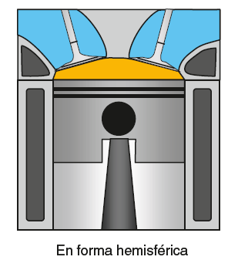
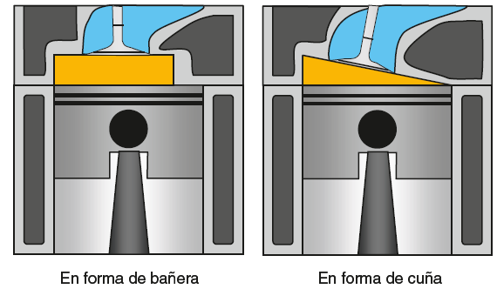
En imagen: formas de cámara de combustión
TEXTOS CLAVE
1
La forma define la combustión
Una cámara compacta acorta el recorrido de la llama y reduce el riesgo de detonación.
2
Vcc fija la compresión
El volumen de la cámara, la junta y el rebaje del pistón determinan la relación de compresión.
3
Hemisférica
Figura 31. Cámaras de combustión en forma de bañera, de cuña (a) y hemisférica (b). Adaptado de González Calleja, D. (2018). Motores (2.ª ed.). Paraninfo.
Permite válvulas grandes e inclinadas y bujía central; es típica de motores de alto rendimiento.
PEA Conocimiento del PEA: cálculos del motor · relación de compresión
Notes:
Esta lámina conecta la fórmula de la relación de compresión con la geometría real. Explique que Vcc no es solo el hueco de la culata: también suman el espesor de la junta, el rebaje o la cúpula del pistón y la holgura sobre el pistón. Compare las tres formas: la bañera y la cuña son compactas y generan turbulencia por “squish”; la hemisférica facilita la respiración con válvulas grandes. Pregunte: si se cambia una culata hemisférica por otra con cámara más pequeña, ¿sube o baja Rc? Respuesta: sube, porque Vcc disminuye. Este razonamiento prepara los ejercicios de modificación del motor (cepillado de culata y cambio de junta).

Slide 56
Del cilindro al motor completo
Volumen unitario
Cilindrada total
$$V_{u} = V_{C} + V_{CC}$$
$$V_{T} = V_{u} · Z$$
Volumen unitario considerando el volumen del cilindro y el de la cámara de combustión, según la notación de la guía de prácticas.
Z es el número de cilindros. Es la cifra que denomina comercialmente al motor y la que consta en la matrícula del vehículo.
Atención al criterio: la cilindrada comercial que publica el fabricante suele referirse solo al volumen desplazado, es decir, a V_{C} · Z. En esta asignatura se emplea la notación de la guía de prácticas, donde V_{u} incluye además V_{CC}. Declare siempre qué criterio usó en su informe.
!
1
Magnitudes por cilindro
2
Solo V_{T} lleva Z
3
Control mental
A_{P}, V_{C}, V_{CC}, R_{c} y V_{u} son magnitudes de un solo cilindro. Multiplicar por Z antes de tiempo es uno de los errores más frecuentes.
La relación de compresión no se multiplica por el número de cilindros: es la misma en cada uno de ellos.
Cuatro cilindros con volúmenes unitarios de unos 360 cm³ dan una cilindrada total cercana a 1450 cm³, es decir, un motor 1.4 o 1.5.
PEA Conocimiento del PEA: cálculos del motor · criterio declarado en la guía de prácticas
Notes:
Este es el punto donde más confusión aparece en los informes, así que conviene detenerse y dejarlo zanjado. En la bibliografía general, la cilindrada total es la suma de los volúmenes desplazados por todos los pistones, es decir, V_C por Z, sin incluir la cámara. En la guía de prácticas de la carrera se define V_u incluyendo el volumen de la cámara y V_T como V_u por Z. Ambos criterios son defendibles siempre que se declaren; lo inaceptable es mezclarlos en el mismo cálculo.
La regla para el estudiante es clara y conviene dictarla: use la notación de la guía, escriba la fórmula que aplicó y explicite el criterio en el informe. Así, si el revisor compara con la ficha del fabricante y encuentra una diferencia cercana al diez por ciento, sabrá que se debe al criterio y no a un error de cálculo.
Insistir en la advertencia de la primera tarjeta, porque es un error muy común: multiplicar por el número de cilindros antes de calcular la relación de compresión produce un valor absurdo. La relación de compresión es una propiedad de cada cilindro y no cambia por tener más cilindros.
Dar el control mental de la tercera tarjeta y pedir que lo apliquen siempre: con cuatro cilindros y volúmenes unitarios de unos 360 centímetros cúbicos, la cilindrada total debe rondar los 1450; si obtienen 145 o 14 500, hay un error de unidades.
Cerrar anunciando que el ejercicio de la diapositiva siguiente aplica las seis fórmulas en orden y con verificación, y que ese orden —A_P, V_C, V_CC, R_c, V_u, V_T— es el que deben seguir siempre, también en el examen.

Slide 57
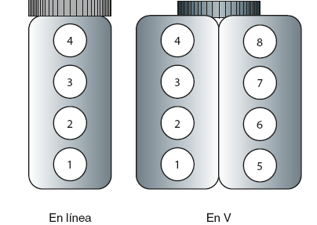
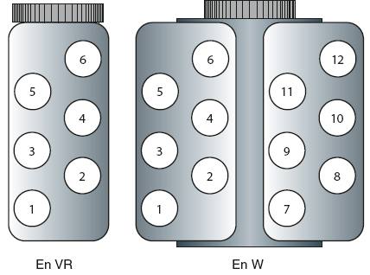
En imagen: cómo se nombra el motor completo
TEXTOS CLAVE
1
Cilindrada total
VT = Vu · z: la cilindrada unitaria multiplicada por el número de cilindros.
2
Numeración
El cilindro 1 lo define el fabricante (normalmente lado distribución); el manual lo indica.
3
Arquitectura
Figura 32. Numeración y disposición de cilindros en línea y en V (a) y en VR y W (b). Adaptado de González Calleja, D. (2018). Motores (2.ª ed.). Paraninfo.
Línea, V, VR o W cambian la forma del bloque, pero el cálculo de cilindrada es el mismo.
PEA Conocimiento del PEA: cálculos del motor
Notes:
Use las figuras para pasar del cilindro al motor completo. Señale cómo se numeran los cilindros en cada arquitectura y recalque que la numeración es necesaria para el orden de encendido (Unidad 2) y para registrar mediciones (fichas de la Unidad 4). Proponga un cálculo oral: un motor de cuatro cilindros con Vu = 399,5 cm³, ¿qué cilindrada comercial tiene? (1,6 L). Insista en redondear la cilindrada comercial solo al final. Cierre con la pregunta: ¿por qué un V6 y un L6 de igual cilindrada tienen distinta longitud? Porque en V los cilindros se reparten en dos bancadas sobre el mismo cigüeñal.

Slide 58
Ejercicio resuelto: de tres datos a la cilindrada
Paso | Operación | Resultado
A_{P} | π · (74,0)² / 4 | 4300,84 mm²
V_{C} | 4300,84 · 75,5 = 324 713 mm³ | 324,71 cm³
V_{CC} | 324,71 / (9,5 − 1) | 38,20 cm³
R_{c} | (324,71 + 38,20) / 38,20 | 9,50 · comprueba
V_{u} | 324,71 + 38,20 | 362,91 cm³
V_{T} | 362,91 · 4 | 1451,6 cm³
Datos
D = 74,0 mm
S = 75,5 mm
Z = 4 cilindros
R_{c} = 9,5 (del fabricante)
Valores de ejemplo para la clase. En la práctica de laboratorio el diámetro y la carrera se miden y se contrastan con el manual del motor.
El cuarto paso no es redundante: recalcular R_{c} a partir de los volúmenes es el control de calidad del cálculo. Si no devuelve 9,5 hay un error aritmético en algún punto anterior, y ese hábito de verificación se evalúa en el informe de laboratorio.
✓
PEA Procedimiento y fórmulas de la guía de prácticas de la carrera · técnica: razonamiento y repetición
Notes:
Resolverlo en la pizarra al mismo tiempo que se proyecta, paso a paso y sin saltarse la conversión de unidades: 324 713 milímetros cúbicos entre mil dan 324,71 centímetros cúbicos. Pedir que lo copien y que lo rehagan solos antes de la siguiente clase.
Detenerse en el cuarto paso, que es el que distingue un cálculo profesional de uno escolar. Recalcular la relación de compresión a partir de los volúmenes obtenidos debe devolver exactamente el valor de partida; si no lo hace, hay un error en algún paso anterior y se localiza rehaciendo el despeje. Ese control cruzado permite que el estudiante detecte sus propios errores sin depender del docente, y es uno de los criterios de calificación del informe.
Comentar el resultado final con honestidad sobre los criterios: 1451,6 centímetros cúbicos corresponden a lo que comercialmente sería un motor 1.5 con el criterio de la guía; con el criterio de solo volumen desplazado serían 1298,9, es decir, un 1.3. La diferencia son exactamente los cuatro volúmenes de cámara, y es una excelente ocasión para que entiendan por qué el criterio debe declararse. Si el grupo responde bien, pedirles que verifiquen esa cifra: 324,71 por cuatro.
Como ejercicio inmediato, pedir que repitan el cálculo cambiando un solo dato, por ejemplo D igual a 74,5 milímetros tras una rectificación, y que observen cuánto cambia V_T. Así ven el efecto del cuadrado del diámetro sin necesidad de teoría adicional, y ese es precisamente el ejercicio que se automatiza en la hoja de cálculo del trabajo autónomo.
Si algún estudiante termina antes, plantearle el caso inverso: dados V_T y Z, obtener el diámetro suponiendo motor cuadrado.

Slide 59
Modificación del motor: el empaque también ocupa volumen
Volumen del empaque
Relación de compresión corregida
$$V_{j} = \left(\frac{V_{u}}{S}\right) · E_{j}$$
$$R_{cj} = \frac{\left(V_{C} + V_{CC} + V_{j}\right)}{\left(V_{CC} + V_{j}\right)}$$
E_{j}: espesor del empaque comprimido, en mm. Es volumen no barrido por el pistón: se suma al volumen muerto.
Y el volumen unitario pasa a ser V_{u} = V_{C} + V_{CC} + V_{j}, con V_{T} = V_{u} · Z.
Magnitud | Sin empaque | Con empaque de 1,2 mm
Volumen muerto | 38,20 cm³ | 43,97 cm³
Volumen unitario V_{u} | 362,91 cm³ | 368,68 cm³
Cilindrada total V_{T} | 1451,6 cm³ | 1474,7 cm³
Relación de compresión | R_{c} = 9,50 | R_{cj} = 8,38
$$V_{j} = \left(\frac{362,91}{75,5}\right) · 1,2$$
$$V_{j} = 5,77 {cm}^{3}$$
Un empaque de 1,2 mm baja la relación de compresión algo más de un punto completo.
↓
Un aumento del volumen muerto reduce la relación de compresión y, en consecuencia, disminuye el trabajo generado en cada ciclo (Forns Farrús, 2002, citado en la guía de prácticas). Un empaque más grueso que el original no es un detalle de montaje: es una modificación del motor.
PEA Conocimiento del PEA: modificación de motor · fórmulas V_{j} y R_{cj} de la guía de prácticas
Notes:
Explicar de dónde sale la fórmula de V_j, porque si no se explica parece arbitraria: el cociente de V_u entre S es equivalente a un área, la sección corregida del cilindro; al multiplicarla por el espesor del empaque se obtiene el volumen del disco de altura E_j que queda entre el bloque y la culata.
Precisar que lo correcto es usar el espesor comprimido, el que el empaque tiene una vez apretada la culata al par prescrito, y no el espesor del empaque nuevo fuera del motor. Los catálogos de juntas suelen indicar ambos y los manuales dan el valor de referencia.
Dar aquí la advertencia de taller que evita averías caras: cuando se rectifica una culata, muchos fabricantes exigen un empaque de espesor mayor —vienen en varias medidas, identificadas por muescas o agujeros en la lámina— precisamente para compensar el material retirado y devolver la relación de compresión al valor de diseño. Montar el empaque equivocado sube la relación y puede provocar detonación o, en el peor caso, contacto entre válvulas y pistón.
Pedir que interpreten la última fila de la tabla antes de explicarla, porque casi siempre alguien pregunta si bajar la relación es bueno o malo. La respuesta correcta es que depende del objetivo: una relación más baja significa menos rendimiento y menos par, pero también menos exigencia de octanaje y menos riesgo de detonación, motivo por el cual algunos preparadores la bajan deliberadamente en motores sobrealimentados.
Proponer la variante inversa como ejercicio en clase: si al rectificar la culata se retiran 0,3 milímetros y con ello V_CC baja a 36,2 centímetros cúbicos manteniendo el mismo empaque, calcular la nueva relación. El resultado se acerca de nuevo a 9 y deja ver cómo cepillado y empaque se compensan entre sí. Ese es exactamente el cálculo que se hace en el taller antes de armar una culata rectificada.

Slide 60
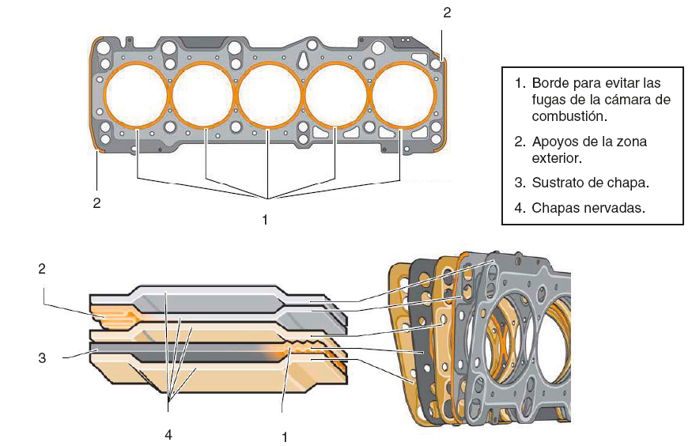
En imagen: la junta de culata también es volumen
TEXTOS CLAVE
1
Espesor = volumen
El espesor comprimido de la junta por el área del pistón suma volumen a la cámara.
2
Juntas de distinto espesor
Algunos fabricantes ofrecen juntas con marcas (muescas) según el saliente del pistón.
3
Nunca se reutiliza
Figura 33. Junta de culata multicapa (a) y capas metálicas que forman su espesor comprimido (b). Adaptado de González Calleja, D. (2018). Motores (2.ª ed.). Paraninfo.
Las capas se deforman al primer apriete; una junta usada no vuelve a sellar.
PEA Conocimiento del PEA: modificación del motor
Notes:
Esta lámina acompaña el cálculo del volumen del empaque. Muestre en la figura (b) las capas de acero que forman la junta multicapa y explique que el espesor que entra en la fórmula es el espesor comprimido, no el de la junta nueva. Comente que en muchos motores diésel se elige la junta según el saliente de pistón medido con reloj comparador (se identifica por muescas o agujeros en el borde). Ejercicio rápido: con D = 76 mm y una junta de 1,2 mm, ¿cuánto volumen añade? Ve = π·7,6²/4·0,12 ≈ 5,44 cm³. Pregunte cómo cambia Rc si se coloca una junta más delgada: aumenta. Relacione con el riesgo de detonación.

Slide 61
Cuánto baja la relación de compresión al engrosar el empaque
Cómo se lee
Cada 0,4 mm de empaque restan del orden de tres a cuatro décimas a la relación de compresión. El efecto es casi lineal en este rango y siempre a la baja.
Por qué importa
Pasar de 9,5 a 8,4 significa menor presión al final de la compresión, menor rendimiento y menor par. El motor sigue funcionando, pero ya no es el que diseñó el fabricante.
En la hoja de cálculo
Esta curva es el entregable del trabajo autónomo: se obtiene variando E_{j} de 0 a 2 mm con las fórmulas de la guía y graficando el resultado.
PEA Competencia digital declarada en el PEA · análisis de sensibilidad con hoja de cálculo
Notes:
Explicar por qué se automatiza el cálculo: no por comodidad, sino porque el análisis de sensibilidad es imposible a mano. Una vez montada la hoja de cálculo, cambiar un dato y ver el efecto en cadena enseña más sobre el motor que veinte ejercicios repetidos, y esa es la razón de que el PEA incluya la competencia digital entre las habilidades de la carrera.
Recorrer la curva con el puntero y hacer leer al grupo tres valores: en cero, la relación geométrica pura, 9,5; en 1,2 milímetros, el caso del ejercicio, 8,38; y en 2,0 milímetros, 7,79. Preguntar qué implicaría ese último valor en un motor diseñado para 9,5: pérdida de par apreciable, mayor consumo y, en un diésel, dificultad de arranque en frío.
Hacer notar la forma de la curva: es decreciente y suave, sin saltos, lo que significa que no hay un espesor crítico a partir del cual todo cambie; cada décima de milímetro cuenta de manera proporcional. Eso justifica medir el espesor comprimido con calibrador en lugar de estimarlo.
Dar las tres advertencias prácticas al construir la hoja de cálculo. Primera, unificar unidades en la entrada y dejar una celda intermedia que convierta a centímetros cúbicos, en lugar de repartir conversiones por toda la hoja, que es donde se cuelan los errores. Segunda, bloquear las celdas de fórmula y dejar editables solo las de entrada, para que el archivo sobreviva al uso. Tercera, incluir la celda de verificación de R_c, que es un control automático de errores.
Quien prefiera trabajar con un lenguaje de cálculo puede resolverlo con un bucle sobre el vector de espesores y graficar R_cj frente a E_j; el criterio de evaluación es el mismo. Lo que se califica es que la hoja funcione, que la gráfica tenga ejes rotulados con magnitud y unidad, y que exista la celda de verificación.

Slide 62
Qué mueve cada intervención sobre el motor
Intervención | Qué cambia | Efecto en R_{c} | Riesgo que hay que vigilar
Empaque más grueso que el original | Aumenta V_{j} | Baja | Pérdida de par y de rendimiento; arranque en frío más difícil en motores diésel
Cepillado o rectificado del plano de culata | Reduce V_{CC} | Sube | Detonación; posible interferencia válvula-pistón; ligero desfase de la distribución
Rectificado del cilindro a sobremedida | Aumenta D y con ello A_{P} y V_{C} | Sube poco | Espesor de pared insuficiente si se supera la última sobremedida admitida
Pistones con cabeza de distinta forma | Modifica V_{CC} | Sube o baja | Cámara mal formada y combustión irregular; golpeteo si cambia el descentrado
Carbonilla acumulada en la cámara | Reduce V_{CC} sin intervención | Sube | Detonación progresiva: es una modificación no deseada del motor
⚙
Antes de armar: calcule la relación de compresión resultante y compárela con la del fabricante. Si se aparta, corrija con el espesor de empaque disponible o consulte el manual. Armar primero y escuchar después el cascabeleo es el orden equivocado.
PEA Conocimiento del PEA: modificación de motor
Notes:
Esta tabla es la aplicación profesional de toda la clase y conviene desarrollarla con ejemplos de taller, fila por fila.
Cepillado de culata: además de subir la relación de compresión, acorta la distancia entre el eje del cigüeñal y el del árbol de levas en motores con correa, lo que puede desfasar ligeramente la distribución; en algunos motores el fabricante prohíbe directamente el rectificado y exige culata nueva, y esa información está en el manual.
Rectificado del cilindro: las sobremedidas típicas van escalonadas —0,25, 0,50, 0,75 y 1,00 milímetros— y cada bloque admite un límite. Pasado ese límite la pared queda demasiado delgada, se deforma en caliente y el motor consume aceite aunque esté recién reparado. Por eso la primera pregunta ante un bloque ya rectificado es a qué sobremedida está, y se responde midiendo.
Pistones de cabeza distinta: montar pistones de un motor parecido es una práctica común en talleres informales y una de las causas más frecuentes de motores que golpean o detonan tras la reparación. La cámara resultante no es la que diseñó el fabricante y la combustión se vuelve irregular.
Carbonilla: merece comentario propio porque sorprende. Los depósitos reducen el volumen de la cámara y suben la relación real, de modo que un motor con muchos kilómetros y mantenimiento deficiente puede empezar a cascabelear sin que nadie lo haya modificado. Es un argumento técnico sólido para justificar la limpieza de cámaras en un presupuesto.
Cerrar con la regla del recuadro y añadir la consecuencia comercial, que suele impactar más que la técnica: un motor armado sin verificar la relación de compresión puede volver al taller en garantía, y el costo de desarmarlo otra vez se come el margen de la reparación completa.

Slide 63
Efecto de la sobremedida y medición de la cámara
Medir la cámara con probeta
1
Preparar. culata desmontada, limpia y nivelada, con válvulas y bujía montadas y selladas; una placa transparente con orificio cubre la cámara
2
Llenar. verter líquido desde la probeta hasta llenar toda la cámara, sin dejar burbujas de aire atrapadas
3
Leer. el desnivel en la probeta es el volumen de la cámara, V_{CC}, directamente en centímetros cúbicos
4
Calcular. con V_{CC} medido y V_{C} calculado se obtiene la R_{c} real y se compara con la del fabricante
★
El método de la probeta resuelve el caso real del taller: muchos motores llegan sin manual y con historial desconocido de rectificaciones, de modo que la relación de compresión de catálogo ya no corresponde a la pieza que se tiene delante.
PEA Procedimiento de la guía de prácticas de la carrera · conocimiento del PEA: modificación de motor
Notes:
Leer el gráfico con el grupo: rectificar los cuatro cilindros a media décima de milímetro añade cerca de dieciocho centímetros cúbicos a la cilindrada total, y a un milímetro, más de treinta y cinco. Son cifras pequeñas frente a los 1451 de partida, apenas un dos por ciento, y conviene decirlo: la rectificación no se hace para ganar cilindrada sino para recuperar la geometría del cilindro. El gráfico sirve para dimensionar el efecto, no para proponerlo como mejora.
Hacer notar que el aumento es prácticamente proporcional a la sobremedida en este rango, aunque el diámetro entre al cuadrado, porque el incremento relativo del diámetro es muy pequeño. Es un buen ejercicio de análisis para quienes pregunten por qué la curva parece recta.
Sobre el método de la probeta, detallar la ejecución porque se evaluará: la culata debe estar perfectamente horizontal, comprobada con nivel; las válvulas montadas con sus muelles y selladas con un poco de grasa en los asientos para que no fuguen; la placa transparente con un orificio permite ver que no queda aire atrapado, que es el error más común y el que falsea la medida a la baja. El líquido debe ser de baja tensión superficial para que no deje burbujas ni película, y después hay que limpiar cuidadosamente la culata.
Añadir el criterio de comparación entre cilindros: la medición se repite en las cuatro cámaras y se comparan entre sí. Diferencias apreciables de volumen significan que la culata fue rectificada de forma irregular o que un pistón es distinto, y eso produce funcionamiento desigual del motor. Es un control sencillo que muchos talleres omiten.
Recordar que el volumen del empaque se obtiene midiendo con calibrador el diámetro y el espesor de la lámina, y aplicando la fórmula de V_j vista en la diapositiva anterior.

Slide 64
Los cinco errores que restan puntos en el informe
Error | Cómo se detecta y se corrige
Mezclar milímetros y centímetros | El resultado se aparta por un factor de 1000. Convertir al inicio y anotar la unidad en cada cifra
Olvidar el cuadrado del diámetro | A_{P} sale unas veinte veces menor de lo razonable. Comparar con el orden de magnitud esperado
Usar R_{c} en vez de R_{c} − 1 al despejar V_{CC} | La verificación cruzada no devuelve la R_{c} de partida. Rehacer el despeje
Multiplicar por Z antes de tiempo | V_{CC} y R_{c} son magnitudes por cilindro; solo V_{T} se multiplica por el número de cilindros
Reportar R_{c} con unidades | Es adimensional: se escribe 9,5 o 9,5:1, nunca 9,5 cm³
✓
Regla de cierre para todo cálculo del semestre: escriba la fórmula, sustituya con unidades, opere, exprese el resultado con su unidad y compruebe si el orden de magnitud tiene sentido físico.
1
Trabajo autónomo del PEA
2
Refuerzo de competencia digital
3
Preparación de la siguiente clase
Lectura de la guía didáctica de la unidad y resolución del cuestionario, en la parte correspondiente a parámetros geométricos.
Hoja de cálculo con los datos de un motor real del laboratorio, celda de verificación de R_{c} y gráfica de sensibilidad frente a E_{j}.
Repasar carrera, diámetro y puntos muertos: en la clase 1.3 se pasa a medir qué entrega el motor con las curvas características.
PEA Trabajo autónomo declarado en la Tabla 4 del PEA · evaluación: trabajos autónomos (20 % del bimestre)
Notes:
Presentar esta diapositiva como lo que es: la rúbrica encubierta del informe. Decir explícitamente que un resultado numérico correcto sin unidades no obtiene la calificación completa, porque en ingeniería una cifra sin unidad no significa nada.
Reforzar el criterio del orden de magnitud con referencias que puedan memorizar y que sirven como autocontrol: el área del pistón de un motor de automóvil ronda 40 a 60 centímetros cuadrados, la cilindrada unitaria entre 300 y 500 centímetros cúbicos, el volumen de cámara entre 30 y 50 y la relación de compresión entre 8 y 11 en gasolina. Cualquier resultado fuera de esos rangos exige revisión antes de entregar.
Añadir el consejo de método que vale para toda la carrera: no redondear en pasos intermedios, arrastrar al menos dos decimales y redondear solo al final.
Para cerrar, pedir que cada estudiante identifique en voz alta cuál de los cinco errores es el que más probablemente cometería. Nombrar el propio punto débil es sorprendentemente eficaz para evitarlo, y además da al docente información sobre dónde insistir.
Asignar el trabajo autónomo con precisión: la lectura de la guía didáctica y el cuestionario son lo que el PEA declara y lo que se califica dentro del veinte por ciento de trabajo autónomo del bimestre; la hoja de cálculo es el refuerzo que materializa la competencia digital y conviene entregarla antes de la práctica de laboratorio, porque allí se usará para procesar las mediciones reales. Recordar la rúbrica institucional de entregas: fuera de fecha se califica al cincuenta por ciento y pasadas las setenta y dos horas, al veinte.

Slide 65
Cilindradas reales: vehículos del parque local
Vehículo | Cilindros | Cilindrada | Distribución | Cilindrada unitaria aproximada
Suzuki Alto 1986–1993 | 3 | 796 cm³ | OHC | 265 cm³ por cilindro
Chevrolet Aveo 2011 1.4 | 4 | 1399 cm³ | DOHC | 350 cm³ por cilindro
Nissan pick-up 2002 2.5 | 4 | 2490 cm³ | OHV | 622 cm³ por cilindro
Hyundai Tucson 2010 2.7 V6 | 6 | 2656 cm³ | DOHC | 443 cm³ por cilindro
Ford Explorer 2002 | 6 | 3958 cm³ | — | 660 cm³ por cilindro
→
La cifra comercial —1.4, 2.5, 2.7— es la cilindrada total redondeada a litros. Dividida entre el número de cilindros da la cilindrada unitaria, que es el dato que permite comparar motores de distinto número de cilindros.
1
Para qué sirve en el oficio
2
Lo que no dice la cifra
3
Ejercicio
La cilindrada determina la matriculación y el impuesto del vehículo, la selección de repuestos y el grupo de potencia en la ficha técnica.
Dos motores de la misma cilindrada pueden entregar potencias muy distintas según su relación S/D, su distribución y su alimentación.
Con D y S de la ficha técnica de cada uno de estos motores, recalcule la cilindrada y compárela con la publicada. La diferencia revela el redondeo comercial.
PEA Conocimiento del PEA: cálculos del motor · datos tomados de fichas técnicas de vehículos del medio
Notes:
Esta diapositiva aterriza los cálculos en vehículos que los estudiantes ven todos los días en Loja, lo que cambia por completo su disposición hacia la fórmula.
Recorrer la tabla señalando la relación entre la cifra comercial y la cilindrada real. Un Aveo 1.4 tiene en realidad 1399 centímetros cúbicos; un Hyundai 2.7 tiene 2656. La denominación comercial redondea, y por eso el cálculo propio nunca coincide exactamente con el número del capó. Conviene decirlo antes de que lo descubran y crean que se equivocaron.
Insistir en la utilidad de la cilindrada unitaria, que es la cuarta columna: permite comparar motores con distinto número de cilindros. El Nissan de 2490 centímetros cúbicos en cuatro cilindros tiene cilindros de 622 centímetros cúbicos, mientras que el Hyundai de 2656 en seis cilindros tiene cilindros de 443. El segundo tiene más cilindrada total pero cilindros más pequeños, lo que le permite girar más deprisa y entregar su potencia más arriba.
Desarrollar la aplicación administrativa, que es muy concreta en el país: la cilindrada determina el grupo de matriculación y el impuesto del vehículo, y aparece en la matrícula. Un error en la cilindrada declarada tras una rectificación con sobremedida importante puede tener consecuencias legales.
Asignar el ejercicio de la tercera tarjeta como trabajo autónomo: recalcular la cilindrada a partir del diámetro y la carrera de la ficha técnica, y comparar con la cifra publicada.

Slide 66
Relación de compresión y octanaje del combustible
1
Qué limita la relación de compresión
2
Qué es el octanaje
3
Qué se oye cuando falla
En un motor de gasolina, el autoencendido de la mezcla. Al comprimir, la temperatura sube; si supera el punto de autoencendido del combustible, la mezcla detona antes de que llegue la chispa.
La resistencia del combustible a detonar. A mayor número de octano, mayor resistencia y mayor relación de compresión admisible.
El cascabeleo o picado de biela: un repiqueteo metálico al acelerar en carga, sobre todo en subida. Es combustión descontrolada y daña pistones y cojinetes.
Situación | Efecto sobre R_{c} | Riesgo | Qué hacer
Culata cepillada sin recalcular | Sube | Detonación con el combustible disponible | Calcular R_{cj} y corregir con el espesor del empaque
Empaque más grueso que el original | Baja | Pérdida de par y arranque en frío difícil | Usar el espesor que indica el fabricante
Carbonilla acumulada en la cámara | Sube | Detonación progresiva y puntos calientes | Descarbonizar; revisar consumo de aceite
Combustible de menor octanaje al previsto | No cambia R_{c} | Detonación, porque baja el margen | Usar el octanaje que exige el fabricante
PEA Conocimiento del PEA: modificación de motor · relación de compresión
Notes:
Esta diapositiva conecta el cálculo con una decisión real y frecuente en el taller: qué pasa si se modifica la relación de compresión y qué combustible admite el motor resultante.
Explicar el mecanismo físico de la detonación, porque es lo que da sentido a todo lo demás. Al comprimir la mezcla, su temperatura sube. Si esa temperatura alcanza el punto de autoencendido del combustible antes de que llegue el frente de llama de la bujía, una parte de la mezcla se enciende por su cuenta. Entonces coexisten dos frentes de llama que chocan, y ese choque produce una onda de presión que golpea la cabeza del pistón: es el cascabeleo. No es un ruido molesto sin más; es un martilleo que erosiona el pistón, castiga los cojinetes y, sostenido, perfora la cabeza del pistón.
Definir el octanaje como la resistencia del combustible a ese autoencendido. Cuanto mayor el octanaje, mayor relación de compresión se puede usar sin detonar, y mayor rendimiento se obtiene. Por eso los motores de alta compresión exigen el combustible de mayor octanaje disponible.
Recorrer la tabla, que es la que se aplica en el taller. Cepillar una culata sin recalcular es el error más caro, porque el motor sale de la reparación con una relación de compresión mayor que la de diseño y detona con el combustible habitual. La corrección se hace con el espesor del empaque, y se calcula con la fórmula de R_cj.
Advertir que el cliente a veces atribuye el cascabeleo a la calidad del combustible cuando la causa es la reparación.

Slide 67
Cálculo completo: cepillar la culata
Paso | Operación | Resultado
Volumen retirado | 43,01 cm² · 0,030 cm | 1,29 cm³
Nuevo V_{CC} | 38,20 − 1,29 | 36,91 cm³
Nueva R_{c} | (324,71 + 36,91) / 36,91 | 9,79
Variación | 9,79 − 9,50 | +0,29 puntos
Datos
V_{C} = 324,71 cm³
V_{CC} = 38,20 cm³
R_{c} = 9,50
Cepillado: 0,30 mm
A_{P} = 43,01 cm²
El cepillado quita material del plano de la culata y reduce el volumen de la cámara.
Tres décimas de milímetro de cepillado suben la relación de compresión casi tres décimas de punto. Es poco, pero se acumula: una culata ya cepillada dos veces puede estar un punto por encima de su valor de diseño y detonar con el combustible habitual.
!
1
Antes de cepillar. medir el alabeo con regla de filo y galgas y consultar el espesor mínimo de culata que admite el fabricante
2
Después de cepillar. recalcular R_{c} y, si se aparta del valor de diseño, corregir con el espesor de empaque disponible
3
Registrar. anotar en la ficha del motor cuánto se retiró, para que el próximo técnico lo sepa
PEA Conocimiento del PEA: modificación de motor · fórmulas de la guía de prácticas
Notes:
Este ejercicio es el que conecta el cálculo con la decisión profesional, y conviene resolverlo en la pizarra paso a paso antes de proyectar los resultados.
Explicar de dónde sale el volumen retirado: el cepillado quita una capa de espesor uniforme del plano de la culata, de modo que el volumen eliminado es, con buena aproximación, el área de la sección del cilindro por el espesor retirado. Insistir en la conversión de unidades, que es donde se equivocan: 0,30 milímetros son 0,030 centímetros, y el área está en centímetros cuadrados, de modo que el producto da centímetros cúbicos.
Seguir el cálculo: ese volumen se resta del volumen muerto, porque la cámara se hizo más pequeña. Con el nuevo volumen muerto se recalcula la relación de compresión con la misma fórmula de siempre, y se compara con la de partida.
Comentar el resultado con sentido crítico. Tres décimas de punto parecen poco y, en un motor sano con buen combustible, lo son. El problema es la acumulación: una culata que ya fue cepillada en una reparación anterior y vuelve a cepillarse puede acabar casi un punto por encima del valor de diseño. Y como no hay registro, el técnico siguiente no lo sabe.
De ahí las tres reglas de la parte inferior, y especialmente la tercera: anotar en la ficha del motor cuánto material se retiró. Es una práctica profesional que casi nadie cumple y que ahorra diagnósticos imposibles años después.
Pedir que repitan el cálculo con un cepillado de 0,50 milímetros como ejercicio.

Slide 68
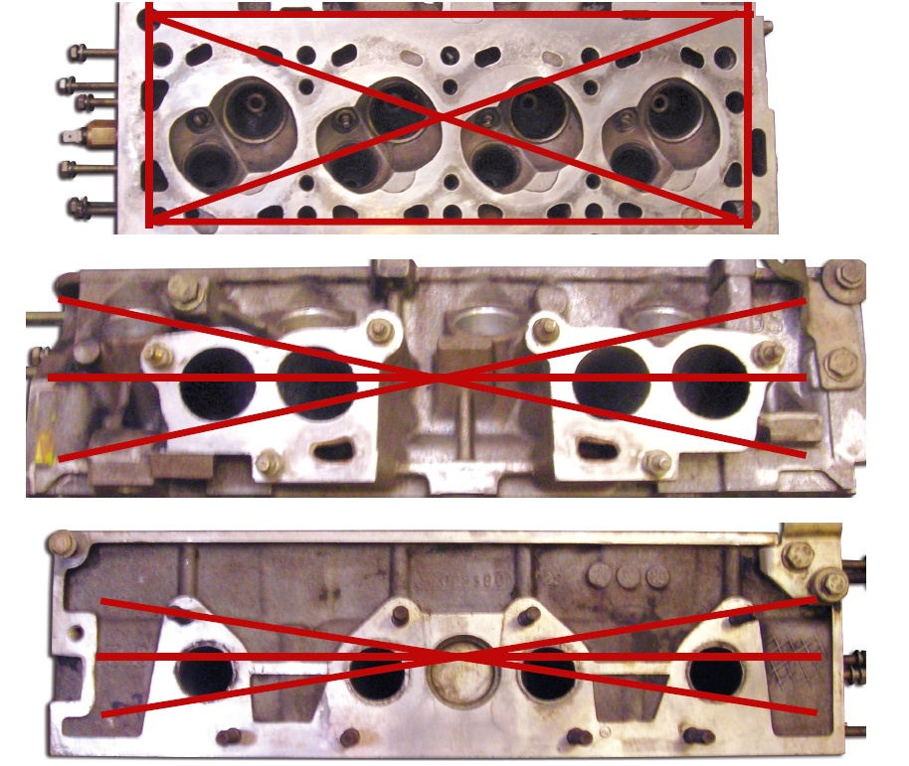
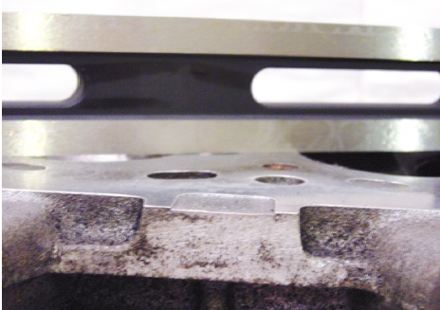
En imagen: verificar la planitud antes de cepillar
TEXTOS CLAVE
1
Medir primero
Regla de filo y galgas en las direcciones indicadas; se compara con el alabeo máximo del manual.
2
Cepillar cambia Rc
Cada décima retirada reduce Vcc y sube la compresión; se calcula antes de enviar a rectificar.
3
Límite de rectificado
Figura 34. Medición de la deformación del plano de la culata con regla y galgas (a) y direcciones de comprobación (b). Adaptado de González Calleja, D. (2018). Motores (2.ª ed.). Paraninfo.
El fabricante fija la altura mínima de la culata; por debajo, la pieza se sustituye.
PEA Conocimiento del PEA: modificación del motor
Notes:
Antes de resolver el cálculo de cepillado, muestre cómo se decide si la culata necesita cepillarse. En la figura (a) la regla de filo se apoya sobre el plano y con galgas se busca la mayor holgura; en la figura (b) se ven las seis direcciones de medición (longitudinales, transversales y diagonales). Solo si el alabeo supera el valor del manual se cepilla, y siempre respetando la altura mínima de culata. Luego conecte con el cálculo: retirar material reduce Vcc y por tanto aumenta Rc. Pregunte: ¿qué podría ocurrir con un combustible de bajo octanaje si se cepilla mucho? Detonación. Este procedimiento se practica en la Unidad 3.

Slide 69
La modificación que nadie decide: la carbonilla
1
De dónde viene
2
Qué hace
3
Cómo se manifiesta
De la combustión incompleta y del aceite que llega a la cámara: mezcla rica sostenida, segmentos vencidos, guías o sellos de válvula desgastados, y recorridos cortos sin alcanzar temperatura.
Ocupa volumen en la cámara, de modo que reduce V_{CC} y sube la relación de compresión real. Además crea puntos calientes que favorecen el autoencendido.
Cascabeleo progresivo que aparece con los kilómetros, arranque en caliente más difícil y, en casos avanzados, autoencendido al apagar el motor.
Efecto de 2 cm³ de carbonilla
1
Diagnóstico. retirar la culata o inspeccionar con boroscopio por el orificio de la bujía
2
Causa de fondo. si hay carbonilla hay consumo de aceite o mezcla rica: descarbonizar sin corregir la causa solo retrasa el problema
$$R_{c} = \frac{\left(324,71 + 36,20\right)}{36,20}$$
3
Limpieza. mecánica con la culata desmontada, cuidando de no rayar el plano ni los asientos de válvula
Partiendo de V_{CC} = 38,20 cm³, una acumulación de 2 cm³ lleva la relación de compresión de 9,50 a 9,97: medio punto, suficiente para que un motor empiece a cascabelear.
4
Comprobación posterior. medir de nuevo el volumen de la cámara con probeta y recalcular la relación de compresión
PEA Conocimiento del PEA: modificación de motor
Notes:
La carbonilla es el ejemplo perfecto de modificación no deseada del motor, y permite cerrar el bloque de cálculos con un caso que todos han visto.
Explicar su origen con precisión, porque la causa determina la reparación. La carbonilla procede de dos fuentes: combustión incompleta, típica de mezcla rica sostenida, y aceite que llega a la cámara, por segmentos vencidos o por guías y sellos de válvula desgastados. También la favorecen los recorridos cortos en los que el motor nunca alcanza su temperatura de trabajo, que es un patrón de uso muy común en ciudad.
Hacer el cálculo del recuadro en la pizarra: dos centímetros cúbicos de depósito reducen el volumen muerto de 38,20 a 36,20, y la relación de compresión sube de 9,50 a prácticamente 10. Medio punto. Ese medio punto es suficiente para que un motor que funcionaba bien empiece a cascabelear con el mismo combustible de siempre, lo que explica la queja típica del cliente: «antes no sonaba».
Añadir el segundo efecto, que es menos obvio y más dañino: la carbonilla es mala conductora del calor y crea puntos calientes en la cámara que actúan como fuentes de autoencendido, independientemente de la relación de compresión.
Insistir en la tercera fila de la lista: descarbonizar sin corregir la causa es un trabajo que vuelve. Si el motor consume aceite, la carbonilla se forma de nuevo en pocos miles de kilómetros.
Mencionar el autoencendido al apagar el motor como síntoma avanzado.

Slide 70
En imagen: la carbonilla que nadie decidió
TEXTOS CLAVE
1
Volumen que se pierde
Los depósitos ocupan parte de Vcc; la relación de compresión real sube sin que nadie la modifique.
2
Síntoma típico
Cascabeleo o detonación con el motor caliente y a carga, más evidente en altura y con combustible de menor octanaje.
3
Origen
Figura 35. Cabeza de pistón con depósitos de carbonilla acumulados por combustión de aceite y mezcla rica. Adaptado de Minga González, M. A. (s. f.). El motor de cuatro tiempos [diapositivas]. ISTS.
Paso de aceite por segmentos o guías, o mezcla rica prolongada; se corrige la causa, no solo se limpia.
PEA Conocimiento del PEA: modificación del motor
Notes:
Use la foto para que el estudiante vea que la “modificación” de la diapositiva anterior existe de verdad. Calcule en voz alta: si 2 cm³ de depósitos ocupan una cámara de 36,2 cm³, la Rc pasa de 10,0 a algo más de 10,5. Esa diferencia basta para que aparezca detonación. Relacione la carbonilla con su origen: segmentos o guías gastados que dejan pasar aceite, o mezcla rica (alimentación). En el taller la limpieza química o mecánica alivia el síntoma, pero el informe debe indicar la causa. Pregunta para el trabajo autónomo: ¿por qué un motor carbonizado puede consumir más aceite y a la vez detonar más?

Slide 71
Sobremedidas comerciales y cálculo tras el rectificado
Sobremedida | En pulgadas | Nuevo D si D = 74,00
Estándar | — | 74,00 mm
0,25 mm | 0,010 in | 74,25 mm
0,50 mm | 0,020 in | 74,50 mm
0,75 mm | 0,030 in | 74,75 mm
1,00 mm | 0,040 in | 75,00 mm
Cilindrada con sobremedida de 0,50
$$V_{T} = π · \frac{D^{2}}{4} · S · Z$$
Con D = 74,50 mm y S = 75,5 mm en un motor de 4 cilindros, la cilindrada total pasa de 1451,6 a 1471,3 cm³: unos 20 cm³ más.
1
Los pistones vienen por sobremedida
2
Hay un límite
3
Cambia la cilindrada declarada
El repuesto se pide indicando la sobremedida, y debe coincidir exactamente con la medida a la que se rectificó el bloque. Pedir el pistón antes de rectificar es el orden correcto.
Cada rectificación adelgaza la pared del cilindro. El fabricante publica la sobremedida máxima admitida; superarla compromete la rigidez y la transmisión de calor.
El aumento es pequeño pero real. En rectificaciones grandes conviene recalcularlo y dejarlo registrado en la ficha del motor.
✓
Orden profesional del trabajo: medir el cilindro, decidir la sobremedida, conseguir los pistones de esa sobremedida, y solo entonces rectificar el bloque a la medida del pistón real que se va a montar.
PEA Conocimiento del PEA: modificación de motor · cálculos del motor
Notes:
Esta diapositiva ordena un procedimiento de taller que se hace mal con frecuencia y que cuesta caro cuando se hace mal.
Explicar primero la lógica de las sobremedidas comerciales: los fabricantes de pistones ofrecen medidas escalonadas, típicamente de 0,25 en 0,25 milímetros, que corresponden a 0,010 pulgadas en el sistema estadounidense. El taller de rectificado lleva el cilindro a una de esas medidas, no a una medida arbitraria, porque el pistón tiene que existir.
Insistir en el orden correcto del trabajo, que es la idea central: primero se mide el cilindro para saber cuánto desgaste hay; con eso se decide la sobremedida mínima que limpia el desgaste; se consiguen los pistones de esa sobremedida; se miden esos pistones reales con micrómetro, porque hay tolerancia de fabricación; y solo entonces se rectifica el bloque a la medida que corresponde al pistón concreto más la holgura prescrita. Rectificar primero y buscar pistones después es la forma más común de arruinar un bloque.
Hacer el cálculo de la cilindrada resultante, que es la aplicación directa de la fórmula de la clase: con medio milímetro más de diámetro, la cilindrada sube unos veinte centímetros cúbicos en este motor. Es poco porcentualmente, pero es la demostración de que una reparación modifica la geometría del motor.
Advertir sobre el límite de sobremedida: cada rectificación adelgaza la pared. El fabricante publica el máximo admitido, y pasarlo compromete la rigidez del cilindro y su capacidad de evacuar calor.
Recordar que la medición previa se hace con alexómetro, en seis lecturas.

Slide 72
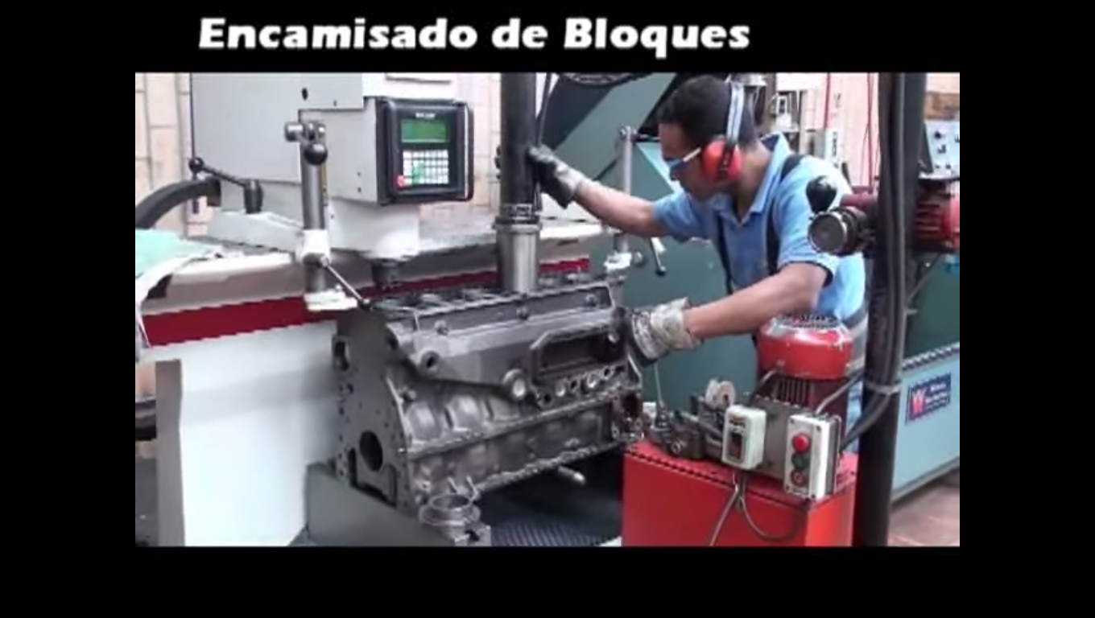
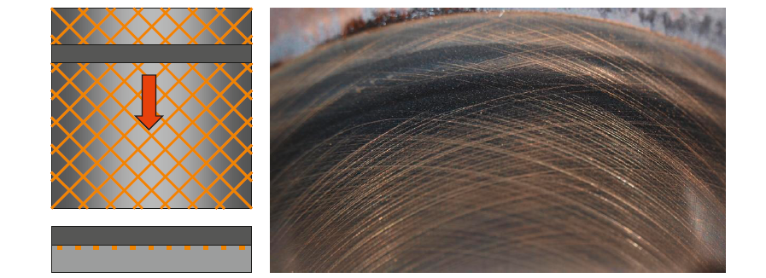
En imagen: rectificado, bruñido y encamisado
TEXTOS CLAVE
1
Sobremedida
Se rectifica el cilindro al siguiente paso comercial y se monta pistón y segmentos de esa sobremedida.
2
Bruñido
El rayado cruzado retiene aceite y permite el asentamiento de los segmentos nuevos.
3
Encamisado
Figura 36. Acabado de bruñido en cruz sobre la pared del cilindro (a) y operación de encamisado de bloques (b). Adaptado de González Calleja, D. (2018). Motores (2.ª ed.). Paraninfo. Minga González, M. A. (s. f.). Constitución del motor: la culata y el bloque [diapositivas]. ISTS.
Cuando se agotan las sobremedidas, se mecaniza el bloque y se instala una camisa nueva al diámetro estándar.
PEA Conocimiento del PEA: modificación del motor · cálculo tras el rectificado
Notes:
Esta lámina pone imagen al cálculo de sobremedidas. En la figura (a) explique el bruñido: el patrón en cruz con ángulo de 40–60° guarda aceite para lubricar los segmentos durante el asentamiento; un cilindro “espejado” sin bruñir consume aceite. En la figura (b) muestre el encamisado, la solución cuando el bloque ya no admite más sobremedidas. Recuerde que la sobremedida aumenta D y por tanto la cilindrada y la relación de compresión: el cálculo de la tabla anterior lo cuantifica. Pregunta: ¿qué pistones se piden si el cilindro se rectificó a +0,50 mm? Pistones y segmentos de sobremedida 0,50, nunca estándar.

Slide 73
La hoja de cálculo: el entregable del trabajo autónomo
Celda | Contenido | Fórmula | Comprobación
Entradas | D, S, Z, R_{c} y E_{j} | Valores medidos o de ficha técnica | Unidades declaradas en la cabecera
A_{P} | Área del pistón | = PI() * D^2 / 4 | Entre 40 y 60 cm² en un motor de automóvil
V_{C} | Cilindrada unitaria | = A_{P} * S | Entre 300 y 500 cm³
V_{CC} | Volumen de la cámara | = V_{C} / (R_{c} − 1) | Del orden de la décima parte de V_{C}
R_{c} verificada | Control cruzado | = (V_{C} + V_{CC}) / V_{CC} | Debe devolver el R_{c} de partida
V_{T} | Cilindrada total | = (V_{C} + V_{CC}) * Z | Comparar con la cifra comercial
R_{cj} | Con empaque | = (V_{C} + V_{CC} + V_{j}) / (V_{CC} + V_{j}) | Menor que R_{c}
✓
La celda de verificación cruzada es obligatoria: si no devuelve el valor de partida, hay un error en alguna fórmula anterior. Una hoja sin verificación no se acepta como entregable.
1
Competencia digital
2
Gráfica de sensibilidad
3
Reutilizable
El PEA declara la informatización del aprendizaje como enfoque transversal: la hoja de cálculo es la forma concreta en que se trabaja en esta unidad.
Con la hoja construida, variar E_{j} de 0 a 2 mm y graficar R_{cj}: es la curva de la clase y el segundo entregable.
La misma hoja sirve para la práctica de metrología, para la Unidad 4 y para el ejercicio profesional: se construye una vez y se usa siempre.
PEA Competencia digital declarada en el PEA · trabajo autónomo de la Unidad 1
Notes:
La hoja de cálculo es uno de los entregables del trabajo autónomo y conviene dar su estructura con detalle, porque la mayoría de los estudiantes nunca ha construido una con verificación.
Explicar la lógica de la organización: arriba las entradas, que son los únicos valores que se escriben a mano; debajo los cálculos, que son fórmulas que se refieren a las entradas; y al final las verificaciones. Esa separación es la que permite cambiar un dato y ver cómo se propaga por todo el cálculo sin rehacer nada.
Recorrer la columna de fórmulas señalando los detalles que fallan. La función para el número pi se escribe con paréntesis vacíos. El cuadrado se obtiene con el acento circunflejo. Y, sobre todo, las referencias deben apuntar a las celdas de entrada y no contener números escritos a mano, porque entonces la hoja deja de ser reutilizable.
Insistir en la celda de verificación cruzada: recalcular la relación de compresión a partir de los volúmenes obtenidos y comprobar que devuelve el valor de partida. Es un control de calidad del cálculo y es obligatorio en el entregable. Una hoja sin verificación no se acepta.
Explicar la última columna, la de comprobación de orden de magnitud, que es una habilidad profesional: saber de antemano entre qué valores debe caer cada resultado permite detectar un error de unidades al instante, sin revisar la hoja entera.
Recordar que la gráfica de sensibilidad de R_cj frente al espesor del empaque es el segundo entregable y se construye con la misma hoja.

Slide 74
Problemas propuestos
N.º | Enunciado | Qué se evalúa
1 | Un motor de 4 cilindros tiene D = 81,0 mm y S = 77,0 mm, con R_{c} = 10,2. Calcule A_{P}, V_{C}, V_{CC}, V_{u} y V_{T}, y verifique R_{c}. | Cadena completa de cálculo y verificación cruzada
2 | Al mismo motor se le monta un empaque de 1,5 mm en lugar del original de 0,9 mm. Calcule V_{j} y R_{cj} y explique el efecto sobre el rendimiento. | Modificación del motor y lectura del resultado
3 | El bloque se rectifica a sobremedida de 0,50 mm. Calcule la nueva cilindrada total y el porcentaje de aumento. | Efecto del diámetro al cuadrado
4 | La culata se cepilla 0,40 mm. Calcule la nueva relación de compresión e indique si procede corregirla y cómo. | Decisión profesional a partir del cálculo
5 | Un motor de 3 cilindros declara 796 cm³. Si S = 60,0 mm, calcule D y compruebe la relación S/D del motor. | Cálculo inverso y clasificación por S/D
✎
Formato de entrega: fórmula escrita, sustitución con unidades, operación, resultado con su unidad y comprobación de orden de magnitud. Un resultado correcto sin desarrollo no obtiene la calificación completa.
Los cinco problemas se resuelven con la hoja de cálculo construida en el trabajo autónomo y se entregan en el EVA. El problema 1 se resuelve en la siguiente diapositiva como modelo del desarrollo exigido.
PEA Trabajo autónomo declarado en la Tabla 4 del PEA · resolución de ejercicios
Notes:
Estos cinco problemas cubren todas las operaciones de la clase y constituyen el banco de ejercicios de la unidad. Conviene proyectarlos, dictarlos o publicarlos en el EVA el mismo día de la clase.
Comentar el propósito de cada uno. El primero es la cadena completa, de los tres datos geométricos a la cilindrada total, con la verificación cruzada incluida; es el ejercicio tipo de la prueba de unidad. El segundo introduce la modificación por empaque y pide, además del número, una explicación del efecto, que es donde se ve si entendieron. El tercero muestra el efecto del diámetro elevado al cuadrado. El cuarto exige una decisión profesional y no solo un cálculo. Y el quinto es un cálculo inverso, que obliga a despejar y que suele ser el que más cuesta.
Insistir en el formato de entrega del recuadro, porque es el criterio de calificación: fórmula, sustitución con unidades, operación, resultado con unidad y comprobación de orden de magnitud. Decir explícitamente que un resultado correcto sin desarrollo no obtiene la calificación completa, porque lo que se evalúa es el procedimiento.
Recomendar que resuelvan primero a mano y después con la hoja de cálculo, y que comparen: si los dos caminos no coinciden, hay un error en la hoja o en la aritmética, y encontrarlo es parte del aprendizaje.
Fijar la fecha de entrega en el EVA y recordar que este trabajo pertenece al componente autónomo, que vale cuatro puntos del bimestre.

Slide 75
Problema 1 resuelto: el desarrollo que se exige
Paso | Operación | Resultado
A_{P} | π · (81,0)² / 4 | 5153,0 mm² = 51,53 cm²
V_{C} | 51,53 · 7,70 | 396,8 cm³
V_{CC} | 396,8 / (10,2 − 1) | 43,13 cm³
R_{c} | (396,8 + 43,13) / 43,13 | 10,20 · comprueba
V_{u} | 396,8 + 43,13 | 439,9 cm³
V_{T} | 439,9 · 4 | 1759,7 cm³
Datos
D = 81,0 mm
S = 77,0 mm
Z = 4 cilindros
R_{c} = 10,2
✓
Comprobación de orden de magnitud: A_{P} de unos 50 cm² y V_{C} de unos 400 cm³ son valores normales en un motor de automóvil, y una cilindrada total de 1,76 litros corresponde a un motor comercial de 1.8. Todo encaja.
Observación sobre las unidades: el diámetro se introdujo en milímetros, de modo que A_{P} resultó en milímetros cuadrados y hubo que dividir entre 100 para pasarlo a centímetros cuadrados. La carrera se convirtió a centímetros antes de multiplicar. Ese es el punto exacto donde se produce la mayoría de los errores.
PEA Procedimiento y fórmulas de la guía de prácticas de la carrera
Notes:
Resolver este problema en la pizarra antes de proyectar la solución, pidiendo a los estudiantes que dicten cada paso. La diapositiva sirve después como modelo del desarrollo que se exige en la entrega.
Recorrer el procedimiento marcando las decisiones de unidades, que es donde se juega el ejercicio. El diámetro se introduce en milímetros y el área resulta en milímetros cuadrados; para seguir trabajando en centímetros cúbicos conviene pasarla a centímetros cuadrados dividiendo entre cien. La carrera también se convierte a centímetros. A partir de ahí, todos los volúmenes salen directamente en centímetros cúbicos.
Detenerse en el cuarto paso, la verificación cruzada: se recalcula la relación de compresión con los volúmenes obtenidos y debe devolver el 10,2 de partida. Si no lo devuelve, hay un error aritmético en algún punto anterior. Ese hábito es el que se evalúa en el informe de laboratorio y el que distingue un cálculo confiable de uno que simplemente se hizo.
Comentar la comprobación de orden de magnitud: un área de pistón de unos cincuenta centímetros cuadrados y una cilindrada unitaria de unos cuatrocientos centímetros cúbicos son valores normales; y la cilindrada total de 1759,7 centímetros cúbicos corresponde a lo que comercialmente se llamaría un 1.8. Cuando el resultado encaja con un motor real, es señal de que el cálculo está bien.
Pedir que repitan el ejercicio cambiando solo el diámetro a 83,0 milímetros y observen cuánto cambia la cilindrada: es la demostración práctica del cuadrado del diámetro.

Slide 76
Detectar el error sin rehacer el cálculo
Resultado obtenido | Qué debería valer | Dónde está el error
A_{P} = 4300,84 (sin unidad) | 43,01 cm² o 4300,84 mm² | Falta declarar la unidad: el número es correcto en milímetros cuadrados
V_{C} = 324 713 cm³ | 324,71 cm³ | Se operó en milímetros y no se dividió entre 1000
V_{CC} mayor que V_{C} | V_{CC} del orden de la décima parte de V_{C} | Se usó R_{c} en lugar de R_{c} − 1 al despejar
V_{T} menor que V_{C} | V_{T} = V_{u} · Z, siempre mayor | Se multiplicó por Z donde no correspondía o se omitió Z
R_{c} = 95,0 | Entre 8 y 11 en gasolina | Mezcla de unidades entre numerador y denominador
✓
Técnica profesional: antes de revisar el cálculo entero, comparar el resultado con el orden de magnitud esperado. En cuatro de cada cinco casos, esa sola comparación localiza el error en segundos.
1
Rangos que conviene memorizar
2
Conversiones de uso diario
3
Regla de oro
A_{P}: 40 a 60 cm² · V_{C}: 300 a 500 cm³ · V_{CC}: 30 a 50 cm³ · R_{c}: 8 a 11 en gasolina y 12 a 21 en diésel.
1000 mm³ = 1 cm³ · 1000 cm³ = 1 litro · 10 mm = 1 cm · 1 pulgada = 25,4 mm.
Convertir todo al inicio del cálculo y no repartir divisiones por el desarrollo: así el error, si aparece, está en un solo lugar.
PEA Conocimiento del PEA: cálculos básicos · criterio de evaluación de los informes
Notes:
Esta diapositiva enseña una habilidad que no suele enseñarse y que ahorra muchísimo tiempo: localizar un error por el resultado, sin rehacer todo el cálculo.
Recorrer la tabla fila por fila. El primer caso no es un error de cálculo sino de expresión: el número está bien, falta la unidad; y sin unidad, un resultado no significa nada. El segundo es el error más frecuente del semestre: operar en milímetros y olvidar que mil milímetros cúbicos son un centímetro cúbico, lo que produce resultados mil veces mayores. El tercero es un error de despeje: usar la relación de compresión en lugar de la relación menos uno, que da un volumen de cámara absurdamente grande. El cuarto y el quinto son variantes de lo mismo.
Hacer explícita la técnica: antes de revisar el desarrollo, comparar el resultado con el orden de magnitud esperado. Si el área del pistón da cuatro mil y se esperaba cuarenta, el error es de unidades y está en el factor mil; no hace falta revisar la aritmética.
Pedir que memoricen los rangos de la primera tarjeta, que son pocos y cubren casi todos los motores de automóvil. No es memoria inútil: es la referencia que permite detectar un disparate al instante, y es exactamente lo que hace un técnico con experiencia.
Terminar con la regla de oro: convertir todo al inicio. Repartir divisiones por mil a lo largo del desarrollo multiplica las oportunidades de equivocarse y hace imposible localizar el fallo.

Slide 77
Lo que queda de la clase 1.2
1
Una notación
2
Una cadena de cálculo
3
Una decisión profesional
A_{P}, V_{C}, V_{CC}, R_{c}, V_{u}, V_{T}, V_{j}, R_{cj} y Z: la notación de la guía de prácticas de la carrera, que se usará todo el semestre y en los informes.
De tres datos geométricos —diámetro, carrera y número de cilindros— más la relación de compresión del fabricante se obtiene toda la geometría del motor.
Cualquier intervención que cambie los volúmenes —empaque, cepillado, rectificado, carbonilla— modifica la relación de compresión y se calcula antes de armar.
Entregable de la clase | Qué contiene | Dónde se usa después
Hoja de cálculo con verificación | Entradas, cálculos y celda de control cruzado de R_{c} | Práctica de metrología y Unidad 4
Gráfica de sensibilidad R_{cj} vs. E_{j} | Curva de 0 a 2 mm de espesor de empaque | Decisión de empaque al armar un motor
Cinco problemas resueltos | Desarrollo completo con unidades y comprobación | Preparación de la prueba de unidad
✓
Regla de cierre para todo cálculo del semestre: escriba la fórmula, sustituya con unidades, opere, exprese el resultado con su unidad y compruebe si el orden de magnitud tiene sentido físico.
PEA Cierre de la clase · trabajo autónomo declarado en la Tabla 4 del PEA
Notes:
Cerrar la clase recogiendo las tres ideas y, sobre todo, dejando claros los entregables y sus fechas.
Repasar la notación una última vez, porque es la herramienta de comunicación del resto del semestre: en los informes de laboratorio se exigirá exactamente esta notación, que es la de la guía de prácticas de la carrera, y no otra tomada de un libro distinto. Si un estudiante prefiere otra, debe declararla explícitamente al inicio del informe.
Repasar la cadena de cálculo señalando lo poco que hace falta para obtener mucho: con el diámetro, la carrera, el número de cilindros y la relación de compresión del fabricante se obtiene toda la geometría del motor. Esos cuatro datos están en cualquier ficha técnica.
Insistir en la tercera idea, que es la profesional: ninguna intervención sobre la cámara es neutra. El empaque, el cepillado, el rectificado y hasta la carbonilla cambian la relación de compresión, y ese cambio se calcula antes de armar, no se descubre después escuchando el motor.
Recorrer la tabla de entregables con sus fechas en el EVA y recordar que la hoja de cálculo se reutiliza en la práctica de metrología de esta misma unidad y en las comprobaciones de la Unidad 4: no es un ejercicio de una sola vez.
Anunciar la clase 1.3: con la geometría ya cuantificada, toca ver qué entrega el motor como resultado, y eso son las curvas características.

Slide 78
Curvas características
del motor
CLASE 1.3 · 2 HORAS DE DOCENCIA
Par · Potencia · Elasticidad · Presión media efectiva · Rendimientos · Consumo específico
Notes:
Esta clase cubre el conocimiento que el PEA enuncia como «curvas características del motor». Presentarla como la respuesta a la pregunta que hace el cliente en el mostrador: qué entrega este motor y por qué se comporta así.
Encuadrar la secuencia de la unidad: en la clase 1.1 se vio qué piezas tiene el motor, en la 1.2 cómo se calcula su geometría, y hoy se mide qué entrega. Las curvas características son la ficha de identidad funcional del motor: en un solo gráfico muestran el par, la potencia y el consumo específico en todo el rango de regímenes, a plena carga.
Advertir que estas curvas aparecerán en todas las asignaturas posteriores —Motores a Gasolina, Motores a Diésel, pruebas y diagnóstico— y en cualquier ficha técnica que lean, de modo que interpretarlas bien es una inversión para toda la carrera.
Anunciar que la clase incluye cálculos sencillos de par y potencia que deben poder resolver con calculadora, y que se trabajará en el sistema internacional: newton metro para el par y kilovatio para la potencia; el caballo de vapor aparecerá solo como conversión, porque en las fichas comerciales sigue apareciendo y los clientes lo usan.
Abrir con la pregunta de activación: ¿qué prefiere en una camioneta de trabajo cargada en una cuesta de Loja, mucho par o mucha potencia? Dejar las respuestas sin corregir y volver a ellas en la diapositiva de elasticidad.

Slide 79
Qué debe poder hacer el estudiante al terminar la clase
RdA
Resultado de aprendizaje
C
Conocimiento del PEA
E
Evidencia de la clase
Interpretar las curvas características de un MCIA y relacionar par, potencia, consumo específico y rendimientos con el comportamiento real del vehículo.
Curvas características del motor, en continuidad con los cálculos de la clase anterior y con los ciclos de trabajo vistos en Introducción a Motores.
Curva de par y potencia de un vehículo real, graficada por el estudiante a partir de su ficha técnica, con el índice de elasticidad calculado.
PEA · Unidad 1
1 de los 14 conocimientos
Trabajo autónomo
1
Par motor. qué es, de qué depende y cómo se siente en el vehículo
2
Potencia. par por régimen; por qué su máximo llega más arriba que el del par
3
Lectura de la curva. los tres puntos notables y el índice de elasticidad
4
Eficiencia. presión media efectiva, rendimientos y consumo específico
5
Aplicación. banco dinamométrico, efecto de la altitud y diagnóstico de pérdida de fuerza
PEA Tabla 4 del PEA — Conocimientos de la Unidad 1 · aporte al RdA «conocer los ciclos de trabajo del MCIA»
Notes:
Precisar el alcance para que no haya expectativas equivocadas: se trabajará con curvas a plena carga, que son las que publican los fabricantes; los mapas de consumo a carga parcial se verán en asignaturas posteriores.
Explicar por qué esta clase contribuye al resultado de aprendizaje de la unidad, que habla de conocer los ciclos de trabajo del motor: las curvas características son la manifestación medible de esos ciclos. Lo que en Introducción a Motores era un diagrama presión-volumen, aquí se vuelve una curva de par y potencia que cualquiera puede leer en una ficha técnica. Es el puente entre la teoría termodinámica y el comportamiento del vehículo en la carretera.
Sobre la evidencia que se pide, aclarar el criterio de fuentes: se aceptan datos de la ficha técnica del fabricante o del manual de taller, y no se aceptan valores de foros ni de páginas sin autor identificable. La trazabilidad de la fuente es parte de la formación técnica y de la normativa APA institucional, y se exige citada.
Recordar el trabajo autónomo del PEA: la lectura de la guía didáctica correspondiente a esta clase y el cuestionario. La curva graficada es el refuerzo que permite comprobar que el estudiante sabe leer una ficha técnica real, que es la competencia que después usará a diario.
Anunciar el recorrido de cinco bloques de la parte inferior para que el grupo sepa en qué momento de la clase está.

Slide 80
Par motor: la fuerza de giro que entrega el cigüeñal
Definición mecánica
1
Qué se siente en el vehículo. la capacidad de empuje: arrancar en pendiente, remolcar, recuperar en una marcha larga sin reducir. Es lo que el conductor percibe como fuerza
$$M = F · r$$
2
De qué depende. sobre todo de cuánta mezcla entra en el cilindro y de con qué eficacia se quema; por eso el par máximo aparece donde el llenado es mejor, no al máximo régimen
F: fuerza que la biela transmite a la muñequilla · r: radio de la manivela, igual a S/2 · M en newton metro (N·m).
3
El brazo de palanca. el radio de la manivela vale la mitad de la carrera: un motor de carrera larga tiene más brazo de palanca, y de ahí que los diésel entreguen mucho par a bajo régimen
Por qué la curva de par no es plana: a bajo régimen el llenado del cilindro es pobre y las pérdidas relativas son altas; a medida que sube el régimen el llenado mejora hasta un óptimo, que es donde está el par máximo; pasado ese punto, la inercia de los gases, las restricciones en válvulas y el menor tiempo disponible para llenar reducen la masa admitida y el par cae.
Unidad | Equivalencia y uso
newton metro (N·m) | Unidad del SI; la que usan los manuales técnicos
kgf·m | Aparece en manuales antiguos; 1 kgf·m ≈ 9,81 N·m
lb·ft | Habitual en manuales estadounidenses; 1 lb·ft ≈ 1,356 N·m
Error frecuente | Expresar el par «en kilos»: el kilogramo es masa, no par
↗
PEA Conocimiento del PEA: curvas características del motor · enlaza con la carrera S de la clase 1.2
Notes:
Anclar el concepto en algo físico antes de la fórmula: pedir que imaginen apretar una tuerca con una llave corta y con una llave larga aplicando la misma fuerza; la llave larga afloja la tuerca porque el par es fuerza por distancia. En el motor, la llave es la manivela del cigüeñal y su longitud es la mitad de la carrera, lo que conecta directamente con la clase anterior.
Desarrollar la explicación del recuadro de la izquierda despacio, porque es la que permite entender la forma de la curva que se verá a continuación y es la respuesta a la pregunta de examen más frecuente. Insistir en que el par depende de la masa de mezcla admitida por ciclo, y que esa masa depende del llenado, que no es igual a todos los regímenes. En la Unidad 2 se verá el rendimiento volumétrico, que es la medida formal de ese llenado.
Aprovechar la tabla de unidades para una advertencia que ahorra malentendidos en el taller: el par no se expresa en kilos. En manuales antiguos aparece el kilogramo fuerza por metro, que equivale aproximadamente a 9,81 newton metro, y en manuales estadounidenses la libra pie. Saber convertir evita errores al leer un par de apriete, que es exactamente la misma magnitud y se verá en la Unidad 3.
Si hay tiempo, plantear el cálculo inverso como ejercicio mental: si el par máximo de un motor es 128 newton metro y la carrera es 75,5 milímetros, ¿qué fuerza media está transmitiendo la biela? Con r igual a 37,75 milímetros, la fuerza ronda los 3390 newton, es decir, del orden de 345 kilogramos fuerza. El número impresiona y hace tangible por qué los cojinetes y los tornillos de biela son piezas críticas.
Cerrar anunciando que la potencia, que es lo que el cliente pregunta primero, se deduce del par y no al contrario.

Slide 81
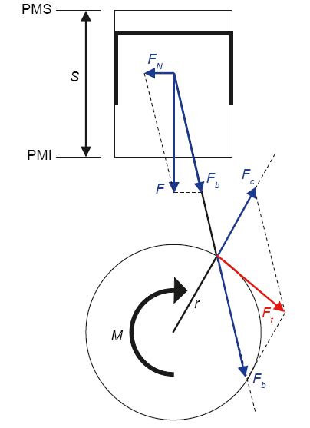

En imagen: de dónde sale el par motor
TEXTOS CLAVE
1
Fuerza por brazo
El empuje del gas llega a la manivela; la componente tangencial por el radio produce el par M = F · r.
2
Variable en el ciclo
El par cambia en cada grado de giro; la ficha técnica da el valor medio a cada régimen.
3
Se mide frenando
Figura 37. Descomposición de la fuerza del gas sobre biela y manivela (a) y principio del freno dinamométrico (b). Adaptado de González Calleja, D. (2018). Motores (2.ª ed.). Paraninfo. Alonso Pérez, J. M. (2014). Técnicas del automóvil: motores. Paraninfo.
El dinamómetro opone un par resistente y mide la fuerza en un brazo conocido.
PEA Conocimiento del PEA: curvas características del motor
Notes:
Explique con la figura (a) cómo la fuerza de los gases sobre el pistón se descompone en la biela y llega a la manivela; solo la componente perpendicular al brazo genera giro. Por eso el par no es constante dentro del ciclo y en el PMS es nulo. Con la figura (b) presente el principio del freno: un brazo de longitud R con una fuerza F medida en una balanza; el producto F·R es el par. Pida que relacionen las unidades N·m con la definición. Pregunta: si un motor entrega 140 N·m y el brazo del freno mide 0,5 m, ¿qué fuerza marca la balanza? 280 N. Este principio se retoma en la diapositiva del banco dinamométrico.

Slide 82
Potencia: par entregado por unidad de tiempo
Relación fundamental
Forma práctica para el taller
$$P = M · ω$$
$$P \left[kW\right] = M · \frac{n}{9550}$$
ω: velocidad angular en rad/s, igual a 2π · n / 60 con n en rpm. Con M en N·m, P resulta en vatios.
Con M en N·m y n en rpm. Conversiones: 1 kW = 1,36 CV · 1 CV = 735,5 W.
×
El mismo par entregado más deprisa da más potencia. Por eso la potencia máxima siempre aparece a un régimen más alto que el par máximo: cuando el par ya empezó a caer, el aumento de revoluciones todavía compensa, hasta que deja de hacerlo.
1
La jerarquía correcta
2
La caja de cambios
3
De dónde sale el 9550
El motor produce par; la potencia es una consecuencia del par y del régimen. No son dos cosas independientes que el motor reparta.
No crea par: lo multiplica a costa del régimen de salida. Por eso en primera se sube una cuesta que en cuarta detendría el motor.
De convertir rpm a rad/s y vatios a kilovatios: 60 · 1000 dividido entre 2π. No hace falta memorizar su origen, sí la fórmula.
PEA Conocimiento del PEA: curvas características del motor · cálculos aplicables en la prueba de unidad
Notes:
Dejar clara la jerarquía conceptual, porque es el punto donde más confusión existe entre estudiantes y clientes: el motor produce par, y la potencia es el resultado de multiplicar ese par por el régimen. De ahí una conclusión muy útil en el mostrador: dos motores con la misma potencia máxima pueden comportarse de forma muy distinta si uno la alcanza a 4000 revoluciones con mucho par y el otro a 7000 con poco.
Insistir en el papel de la caja de cambios, porque resuelve la pregunta de por qué un camión con poca potencia mueve mucha carga: la caja multiplica el par a costa del régimen de salida, de modo que la potencia no cambia pero el esfuerzo en la rueda sí. Esa idea prepara la asignatura de transmisiones.
Practicar la fórmula en las dos direcciones, porque en el taller a veces se dispone del par medido en banco y se quiere la potencia, y a veces se tiene la potencia de catálogo y se quiere estimar el par. Hacer los dos cálculos del ejercicio que viene más adelante ya en este momento si el grupo lo pide.
Sobre las unidades, recordar que la unidad legal es el kilovatio y que el caballo de vapor sobrevive solo por costumbre comercial; conviene que sepan convertir porque el cliente hablará en caballos. Multiplicar por 1,36 para pasar de kilovatios a caballos es suficiente para una conversación.
Terminar desmontando el error más común del aficionado: creer que el motor tiene más fuerza cuanto más se lo revoluciona. La curva que se verá a continuación demuestra numéricamente lo contrario, y conviene anunciarlo para generar expectativa.

Slide 83

En imagen: qué significa un caballo de potencia
TEXTOS CLAVE
1
Potencia = trabajo por tiempo
El mismo trabajo hecho en menos tiempo exige más potencia.
2
1 CV = 75 kgf·m/s
Equivale a 735,5 W; el HP anglosajón vale 745,7 W, por eso las fichas no coinciden.
3
P = M · ω
Figura 38. Equivalencia del caballo de vapor: elevar 75 kg a 1 m de altura en 1 s. Adaptado de Minga González, M. A. (s. f.). Metrología y unidades [diapositivas]. ISTS.
En el motor la potencia se obtiene del par y la velocidad angular: P[kW] = M · n / 9550.
PEA Conocimiento del PEA: curvas características del motor
Notes:
La imagen del caballo ayuda a que el estudiante entienda que potencia es rapidez para hacer trabajo, no fuerza. Explique la definición histórica de James Watt y las equivalencias: 1 CV = 0,7355 kW y 1 HP = 0,7457 kW. Aclare que las fichas técnicas europeas usan CV o kW y las americanas HP, por eso un mismo motor aparece con cifras distintas. Conecte con la fórmula del taller P[kW] = M·n/9550 y resuelva oralmente: 140 N·m a 4000 rpm dan 58,6 kW ≈ 79,7 CV. Pregunta: dos motores con el mismo par máximo, ¿por qué uno puede tener mucha más potencia? Porque lo mantiene hasta un régimen más alto.

Slide 84
La curva característica a plena carga
A
Par máximo a 3000 rpm
B
Potencia máxima a 5500 rpm
C
Después del máximo
128 N·m. Es el régimen de mejor llenado del cilindro y, por tanto, de mayor empuje disponible.
62,2 kW. El par ya cayó a 108 N·m, pero el motor gira casi el doble de rápido.
A 6000 rpm la potencia baja a 57,8 kW: apurar el motor hasta el corte no hace ir más rápido y sí aumenta el desgaste.
PEA Curva de ejemplo con forma típica de un MEP de automóvil · dos gráficos, una magnitud en cada uno
Notes:
Dedicar tiempo a esta diapositiva porque leer una curva característica es la competencia central de la clase. Se presentan dos gráficos separados y no uno con dos ejes verticales: el par y la potencia son magnitudes distintas, con unidades distintas, y superponerlas en un solo eje doble es la forma más habitual de distorsionar la lectura. Dos gráficos con el mismo eje horizontal permiten comparar sin engaño, y conviene explicarlo así porque el estudiante verá muchas fichas con doble eje.
Leer el gráfico de la izquierda primero: el par sube desde 95 newton metro a 1000 revoluciones hasta 128 a 3000, se mantiene casi plano entre 2500 y 4000, y después cae hasta 92 a 6000. Esa meseta central es la zona de mejor llenado y la que se usa al conducir.
Leer después el gráfico de la derecha y hacer notar la diferencia de forma: la potencia crece de manera casi lineal hasta 4500 revoluciones, sigue subiendo más despacio hasta su máximo de 62,2 kilovatios a 5500 y luego cae. Preguntar al grupo por qué la potencia sigue subiendo mientras el par ya baja; la respuesta es que la potencia es el producto del par por el régimen, y mientras el aumento de régimen compense la caída de par, el producto crece.
Señalar el dato de la tercera tarjeta porque es contraintuitivo y muy útil: después de la potencia máxima el motor entrega menos potencia aunque gire más. Apurar hasta el corte de inyección no aporta nada y multiplica el desgaste; es un argumento de conducción eficiente que los estudiantes transmitirán a sus clientes.
Aclarar que la curva es a plena carga, es decir, con el acelerador a fondo en cada régimen, y que en la conducción normal el motor trabaja muy por debajo de esa línea. Pedir que copien los dos gráficos con los tres puntos rotulados: es pregunta de la prueba de unidad.

Slide 85


En imagen: curvas de par y potencia medidas en banco
TEXTOS CLAVE
1
Par máximo
Se alcanza a régimen medio, donde el llenado del cilindro es mejor.
2
Potencia máxima
Aparece a régimen más alto: el par cae, pero las revoluciones crecen más rápido.
3
Leer la zona útil
Figura 39. Curva de par motor (a) y curva de potencia (b) en función del régimen de giro. Adaptado de González Calleja, D. (2018). Motores (2.ª ed.). Paraninfo.
Entre par máximo y potencia máxima está el rango de uso eficiente del motor.
PEA Conocimiento del PEA: curvas características del motor
Notes:
Proyecte las dos curvas y pida que ubiquen el régimen de par máximo y el de potencia máxima. Explique que el par sigue al rendimiento volumétrico: sube mientras el cilindro se llena mejor y baja cuando el tiempo de admisión se acorta. La potencia sigue creciendo mientras el producto par por régimen aumente. Señale la zona entre ambos máximos como zona de elasticidad, tema de la siguiente diapositiva. Ejercicio: con las curvas proyectadas, calcule la potencia en el punto de par máximo usando P = M·n/9550 y compárela con la curva (b). Así los estudiantes comprueban que ambas curvas están relacionadas y no son independientes.

Slide 86
Elasticidad: el rango en que el motor trabaja cómodo
Índice de elasticidad
1
Por debajo del par máximo. el motor pierde fuerza al exigirle: si se pisa a fondo se ahoga y vibra. Hay que reducir marcha
$$E = \frac{n \left(P máx\right)}{n \left(M máx\right)}$$
2
Entre par máximo y potencia máxima. zona de trabajo ideal: responde al acelerador, consume poco y no sufre. Es donde se conduce la mayor parte del tiempo
Con la curva de la diapositiva anterior: 5500 / 3000 = 1,83.
Cuanto mayor es E, más ancho es el rango útil y menos hay que cambiar de marcha.
3
Por encima de la potencia máxima. no se gana nada: la potencia baja, el consumo sube y el desgaste se dispara. Es zona de corte, no de uso
Tipo de motor | Par máximo | Elasticidad típica | Uso al que se adapta
Diésel de trabajo, carrera larga | A bajo régimen, 1800 a 2200 rpm | Alta: rango útil ancho | Camionetas y camiones con carga, pendientes sostenidas
Gasolina atmosférico de uso general | A régimen medio, cerca de 3000 rpm | Media, en torno a 1,8 | Ciudad y carretera, con cambios de marcha frecuentes
Gasolina deportivo, supercuadrado | A régimen alto | Baja: hay que mantener vueltas | Conducción deportiva con caja de muchas marchas
Turboalimentado moderno | Meseta amplia desde bajo régimen | Muy alta por la curva plana | Es el argumento comercial de estos motores
✓
Respuesta a la pregunta de apertura: para una camioneta cargada en una cuesta de Loja importa el par disponible a bajo régimen, porque en subida con carga el motor no puede subir de vueltas. Por eso los motores de trabajo son diésel de carrera larga con el par máximo abajo.
PEA Conocimiento del PEA: curvas características · resolución del caso de apertura
Notes:
Volver aquí a la pregunta de apertura y resolverla con los datos de la curva, que es el cierre del aprendizaje basado en problemas de esta sesión. La respuesta es par, y par disponible a bajo régimen; el argumento es que en una subida con carga el motor no puede subir de vueltas, de modo que la potencia máxima, que vive arriba, es inalcanzable en esa situación.
Explicar el índice de elasticidad con cuidado: se calcula con regímenes, no con valores de par o potencia. Es un error frecuente dividir el par máximo entre la potencia máxima, que no tiene sentido físico ni dimensional. Pedir que calculen la elasticidad de la curva proyectada y verifiquen el 1,83.
Aprovechar la tabla para una lección de conducción eficiente que los estudiantes transmitirán a sus clientes y que reduce consumo y desgaste: circular en la zona media, cambiando de marcha antes de llegar a la potencia máxima, y evitar tanto el régimen demasiado bajo con acelerador a fondo —que produce esfuerzos altos en los cojinetes y favorece la detonación— como el apurado hasta el corte.
Comentar la última fila con el contexto actual del parque automotor: en los motores turboalimentados modernos la curva de par tiende a ser plana en un rango amplio, lo que eleva la elasticidad y permite cajas con marchas más largas; es justamente el argumento con el que se venden esos motores y conviene que sepan explicarlo con fundamento.
Si el grupo tiene interés, plantear la pregunta de por qué un motor con par máximo a 1800 revoluciones y otro con par máximo a 4500 pueden tener la misma elasticidad: porque lo que cuenta es el cociente, no los valores absolutos.

Slide 87
Consumo específico: cuánto combustible cuesta cada kilovatio
Definición
Masa de combustible consumida por unidad de trabajo efectivo, en gramos por kilovatio hora. Es inversamente proporcional al rendimiento efectivo: menor consumo específico, mejor motor.
El mínimo, cerca del par máximo
Ahí coinciden el mejor llenado del cilindro y una fricción todavía moderada. Conducir en esa zona es usar el motor donde está diseñado para rendir mejor.
No confundir
El consumo específico mide la eficiencia del motor. Los litros por cada cien kilómetros miden la eficiencia del vehículo completo: ahí pesan también la aerodinámica, el peso, los neumáticos y la conducción.
PEA Conocimiento del PEA: curvas características del motor · valores orientativos de un MEP
Notes:
Explicar la relación inversa con el rendimiento con un razonamiento simple: si el motor aprovecha mejor la energía del combustible, necesita menos gramos para producir el mismo kilovatio hora, así que el consumo específico baja. Por eso los diésel, de mayor rendimiento, tienen consumos específicos menores que los de gasolina.
Dar las referencias de orden de magnitud sin presentarlas como constantes: los motores de gasolina se mueven en torno a los 250 a 300 gramos por kilovatio hora en su mejor punto, y los diésel bajan de esa cifra. La curva proyectada tiene su mínimo en 264 gramos por kilovatio hora alrededor de 3000 a 3500 revoluciones, que es precisamente la zona del par máximo.
Hacer leer la forma de la curva: es una especie de cuenco, alta a bajo régimen porque la fricción y el bombeo pesan mucho en proporción al trabajo producido, mínima en la zona media, y creciente arriba porque la fricción aumenta con el cuadrado de la velocidad y el llenado empeora.
Aclarar el malentendido del tercer bloque, que aparece constantemente en el taller: que un motor tenga buen consumo específico no significa que el vehículo gaste poco. Un motor eficiente en una camioneta pesada y con neumáticos de taco gastará mucho por kilómetro. Ahí conviene mencionar el mapa de consumo, que se estudiará más adelante: las curvas de hoy son a plena carga, pero el motor de un vehículo circula casi siempre en carga parcial, donde el consumo específico es peor; ese es el motivo de que un motor sobredimensionado consuma más en ciudad aunque en el banco luzca eficiente.
Cerrar conectando con la diapositiva siguiente: el consumo específico es la cara visible del rendimiento efectivo, y el rendimiento efectivo es el producto de dos rendimientos que conviene distinguir.

Slide 88
Presión media efectiva y los tres rendimientos
Presión media efectiva
1
Rendimiento indicado. cuánta energía del combustible se convierte en trabajo dentro del cilindro; depende de la relación de compresión y de la calidad de la combustión
El par corregido por la cilindrada
2
Rendimiento mecánico. qué fracción de ese trabajo llega al eje. Cae al subir el régimen porque la fricción crece, y es nulo en ralentí sin carga: todo el trabajo se consume en mover el propio motor.
Presión constante que, actuando sobre el pistón durante toda la carrera de trabajo, produciría el mismo trabajo que el ciclo real. Se expresa en bar o en kPa y permite comparar motores de tamaño distinto.
3
Rendimiento efectivo. producto de los dos anteriores. Es el que importa en la factura de combustible y el que se refleja en el consumo específico: 25 a 30 % en gasolina y 35 a 42 % en diésel.
Un motor de 2,0 litros que entrega 200 N·m y uno de 1,0 litro turbo que entrega 160 N·m: el segundo tiene menos par, pero una presión media efectiva bastante mayor. Está mejor aprovechado, aunque empuje menos.
=
Aplicación al mantenimiento: aceite de viscosidad inadecuada, correa de accesorios sobretensada, bomba de dirección o compresor de aire acondicionado en mal estado bajan el rendimiento mecánico, y el cliente lo percibe como falta de fuerza y aumento de consumo sin que haya ninguna avería grande.
Valores orientativos a plena carga: motores atmosféricos de gasolina en torno a 8 a 11 bar; sobrealimentados, claramente por encima; diésel turboalimentados de automóvil, en el rango alto.
⚙
PEA Conocimiento del PEA: curvas características · enlaza con el reparto de energía de la clase 1.1
Notes:
Explicar la presión media efectiva apoyándose en el diagrama presión-volumen que vieron en Introducción a Motores: el ciclo real encierra un área irregular, y la presión media efectiva es la altura de un rectángulo de la misma área cuya base es la cilindrada. De ahí que el trabajo por ciclo sea presión media efectiva por cilindrada, y que el par sea proporcional al producto de ambas.
Insistir en el uso profesional de este parámetro: es el indicador que permite decir si un motor está bien o mal aprovechado, y es el criterio con el que se juzgan las modificaciones y la sobrealimentación. El ejemplo del recuadro, con el motor de un litro turbo que entrega más presión media efectiva que uno de dos litros atmosférico, explica de un golpe la tendencia actual al downsizing.
Aclarar la diferencia entre presión media indicada y efectiva: la indicada corresponde al trabajo desarrollado dentro del cilindro y la efectiva al que llega al eje, después de descontar la fricción y el arrastre de auxiliares; su cociente es precisamente el rendimiento mecánico.
Recuperar el reparto de energía de la clase 1.1 para dar contexto numérico: aproximadamente un tercio se va por el escape, otro tercio por la refrigeración y el resto se reparte entre fricción y trabajo útil, lo que deja rendimientos efectivos del orden del 25 al 30 por ciento en gasolina y del 35 al 42 en diésel.
Explicar por qué el rendimiento mecánico se derrumba a bajas cargas: las pérdidas por fricción y por bombeo son casi independientes de la carga, de modo que en ralentí todo el trabajo indicado se consume en mover el propio motor y nada sale por el eje. Ese es el argumento técnico detrás del sistema start-stop y del apagado del motor en esperas largas, y es un buen cierre para la diapositiva.

Slide 89


En imagen: presión media y balance de energía
TEXTOS CLAVE
1
Presión media efectiva
Es la presión constante que, actuando en toda la carrera, daría el mismo trabajo del ciclo.
2
Compara motores
Permite comparar motores de distinta cilindrada: indica qué tan bien aprovecha cada litro.
3
Balance energético
Figura 40. Área del ciclo equivalente a la presión media (a) y reparto de la energía del combustible en el motor (b). Adaptado de González Calleja, D. (2018). Motores (2.ª ed.). Paraninfo. Alonso Pérez, J. M. (2014). Técnicas del automóvil: motores. Paraninfo.
Solo una parte sale como trabajo útil; refrigeración y escape se llevan la mayor parte.
PEA Conocimiento del PEA: curvas características del motor · rendimientos
Notes:
Con la figura (a) explique la presión media como un rectángulo de igual área que el ciclo real: misma superficie significa mismo trabajo. Por eso se puede comparar un motor de 1,0 L con uno de 2,0 L. En la figura (b) muestre el balance energético: de cada 100 unidades de energía química, aproximadamente un 30 % se va por el escape, un 30 % por la refrigeración, un 15 % en rozamientos y bombeo y solo el resto es trabajo útil. Relacione cada pérdida con un sistema del motor. Pregunta: si mejoramos el aislamiento térmico de la cámara, ¿hacia dónde se redistribuye la energía? Más trabajo, pero también más temperatura de escape.

Slide 90
Ejercicio resuelto: del par a la potencia y al revés
Caso A · potencia en el punto de par máximo
Caso B · par en el punto de potencia máxima
Datos: M = 128 N·m a n = 3000 rpm
P = 128 · 3000 / 9550
P = 40,2 kW ≈ 54,7 CV
Datos: P = 62,2 kW a n = 5500 rpm
M = 9550 · 62,2 / 5500
M = 108 N·m
!
Conclusión que debe quedar escrita: en el régimen de potencia máxima el motor entrega menos par que en su punto de par máximo —108 frente a 128 N·m— y aun así da más potencia, porque gira casi el doble de rápido.
C
Ejercicio adicional
D
Conversión para el cliente
E
En la prueba de unidad
Calcule la potencia a 6000 rpm con un par de 92 N·m. El resultado, 57,8 kW, es menor que el de 5500 rpm y demuestra la caída de la curva de potencia tras su máximo.
40,2 kW por 1,36 dan 54,7 CV. Conviene manejar la conversión porque el cliente y las fichas comerciales hablan en caballos.
Se pedirá un cálculo en una de las dos direcciones y la interpretación del resultado; el valor numérico sin interpretación no obtiene la calificación completa.
PEA Datos tomados de la curva de ejemplo · técnica del PEA: razonamiento y repetición
Notes:
Resolver los dos casos en la pizarra con calculadora en mano y pedir que los repliquen; son cálculos de treinta segundos que en la prueba de unidad valen puntos seguros.
Insistir en el manejo de la fórmula en las dos direcciones, porque en el taller a veces se dispone del par medido en banco y se quiere la potencia, y a veces se tiene la potencia de catálogo y se quiere estimar el par disponible. Hacer notar que en el caso B basta despejar: M igual a 9550 por P entre n.
Aprovechar la conclusión del recuadro para desmontar definitivamente el error del aficionado, que es creer que el motor tiene más fuerza cuanto más se lo revoluciona. La realidad es la contraria y la curva lo demuestra numéricamente: a 5500 revoluciones el motor empuja menos que a 3000, pero trabaja más rápido.
Como ejercicio adicional, pedir el cálculo a 6000 revoluciones con 92 newton metro; el resultado de 57,8 kilovatios es menor que el de 5500 y cierra el argumento visualmente. Quien lo resuelva primero puede pasar a la pizarra, lo que sirve además para registrar participación en clase.
Dar la advertencia de evaluación de la última tarjeta: en el examen se exige el resultado con unidad y una línea de interpretación. Un número correcto sin interpretación no demuestra comprensión, y ese criterio se aplica también en los informes de laboratorio.
Si el grupo avanza rápido, plantear el cálculo del par a partir de la potencia de catálogo de su propio vehículo y comparar con el dato de par que publica el fabricante; la coincidencia aproximada refuerza la confianza en la fórmula.

Slide 91
De dónde salen las curvas: el banco dinamométrico
1
Banco de motor
2
Banco de rodillos
3
Corrección atmosférica
El motor se acopla a un freno que le opone un par conocido. Se mide par y régimen directamente en el cigüeñal: es la potencia efectiva del motor.
El vehículo completo apoya sus ruedas motrices sobre rodillos. Se mide la potencia en rueda, menor que la del motor por las pérdidas de la transmisión.
Presión, temperatura y humedad cambian la densidad del aire admitido. Las normas aplican un factor de corrección para que dos ensayos sean comparables.
▲
Por qué esto importa en Loja
A mayor altitud, menor densidad del aire: el motor aspira un volumen aproximadamente fijo por ciclo, de modo que lo que cambia es la masa de aire contenida en ese volumen. Menos masa de aire significa menos combustible quemable y, por tanto, menos par y menos potencia en un motor atmosférico. Un motor sobrealimentado compensa buena parte de esa pérdida, y por eso los turbos han ganado terreno en mercados de altura.
Consecuencia para el diagnóstico: al comparar una medición de banco con el dato de catálogo hay que aplicar la corrección normativa. Si no se aplica, la diferencia se interpretará erróneamente como avería.
PEA Conocimiento del PEA: curvas características · contextualización al entorno local
Notes:
Este es el punto donde la teoría se vuelve local y memorable, y conviene desarrollarlo porque responde a una pregunta que los estudiantes escuchan constantemente de sus clientes y de sus familias.
Explicar la lógica física despacio: el motor aspira un volumen aproximadamente fijo por ciclo, determinado por su cilindrada y su llenado, de modo que lo que cambia con la altitud es la masa de aire contenida en ese volumen, porque el aire es menos denso. Menos masa de aire significa que se puede quemar menos combustible manteniendo la proporción correcta, y menos combustible quemado significa menos par. Por eso un vehículo atmosférico que en la costa sube una cuesta en tercera necesita segunda en la sierra, y no está averiado.
Añadir la consecuencia diagnóstica, que es la parte profesional: al comparar una medición de banco con el dato de catálogo hay que aplicar la corrección normativa de presión, temperatura y humedad; si no se aplica, la diferencia se interpreta erróneamente como pérdida de potencia y se abren reparaciones innecesarias.
Aclarar también la diferencia entre potencia al motor y potencia en rueda, porque genera discusiones: la transmisión consume una fracción, así que una lectura menor en el banco de rodillos no indica por sí sola que el motor esté mal. Lo correcto es comparar un antes y un después sobre el mismo vehículo y en las mismas condiciones, que es donde la medición de banco es más confiable.
Mencionar el uso realista de esta herramienta en el taller local: el banco sirve sobre todo para verificar el resultado de una reparación, de una limpieza de inyectores o de un cambio de escape, y no tanto para certificar una cifra absoluta.

Slide 92


En imagen: banco de motor y banco de rodillos
TEXTOS CLAVE
1
Banco de motor
Mide par y potencia directamente en el cigüeñal, con el motor fuera del vehículo.
2
Banco de rodillos
Mide en las ruedas: incluye las pérdidas de la transmisión y de los neumáticos.
3
Corrección normalizada
Figura 41. Elementos de un banco de ensayos de motores (a) y banco de rodillos para vehículo completo (b). Adaptado de González Calleja, D. (2018). Motores (2.ª ed.). Paraninfo.
Los resultados se corrigen a condiciones de referencia de presión y temperatura.
PEA Conocimiento del PEA: curvas características del motor
Notes:
Con esta lámina el estudiante ve de dónde vienen las curvas que lee en la ficha técnica. En la figura (a) identifique freno, sistema de medida de fuerza, control de refrigeración y adquisición de datos. En la figura (b) explique que el banco de rodillos es el que existe en talleres y centros de revisión: mide potencia en rueda, siempre menor que la del motor. Introduzca la corrección por condiciones ambientales que se trata más adelante con el caso de Loja. Pregunta: un cliente midió 90 CV en rodillos y su ficha dice 105 CV, ¿el motor está mal? No necesariamente: falta sumar las pérdidas de transmisión y corregir por altitud.

Slide 93
«No tiene fuerza»: leer el síntoma con la curva en la cabeza
Cómo lo describe el cliente | Qué zona de la curva señala | Por dónde empezar
Falta fuerza en subida, con carga y a pocas revoluciones | Caída de par en la zona baja: llenado o compresión deficientes | Compresión, filtro de aire, distribución desfasada, fugas de admisión
Anda bien abajo pero no pasa de cierto régimen | Techo prematuro de la curva de potencia | Filtro de combustible, presión de bomba, escape obstruido o catalizador fundido
Cascabeleo al acelerar en cuesta | Combustión anómala en la zona de máximo par | Octanaje, avance de encendido, carbonilla en cámara, temperatura del motor
Consume más que antes sin haber cambiado de ruta | Empeoramiento del consumo específico y del rendimiento mecánico | Termostato abierto, sensores de temperatura y oxígeno, arrastre de frenos, presión de neumáticos
⚠
Antes de abrir el motor: confirmar que la pérdida es real y no una expectativa del cliente. Altitud, carga, neumáticos y aire acondicionado explican muchas quejas de falta de potencia, y la prueba de ruta con el técnico al volante es parte del diagnóstico.
1
Trabajo autónomo del PEA
2
Refuerzo
3
Siguiente clase
Lectura de la guía didáctica de la unidad y cuestionario, en la parte correspondiente a curvas características.
Curva de par y potencia de un vehículo real, graficada a partir de su ficha técnica y con el índice de elasticidad calculado y comentado en una línea.
Metrología: los instrumentos con los que se comprueba todo lo visto en las tres clases anteriores sobre la pieza real.
PEA Técnica del PEA: análisis de casos · trabajo autónomo declarado para la Unidad 1
Notes:
Esta diapositiva convierte el contenido teórico en herramienta de trabajo y conviene presentarla así. La primera pregunta al cliente no es qué le pasa al motor, sino en qué condiciones aparece el síntoma: con qué marcha, a qué régimen, con el motor frío o caliente, con carga o vacío. La respuesta ubica el problema en una zona de la curva y reduce el campo de búsqueda a la mitad.
Detallar la segunda fila, que es especialmente instructiva y se verá en la Unidad 2: un catalizador fundido o un silenciador colapsado aumentan la contrapresión de escape, el motor no puede evacuar y la potencia se corta arriba, aunque abajo funcione con normalidad. Se comprueba midiendo contrapresión o con la prueba de vacío en el colector.
Comentar la cuarta fila porque es una avería barata con síntoma caro: un termostato que queda abierto mantiene el motor por debajo de su temperatura de trabajo, la gestión electrónica enriquece la mezcla y el consumo sube sin que aparezca ninguna luz en el tablero. Es un buen ejemplo de cómo el rendimiento mecánico y el consumo específico se degradan sin avería aparente.
Reforzar la advertencia del recuadro con la práctica profesional: conviene siempre hacer una prueba de ruta con el técnico al volante antes de aceptar el diagnóstico del cliente, porque buena parte de las quejas de falta de potencia se explican por altitud, carga, presión de neumáticos o uso del aire acondicionado, y abrir un motor por eso destruye la confianza y el margen.
Cerrar asignando el trabajo autónomo y anunciando la clase 1.4, que es la que habilita la práctica de laboratorio declarada en el PEA.

Slide 94
Leer la ficha técnica: dónde están los dos puntos
Dato de la ficha | Cómo aparece | Qué significa | Para qué se usa
Potencia máxima | «77 kW (105 CV) a 6000 rpm» | El punto más alto de la curva de potencia y el régimen en que se alcanza | Comparar motores y calcular la elasticidad
Par máximo | «145 N·m a 4000 rpm» | El punto más alto de la curva de par y su régimen | Saber dónde el motor empuja mejor
Régimen máximo | «6500 rpm» o línea roja | Límite mecánico del motor | No confundirlo con el régimen de potencia máxima
Relación de compresión | «10,2:1» | Geometría de la cámara | Decide el octanaje exigido
Cilindrada | «1399 cm³» | Volumen desplazado total | Matriculación, repuestos y comparación
✓
Con solo esos dos pares de valores —par máximo y su régimen, potencia máxima y su régimen— se puede dibujar el carácter de cualquier motor y calcular su índice de elasticidad, sin necesidad de la curva completa.
1
Unidades que conviven
2
Normas de medición
3
Lo que no dice la ficha
La potencia se publica en kW y en CV; el par en N·m y, en fichas antiguas, en kgf·m. 1 kW = 1,36 CV y 1 kgf·m = 9,81 N·m.
Las cifras se obtienen bajo norma (DIN, SAE, EEC). Dos normas distintas dan números distintos para el mismo motor: hay que comparar bajo la misma norma.
La forma de la curva entre los dos puntos. Dos motores con las mismas cifras pueden comportarse de forma muy distinta en uso real.
PEA Conocimiento del PEA: curvas características del motor · trabajo autónomo de la unidad
Notes:
Esta diapositiva conecta la teoría de las curvas con el documento que el estudiante tiene al alcance: la ficha técnica del vehículo, que está en el manual, en la página del fabricante y en la matrícula.
Recorrer la tabla señalando la forma exacta en que se publican los datos, porque la notación confunde al principio. La potencia máxima siempre se acompaña del régimen al que se alcanza, y lo mismo el par. Esos dos pares de valores son los dos puntos notables de la curva.
Advertir sobre la confusión más común: el régimen de potencia máxima no es el régimen máximo del motor. El motor puede girar más, pero más allá del punto de potencia máxima la potencia cae, de modo que apurar hasta la línea roja no acelera más; solo desgasta y consume.
Explicar las unidades que conviven en el mercado ecuatoriano: las fichas europeas publican kilovatios y newton metro; las estadounidenses, caballos y libras pie; y las fichas antiguas, kilogramos fuerza metro. Dar las conversiones y pedir que las anoten, porque en el taller aparecerán las tres.
Mencionar las normas de medición: una cifra obtenida bajo norma SAE bruta, sin accesorios, es mayor que la obtenida bajo norma DIN con el motor completo. Comparar cifras de normas distintas no tiene sentido, y es un argumento habitual de venta.
Cerrar con la tercera tarjeta: la ficha da dos puntos, pero no la forma de la curva entre ellos, que es justamente lo que define el carácter del motor en uso real. De ahí la utilidad del índice de elasticidad.

Slide 95
Dos caracteres distintos: gasolina y diésel
El diésel
Par mucho mayor y concentrado abajo, por la sobrealimentación y la carrera larga. Zona útil estrecha: se queda sin vueltas pronto.
El gasolina
Par menor pero sostenido en un rango amplio, y capacidad de girar mucho más alto, donde produce su potencia máxima.
Qué elegir
Carga y pendiente sostenida: diésel. Ciudad, respuesta y régimen alto: gasolina. No hay uno mejor: hay uno adecuado a cada uso.
PEA Curvas de ejemplo con forma típica · conocimiento del PEA: curvas características del motor
Notes:
Esta comparación es la que más ayuda a entender para qué sirve una curva, porque enfrenta dos motores de la misma cilindrada con comportamientos opuestos.
Señalar primero la diferencia de altura: el diésel turboalimentado entrega del orden del setenta por ciento más de par que el gasolina atmosférico de la misma cilindrada. La razón es doble: la sobrealimentación mete más masa de aire por ciclo, y la relación de compresión mucho mayor extrae más trabajo de esa masa.
Señalar después la diferencia de forma, que es la que determina cómo se conduce cada motor. El diésel alcanza su par máximo muy abajo, hacia las dos mil revoluciones, y lo mantiene en una meseta corta; a partir de ahí cae deprisa y el motor se queda sin vueltas. El gasolina sube más despacio, alcanza su máximo hacia las tres mil y lo sostiene en un rango amplio, y además puede seguir girando hasta regímenes donde produce su potencia máxima.
Traducirlo a conducción: el diésel exige cambiar de marcha pronto y trabaja cómodo en la meseta, lo que lo hace ideal para carga y pendiente sostenida. El gasolina admite estirar las marchas y responde mejor cuando se le piden vueltas.
Volver al índice de elasticidad de la diapositiva anterior: el diésel tiene elasticidad alta en el sentido de que su par útil está disponible desde muy abajo, pero su rango de giro es estrecho. Conviene matizar que elasticidad y rango útil no son lo mismo y que ambos se leen en la curva.
Advertir que las curvas proyectadas son de ejemplo y que el estudiante debe trabajar con la de su vehículo elegido.

Slide 96
Del par del motor al par en la rueda
Marcha | Relación típica | Par multiplicado
1.ª | 3,5 | ×3,5
2.ª | 2,0 | ×2,0
3.ª | 1,4 | ×1,4
4.ª | 1,0 | ×1,0
5.ª | 0,8 | ×0,8
Par en la rueda
$$M_{r} = M · i_{c} · i_{d} · η_{t}$$
M: par del motor · i_{c}: relación de la marcha engranada · i_{d}: relación del grupo diferencial · η_{t}: rendimiento de la transmisión, del orden de 0,9.
!
La caja de cambios no crea par: lo multiplica a costa del régimen de salida. Por eso en primera el vehículo arranca con carga y avanza despacio, y en quinta corre mucho pero no puede subir una cuesta sin reducir.
1
Qué explica esto en el taller. un cliente que dice «no sube la cuesta ni en tercera» está describiendo falta de par en la zona de régimen de esa marcha
2
Por qué reducir ayuda. al bajar de marcha sube el régimen del motor hacia la zona de par máximo y además aumenta la multiplicación
3
Por qué no siempre ayuda. si el motor ya está pasado del régimen de par máximo, reducir lo lleva más allá del máximo y no mejora
El rendimiento de la transmisión no es despreciable: alrededor de una décima parte del par se pierde en engranajes, rodamientos y juntas antes de llegar al suelo. Por eso la potencia medida en banco de rodillos siempre es menor que la medida en el cigüeñal.
PEA Conocimiento del PEA: curvas características · aplicación al diagnóstico de falta de potencia
Notes:
Esta diapositiva responde a una pregunta que el estudiante se hace sin formularla: si el motor entrega siempre el mismo par a un régimen dado, por qué el vehículo sube la cuesta en segunda y no en cuarta.
Desarrollar la fórmula con cuidado: el par que llega a la rueda es el del motor multiplicado por la relación de la marcha engranada, por la relación del grupo diferencial y afectado por el rendimiento de la transmisión. La caja de cambios es, literalmente, un multiplicador de par.
Hacer explícito el precio de esa multiplicación, que es el concepto clave: la caja no crea energía. Lo que multiplica en par lo divide en velocidad de giro de salida. Por eso en primera el vehículo tiene mucha fuerza y poca velocidad, y en quinta lo contrario. Es la misma potencia repartida de otra manera.
Aplicarlo al diagnóstico, que es lo que interesa profesionalmente. Cuando un cliente dice que el vehículo no sube una cuesta, hay que preguntar en qué marcha y a qué régimen, porque la respuesta sitúa el problema en una zona concreta de la curva. Si falta fuerza a bajo régimen, se mira llenado, compresión y distribución; si falta arriba, se mira filtro, escape y alimentación.
Explicar también por qué reducir de marcha a veces no ayuda: si el motor ya está por encima del régimen de par máximo, reducir lo lleva aún más arriba, a una zona donde el par es menor. Esa es la situación en la que el conductor dice que el vehículo «no responde ni reduciendo».
Mencionar la pérdida de la transmisión al comparar mediciones de banco.

Slide 97

En imagen: el par llega a la rueda multiplicado
TEXTOS CLAVE
1
La caja multiplica el par
Mrueda = M · i_caja · i_dif · η: cada marcha cambia el par disponible.
2
Más par, menos velocidad
Lo que se gana en par en la rueda se pierde en régimen de giro.
3
Motor elástico
Figura 42. Concepto de elasticidad y relación de transmisión en pendiente y en llano. Adaptado de González Calleja, D. (2018). Motores (2.ª ed.). Paraninfo.
Un motor con curva de par plana exige menos cambios de marcha en pendiente.
PEA Conocimiento del PEA: curvas características del motor
Notes:
Use la figura para explicar por qué un vehículo sube una pendiente en segunda y no en quinta: la relación de transmisión multiplica el par del motor en la rueda. Recuerde que la potencia no se multiplica: solo se reparte entre par y velocidad, descontando las pérdidas. Relacione con la elasticidad vista antes: un motor elástico mantiene el par en un rango amplio de régimen y permite circular sin cambiar de marcha tan a menudo, algo valorado en la topografía de Loja. Ejercicio oral: 140 N·m con primera de 3,5 y diferencial de 4,1 y η = 0,9 dan unos 1808 N·m en la rueda.

Slide 98
Ejercicio: construir la curva de potencia desde la de par
n [rpm] | M [N·m] | P [kW] | P [CV]
1000 | 95 | 9,9 | 13,5
2000 | 118 | 24,7 | 33,6
3000 | 128 | 40,2 | 54,7
4000 | 125 | 52,4 | 71,3
5000 | 115 | 60,2 | 81,9
5500 | 108 | 62,2 | 84,6
6000 | 92 | 57,8 | 78,6
Fórmula de trabajo
$$P \left[kW\right] = M · \frac{n}{9550}$$
Con M en N·m y n en rpm. Es la forma práctica deducida de P = M · ω.
→
Observe el punto clave: el par máximo está a 3000 rpm, pero la potencia máxima aparece a 5500 rpm, donde el par ya cayó de 128 a 108 N·m. Mientras la caída de par sea proporcionalmente menor que el aumento de régimen, la potencia sigue subiendo.
1
Paso 1. tomar de la curva de par los valores a intervalos regulares de régimen, cada 500 o cada 1000 rpm
2
Paso 2. aplicar la fórmula a cada punto y obtener la potencia en kilovatios
3
Paso 3. convertir a caballos multiplicando por 1,36, para comparar con la ficha técnica
4
Paso 4. graficar y localizar el máximo: debe coincidir con el dato publicado por el fabricante
Este ejercicio es el núcleo del trabajo autónomo de la clase: se hace con la curva del vehículo elegido por cada estudiante y se entrega con la gráfica y el índice de elasticidad calculado.
PEA Trabajo autónomo declarado en el PEA · competencia digital con hoja de cálculo
Notes:
Este ejercicio convierte la relación entre par y potencia en algo que el estudiante construye con sus manos, y es la mejor forma de que entienda por qué los dos máximos no coinciden.
Resolver dos filas en la pizarra antes de proyectar la tabla completa. A mil revoluciones con noventa y cinco newton metro, el producto dividido entre 9550 da 9,9 kilovatios. A tres mil con ciento veintiocho, da 40,2. Pedir que completen el resto en la hoja de cálculo.
Dirigir la atención al fenómeno central, que es lo que se evalúa: el par máximo está a tres mil revoluciones y, sin embargo, la potencia sigue creciendo hasta cinco mil quinientas, donde el par ya bajó a ciento ocho. La explicación está en la fórmula: la potencia es el producto del par por el régimen, de modo que mientras el régimen crezca proporcionalmente más de lo que cae el par, el producto sigue aumentando. Cuando la caída del par se acelera, el producto empieza a bajar y ahí está la potencia máxima.
Pedir que comprueben el resultado contra la ficha técnica del vehículo: la potencia máxima calculada debe coincidir razonablemente con la publicada. Si no coincide, o la curva es de otra versión del motor o hay un error de unidades.
Recordar la conversión a caballos para poder comparar con la ficha y con el lenguaje del cliente, que casi siempre habla en caballos.
Fijar la entrega: gráfica de par y potencia del vehículo elegido, con el índice de elasticidad calculado y un comentario de dos párrafos sobre el carácter del motor.

Slide 99
Corrección por altitud: cuánta potencia se pierde en Loja
Altitud | Presión aproximada | Potencia relativa
0 m (nivel del mar) | 101 kPa | 100 %
1000 m | 90 kPa | ≈ 89 %
2000 m | 80 kPa | ≈ 79 %
2100 m (Loja) | 79 kPa | ≈ 78 %
2850 m (Quito) | 72 kPa | ≈ 71 %
1
Por qué ocurre
2
A quién afecta más
3
Qué implica al medir
A menor presión, menor densidad del aire: el mismo volumen de cilindro contiene menos masa de oxígeno y, por tanto, menos combustible quemable.
A los motores atmosféricos. Un turbo comprime el aire y recupera buena parte de la pérdida, por eso acusa mucho menos la altura.
Una medición en banco hecha en Loja no es comparable con la cifra de catálogo sin aplicar el factor de corrección normativo.
!
Un motor atmosférico de 105 CV declarados a nivel del mar entrega en Loja del orden de 80 a 85 CV reales. No está averiado: está trabajando a la altitud de la ciudad, y el cliente debe saberlo antes de que se desarme nada.
1
Antes de diagnosticar. preguntar de dónde viene el vehículo: uno que llega de la costa siempre se percibe flojo en la sierra
2
Al medir en banco. registrar presión, temperatura y humedad del ensayo y aplicar el factor de corrección de la norma
3
Al comparar dos ensayos. solo tiene sentido si ambos están corregidos a las mismas condiciones de referencia
4
Al explicar al cliente. la pérdida por altitud es física y permanente: no se repara, se compensa con sobrealimentación o con relación de transmisión
PEA Conocimiento del PEA: curvas características · contextualización al entorno local
Notes:
Esta diapositiva es la que más veces van a usar profesionalmente, porque todos ejercerán en altura y la pérdida de potencia por altitud genera reclamos constantes.
Explicar el mecanismo con el razonamiento de la masa: la potencia depende de la masa de combustible quemada por ciclo, y esa masa está limitada por la masa de oxígeno disponible. A menor presión atmosférica, menor densidad del aire y, por tanto, menos oxígeno en el mismo volumen de cilindro. La pérdida es aproximadamente proporcional a la caída de densidad.
Recorrer la tabla y detenerse en la fila de Loja: a la altitud de la ciudad, un motor atmosférico entrega del orden de tres cuartas partes de su potencia nominal. Traducirlo a números concretos que el cliente entienda: un motor de ciento cinco caballos declarados entrega aquí unos ochenta y tantos. No está averiado.
Insistir en la diferencia entre atmosférico y sobrealimentado, porque explica por qué los vehículos turbodiésel se comportan mucho mejor en la sierra: el turbo comprime el aire de admisión y recupera buena parte de la densidad perdida.
Desarrollar las cuatro reglas de la parte inferior, que son de procedimiento profesional. La primera evita diagnósticos innecesarios. La segunda y la tercera son metodología de ensayo. Y la cuarta es comunicación con el cliente: conviene explicarlo antes de abrir el motor, no después.
Mencionar que los fabricantes publican surtidores de altura para motores carburados, que es la compensación mecánica de este efecto, y que se verá en la Unidad 2.

Slide 100
Pérdida de potencia: el orden correcto de las comprobaciones
N.º | Comprobación | Por qué va en este lugar | Instrumento o método
1 | Confirmar la pérdida con prueba de ruta | Muchas quejas son expectativa del cliente, no avería | Prueba de ruta con el técnico al volante
2 | Descontar altitud, carga y neumáticos | Factores externos que explican buena parte de los casos | Datos de uso y presión de neumáticos
3 | Filtro de aire y admisión | Es lo más barato y lo más frecuente | Inspección visual a contraluz
4 | Compresión por cilindro | Separa un problema mecánico de uno de alimentación | Compresómetro, en seco y en húmedo
5 | Encendido: bujías y punto | Afecta a toda la curva y es accesible | Lectura de bujías y lámpara estroboscópica
6 | Alimentación: caudal y dosificación | Exige más tiempo y desmontaje | Presión de bomba y estado del carburador
7 | Escape: contrapresión | Poco frecuente pero muy incapacitante | Manómetro en la toma de la sonda o del sensor
8 | Distribución: calado y luz de taqués | Implica desmontaje mayor | Marcas, comparador y galgas
✓
El orden no es caprichoso: va de lo barato y rápido a lo caro y lento, y de lo externo a lo interno. Empezar por el paso 8 es la forma más común de perder tiempo y dinero del cliente.
PEA Conocimiento del PEA: curvas características · método de diagnóstico
Notes:
Esta lista es la herramienta profesional que se llevan de la clase, y conviene que la copien tal cual y la conserven, porque se aplica a cualquier motor.
Justificar el orden, que es lo que distingue al técnico del que desarma a ciegas. Los dos primeros pasos no tocan el motor: confirman que la pérdida existe y descuentan lo que la explica sin avería. Buena parte de las quejas de falta de potencia se resuelven ahí, y hacerlo cuesta media hora.
Del tercero al quinto están las comprobaciones accesibles, que no exigen desmontaje significativo: filtro, compresión y encendido. La compresión merece un comentario: es la que separa un problema mecánico interno de uno de alimentación o encendido, y por eso se hace temprano a pesar de requerir desmontar bujías. Si la compresión está bien y uniforme, el motor está mecánicamente sano y el problema está fuera.
Los tres últimos pasos exigen tiempo y desmontaje, y por eso van al final. La contrapresión de escape es poco frecuente pero muy incapacitante: un catalizador fundido ahoga el motor por completo, y conviene tenerla presente porque es fácil de pasar por alto.
Hacer explícito el criterio económico: cada paso cuesta más que el anterior. Un taller que empieza por la distribución cobra una fortuna y acierta pocas veces. El orden protege al cliente y protege la reputación del técnico.
Pedir que practiquen el razonamiento con los casos que traigan de sus propios vehículos.

Slide 101
Lo que queda de la clase 1.3
1
Una distinción
2
Tres puntos notables
3
Un índice
El motor produce par; la potencia es ese par entregado por unidad de tiempo. No son dos cosas independientes: P = M · ω.
Par máximo con su régimen, potencia máxima con su régimen y el comportamiento después del máximo. Con eso se describe cualquier motor.
La elasticidad, cociente entre el régimen de potencia máxima y el de par máximo: cuanto mayor, más ancho el rango útil y menos cambios de marcha.
Entregable de la clase | Qué contiene | Criterio de calificación
Curva de par y potencia | Gráfica del vehículo elegido, con los dos puntos notables marcados | Ejes rotulados con unidades y fuente citada
Índice de elasticidad | Cálculo a partir de los dos regímenes | Desarrollo con fórmula y resultado adimensional
Comentario de carácter | Dos párrafos sobre el uso al que se adapta ese motor | Coherencia entre la curva y la conclusión
✓
Aplicación profesional de la clase: antes de abrir un motor por falta de potencia, se confirma la pérdida, se descuenta la altitud y se recorre la lista de comprobaciones de lo barato a lo caro.
PEA Cierre de la clase · trabajo autónomo declarado en la Tabla 4 del PEA
Notes:
Cerrar la clase con las tres ideas y los entregables, y conectar con la clase siguiente.
Repasar la distinción entre par y potencia, que es el concepto que más se confunde y el que más aparece en la conversación con el cliente. El par es la capacidad de empuje; la potencia es ese empuje entregado deprisa. Un motor con mucho par y pocas vueltas tiene poca potencia; uno con menos par pero mucho régimen puede tener más. La fórmula lo dice todo.
Repasar los tres puntos notables y pedir que los localicen en la curva del vehículo que eligieron. Insistir en que la línea roja no es el punto de potencia máxima: pasado el máximo, apurar el motor no acelera más y solo desgasta.
Repasar el índice de elasticidad y su lectura: cuanto mayor es, más ancho es el rango en el que el motor trabaja cómodo y menos cambios de marcha exige. Un diésel de trabajo tiene elasticidad alta con par disponible desde muy abajo; un motor deportivo concentra su entrega arriba.
Recorrer la tabla de entregables con sus criterios de calificación. Insistir en que los ejes deben ir rotulados con sus unidades y la fuente de la curva citada, porque son criterios de informe técnico que se exigirán todo el semestre.
Anunciar la clase 1.4: todo lo visto hasta ahora —piezas, geometría y comportamiento— se comprueba sobre la pieza real con instrumentos, y esa clase habilita la práctica declarada en el PEA.

Slide 102
Metrología e instrumentos
de medición
CLASE 1.4 · 2 HORAS DE DOCENCIA · HABILITA LA PRÁCTICA DEL PEA
Apreciación y límite de servicio · Pie de rey y nonio · Micrómetro · Reloj comparador · Alexómetro · Galgas y Plastigage
Notes:
Esta es la clase que habilita la actividad práctica que el PEA declara para la unidad: «realizar práctica de metrología en donde se aplique el manejo adecuado del pie de rey». Decirlo explícitamente, porque cambia la actitud del grupo: lo de hoy se ejecuta en el laboratorio y se califica.
Plantear la idea que ordena la clase: en mecánica de motores no se repara lo que parece gastado, se repara lo que la medición demuestra que está fuera del límite del fabricante. Un técnico que sabe medir puede decidir si una pieza sirve; uno que no, cambia piezas por si acaso y encarece la reparación sin justificación.
Abrir con una demostración corta y contundente si hay instrumentos a mano: pedir a tres estudiantes que midan la misma pieza con el mismo pie de rey y anotar los tres resultados en la pizarra. Casi siempre difieren en algunas centésimas, y eso plantea la pregunta de la clase: si tres personas miden distinto, ¿cuál es la medida verdadera y cómo se reduce esa dispersión? La respuesta —técnica correcta, instrumento adecuado y repetición de la medida— estructura toda la sesión.
Aclarar el alcance: se trabaja con instrumentos mecánicos y digitales de taller, no con metrología de laboratorio de calibración. Lo que se busca es medir con confianza en centésimas de milímetro, que es la resolución con la que se decide si un motor se rectifica o se arma.
Recordar que el PEA declara para esta unidad el software de simulación de pie de rey Stefanelli como recurso de la materia, y que se usará en esta clase y como refuerzo autónomo antes de la práctica.

Slide 103
Qué debe poder hacer el estudiante al terminar la clase
RdA
Resultado de aprendizaje
C
Conocimientos del PEA
P
Actividad práctica declarada
Seleccionar y utilizar correctamente los instrumentos de medición del taller de motores, leer sus escalas y comparar el resultado con los valores del manual del fabricante.
Metrología · Instrumentos de medición.
Son los dos últimos conocimientos declarados para la unidad y los que habilitan toda la unidad práctica.
«Realizar práctica de metrología en donde se aplique el manejo adecuado del pie de rey», con el simulador Stefanelli como recurso de apoyo.
PEA · Unidad 1
2 de los 14 conocimientos
Evaluación práctico-experimental
1
Vocabulario. apreciación, exactitud, precisión, tolerancia y límite de servicio
2
Pie de rey. partes, cuatro tipos de medición y lectura del nonio paso a paso
3
Micrómetro. lectura en centésimas, trinquete y puesta a cero por rangos
4
Comparador y alexómetro. medir diferencias: alabeo, juego axial, ovalización y conicidad
5
Galgas y Plastigage. medir huecos accesibles y huecos cerrados
6
Preparación de la práctica. ficha de registro, indumentaria y criterios de calificación
PEA Tabla 4 del PEA — Conocimientos, actividad práctica y recursos de la Unidad 1
Notes:
Dejar claro el encadenamiento con el resto de la unidad y de la asignatura: las tablas de la clase 1.1 decían qué se mide en cada pieza, la clase 1.2 dio las fórmulas con las que se procesan esas mediciones, y hoy se entregan los instrumentos. Sin esta clase, las comprobaciones de las unidades 3 y 4 son imposibles.
Explicar el criterio de decisión profesional que se persigue, porque es el resultado de aprendizaje real: medir, comparar con el manual, concluir si la pieza sirve y registrar. Las cuatro acciones, en ese orden. Una cifra sin valor de referencia no permite decidir nada, y un valor de referencia sin medición propia tampoco.
Sobre la actividad práctica declarada en el PEA, precisar lo que se exigirá: manejo adecuado del pie de rey significa verificar el cero, sostener la pieza correctamente, aplicar presión suave y constante, leer sin paralaje, repetir la medición y registrarla con su unidad y su ubicación. Esos seis puntos son los que se observan en el laboratorio.
Mencionar el recurso declarado: el simulador Stefanelli permite practicar la lectura del nonio con retroalimentación inmediata y sin riesgo de dañar instrumentos, de modo que el estudiante llega al laboratorio con la lectura resuelta y el tiempo de taller se dedica a medir piezas reales. Se complementa con las hojas de ejercicios de nonio en milímetros, en décimas, en 0,05 mm y en pulgadas que forman parte del material de la asignatura, con sus soluciones.
Anunciar el recorrido de seis bloques de la parte inferior y advertir que la última diapositiva de la clase es la preparación de la práctica, que conviene fotografiar.

Slide 104
Cuatro palabras que hay que usar bien
1
Apreciación
2
Exactitud y precisión
3
Tolerancia
4
Límite de servicio
La menor división que el instrumento permite leer.
Un pie de rey con nonio de 50 divisiones aprecia 0,02 mm; con 20 divisiones, 0,05 mm; un micrómetro corriente, 0,01 mm.
Exactitud es acercarse al valor verdadero; precisión es repetir el mismo resultado.
Un instrumento descalibrado puede ser muy preciso y completamente inexacto.
Margen admisible alrededor de la medida nominal en fabricación.
Define si la pieza salió buena de fábrica.
Valor a partir del cual la pieza usada debe rectificarse o sustituirse.
Es el dato que decide en el taller, y suele ser más permisivo que la tolerancia de fabricación.
M
Medir sin el manual abierto no sirve de nada: una cifra sin su valor de referencia no permite decidir. La secuencia siempre es medir, comparar con el manual, concluir y registrar.
Todo registro de medición debe indicar qué se midió, con qué instrumento, en qué ubicación exacta —qué cilindro, a qué altura, en qué eje— y cuál es el valor de referencia. Una cifra suelta no permite calcular después ovalización ni conicidad, y por eso la ficha de registro forma parte de la calificación de la práctica.
PEA Conocimiento del PEA: metrología · criterio de registro exigido en la guía de prácticas
Notes:
Distinguir exactitud y precisión con la imagen del tiro al blanco, que es la que se recuerda: agrupar todos los disparos en una esquina es preciso pero inexacto; repartirlos alrededor del centro es exacto pero impreciso. En el taller, la falta de exactitud viene casi siempre de un instrumento sin calibrar o con el cero mal puesto, y la falta de precisión, de una técnica de medición deficiente. Son dos problemas distintos con dos soluciones distintas, y conviene que sepan diagnosticar cuál tienen.
Explicar por qué tolerancia y límite de servicio no son lo mismo, que es un error habitual en los informes: la tolerancia es de fabricación y el límite de servicio es de desgaste. El segundo suele ser más permisivo porque acepta una pieza usada que todavía cumple su función. Un cigüeñal puede estar fuera de la tolerancia de fabricación y dentro del límite de servicio, y en ese caso se monta.
Volver a la demostración de apertura: las tres lecturas distintas de la misma pieza se explican por falta de precisión, es decir, por técnica, y se corrigen con los seis puntos que se verán en la diapositiva de errores.
Insistir en la secuencia del recuadro y en el registro, porque es lo que se califica. Pedir que preparen la ficha impresa antes de la práctica, con las columnas ya dibujadas: cilindro, altura, eje, lectura, valor de referencia y conclusión. El tiempo de laboratorio es para medir, no para dibujar tablas.
Mencionar la apreciación de los instrumentos del taller del ISTS para que lleguen sabiendo con qué van a trabajar, y advertir que antes de leer hay que mirar cuántas divisiones tiene el nonio, porque multiplicar por la apreciación equivocada es el error más frecuente de la práctica.

Slide 105
Pie de rey: un instrumento, cuatro mediciones
Orejas de interiores
Sonda de profundidad
Regla principal, en milímetros
Palpadores de exteriores
Nonio o vernier
E
Exteriores
I
Interiores
P
Profundidad
!
Su límite
Diámetro del vástago de válvula, del bulón, espesor de un disco, longitud de un muelle.
Alojamientos y diámetros interiores de poca precisión, con las orejas superiores.
Altura del pistón bajo el plano del bloque y profundidad de un asiento o rebaje.
No sustituye al micrómetro: para diámetros de muñones o de pistón, donde se decide por centésimas, el pie de rey solo orienta.
0
Antes de cada sesión de trabajo se verifica el cero: se cierran los palpadores y el cero del nonio debe coincidir con el cero de la regla. Si no coincide, el instrumento tiene error de cero y toda medición arrastrará ese error.
PEA Actividad práctica del PEA: manejo adecuado del pie de rey
Notes:
Recorrer el instrumento pieza por pieza con uno real en la mano, mostrándolo mientras se proyecta el esquema; el reconocimiento de partes forma parte de la evaluación práctica.
Insistir en la técnica, porque de ella depende la repetibilidad y es lo que se observa en el laboratorio. La pieza se toma con los palpadores cerca de su base y no en las puntas, que es donde más se deforma el instrumento. La presión de cierre debe ser suave y constante, apenas la necesaria para que no baile la pieza. Y la lectura se hace mirando de frente, perpendicular a la escala, para evitar el error de paralaje.
Explicar la comprobación del cero y pedir que se haga delante del docente al iniciar la práctica. Advertir que un pie de rey golpeado o con los palpadores desgastados puede tener error de cero permanente, y que en ese caso se informa y se cambia de instrumento, no se compensa mentalmente.
Mencionar los modelos digitales, que cada vez son más comunes: son cómodos y rápidos, pero dependen de la pila, se descalibran con golpes y el cero se puede fijar accidentalmente en cualquier posición. Enseñar a desconfiar de un número que no se ha verificado es parte de la formación.
Señalar el uso de la sonda de profundidad, que muchos ignoran y es el que se emplea para medir el saliente del pistón sobre el plano del bloque, dato necesario al elegir el espesor del empaque de culata; eso conecta directamente con los cálculos de V_j de la clase 1.2.
Cerrar recordando el cuidado del instrumento: el pie de rey no se usa como rayador ni como palanca, y se guarda en su estuche al terminar.

Slide 106


En imagen: partes del pie de rey
TEXTOS CLAVE
1
Cuatro mediciones
Exteriores con las bocas grandes, interiores con las orejetas, profundidad con la varilla y escalones.
2
Regla y nonio
La regla fija da milímetros enteros; el nonio da la fracción según la apreciación del instrumento.
3
Cuidado del instrumento
Figura 43. Partes del calibrador pie de rey: bocas, regla, nonio y varilla de profundidad (a) y calibrador digital en uso (b). Adaptado de Minga González, M. A. (s. f.). Metrología y unidades [diapositivas]. ISTS.
Se cierra suavemente, se limpia y se verifica el cero antes de cada serie de medidas.
PEA Conocimiento del PEA: metrología · instrumentos de medición
Notes:
Antes de leer el nonio, el estudiante debe nombrar cada parte. En la figura (a) señale bocas de exteriores, orejetas de interiores, regla principal, nonio, tornillo de fijación y varilla de profundidad. En la figura (b) muestre el calibrador digital y recalque que también necesita comprobación de cero y que su resolución (0,01 mm) no significa exactitud de 0,01 mm. Haga que cada estudiante tome un pie de rey del laboratorio y mida una misma pieza de cuatro formas. Esta lámina prepara directamente la práctica de metrología declarada en el PEA y el uso del simulador Stefanelli.

Slide 107
Leer el nonio en tres pasos
21
22
23
24
1
Milímetros enteros. se lee en la regla la última raya que quedó a la izquierda del cero del nonio: 23 mm
2
Fracción. se busca qué raya del nonio coincide con una de la regla: la 22. Se multiplica por la apreciación: 22 × 0,02 = 0,44 mm
0
22
coincidencia de rayas
3
Sumar. 23 + 0,44 = 23,44 mm. Se anotan siempre los dos decimales, incluso cuando el segundo sea cero
Esquema no a escala: el nonio real tiene 50 divisiones
A
Mirar primero el nonio
B
Si parecen coincidir dos rayas
C
Si el cero coincide exacto
23,44 mm
Lectura final del ejemplo
50 divisiones aprecian 0,02 mm; 20 divisiones, 0,05 mm; 10 divisiones, 0,1 mm. Multiplicar por la apreciación equivocada es el error más frecuente.
Se toma la del medio o se repite la medición. La vista cansada y el paralaje producen justamente esa duda.
La lectura es el milímetro entero con fracción cero, no el milímetro siguiente. Es un error clásico en los ejercicios.
PEA Actividad práctica del PEA · refuerzo con el simulador Stefanelli y las hojas de nonio del portafolio
Notes:
Este es el procedimiento que deben poder ejecutar sin dudar, y conviene practicarlo con al menos cinco lecturas distintas antes de terminar la clase, usando el simulador o las hojas de ejercicios.
Explicar por qué funciona el nonio, porque entenderlo evita memorizar: sus divisiones son ligeramente más cortas que las de la regla, de modo que solo una de ellas coincide exactamente con una raya de la regla, y esa coincidencia indica la fracción de milímetro. En un nonio de 50 divisiones, cada división vale 0,98 milímetros y la diferencia con el milímetro es justamente 0,02, que es la apreciación.
Advertir que el esquema de la diapositiva no está a escala: se muestra con pocas divisiones para que sea legible en proyección, pero el nonio real tiene cincuenta. Decirlo evita confusión cuando tengan el instrumento en la mano.
Insistir en el primer paso de la técnica, que es mirar cuántas divisiones tiene el nonio antes de leer. El taller puede tener instrumentos de distinta apreciación, y las hojas de ejercicios del portafolio de la asignatura incluyen precisamente variantes en milímetros, en décimas, en 0,05 milímetros y en pulgadas, con sus soluciones, para que practiquen todas.
Pedir que en la práctica anoten siempre dos decimales, incluso cuando el segundo sea cero, porque escribir 23,4 en lugar de 23,44 pierde información que después se necesita para calcular holguras, ovalizaciones y conicidades.
Si hay proyector disponible, abrir el simulador Stefanelli en clase y resolver dos lecturas en vivo con participación del grupo; la retroalimentación inmediata del simulador es mucho más eficaz que la corrección del docente.

Slide 108


En imagen: lectura del nonio paso a paso
TEXTOS CLAVE
1
Paso 1: el cero
Se leen los milímetros enteros de la regla que quedan a la izquierda del cero del nonio.
2
Paso 2: la coincidencia
Se busca la raya del nonio que coincide exactamente con una raya de la regla.
3
Paso 3: sumar
Figura 44. Lectura de un nonio de 0,1 mm: posición del cero (a) y coincidencia de la división del nonio (b). Adaptado de Minga González, M. A. (s. f.). Metrología y unidades [diapositivas]. ISTS.
Lectura = enteros + (número de la raya × apreciación). En el ejemplo: 4,0 + 0,5 = 4,5 mm.
PEA Conocimiento del PEA: metrología
Notes:
Proyecte las dos figuras y haga la lectura en voz alta con la clase. En la figura (a) el cero del nonio queda pasado el 4 de la regla: 4 mm enteros. En la figura (b) la raya número 5 del nonio coincide con la regla: con apreciación de 0,1 mm se suman 0,5 mm. Resultado 4,5 mm. Repita el ejercicio con el simulador Stefanelli proyectado, variando la apreciación (0,05 y 0,02 mm). Error típico: leer el número de la regla que coincide en lugar del número del nonio. Indique que en la práctica deberán registrar cada lectura con su apreciación y unidad.

Slide 109
Práctica guiada de lectura antes del laboratorio
1
Simulador Stefanelli
2
Hojas de ejercicios de nonio
3
Medición sobre pieza real
Recurso de materia declarado en el PEA para esta unidad.
Permite generar lecturas aleatorias de pie de rey y de micrómetro, comprobar la respuesta al instante y repetir sin desgastar instrumentos reales.
Material del portafolio de la asignatura, con sus soluciones: nonio en milímetros, en décimas de milímetro, en 0,05 mm y en milésimas de pulgada.
Se resuelven antes de la práctica y se revisan en clase.
Solo cuando la lectura está dominada: vástagos de válvula, bulones, espesores de disco y profundidades sobre piezas del laboratorio.
Cada medición, tres veces, y se compara la dispersión.
Tipo de nonio | Divisiones | Apreciación | Ejercicio del portafolio
Nonio en milímetros | 10 | 0,1 mm | NonioMilimetros con su solución
Nonio en décimas de milímetro | 20 | 0,05 mm | NonioMilimetros005 con su solución
Nonio de 50 divisiones | 50 | 0,02 mm | NonioDécimasMilimetro con su solución
Nonio en pulgadas | 128 avos / milésimas | 1/128 in · 0,001 in | NonioPulgadas1-128 y NonioMilesimasPulg
PEA Recurso de la materia declarado en el PEA: software de simulación de pie de rey Stefanelli
Notes:
Esta diapositiva organiza el uso del recurso que el PEA declara y lo articula con el material que ya existe en el portafolio de la asignatura, de modo que el estudiante vea una secuencia y no una colección de archivos.
Explicar la lógica de la progresión: primero simulador, porque da retroalimentación inmediata y no hay riesgo de dañar nada ni de aprender mal una lectura sin que nadie lo corrija; después hojas de ejercicios, porque exigen resolver sin ayuda y permiten autoevaluarse con la solución; y solo al final la pieza real, cuando la lectura ya no es el problema y el problema es la técnica de sujeción y presión.
Sobre la tabla, insistir en el punto crítico: la apreciación depende del número de divisiones del nonio, y el taller tiene instrumentos de distintas apreciaciones. Antes de leer hay que identificar con qué instrumento se está trabajando. Los ejercicios en pulgadas conviene no omitirlos, porque muchos manuales de motores de origen estadounidense dan los valores en milésimas de pulgada y el técnico debe poder leerlos y convertirlos.
Dar la conversión que usarán: una pulgada son 25,4 milímetros, de modo que una milésima de pulgada equivale a 0,0254 milímetros, es decir, algo más de dos centésimas. Es útil tener esa referencia en la cabeza para detectar lecturas absurdas.
Asignar como trabajo autónomo de esta clase la resolución de diez lecturas con el desarrollo de los tres pasos en cada una, no solo el resultado, porque lo que se evalúa es el procedimiento. Advertir que quien llegue a la práctica sin saber leer el instrumento pierde la sesión de laboratorio y con ella la calificación práctica, que vale dos puntos del bimestre.

Slide 110
Micrómetro: el instrumento que decide en el motor
Cómo se lee
1
El trinquete no es opcional. cierra siempre con el trinquete hasta que salte dos o tres veces: garantiza la misma presión de medición en todas las lecturas; apretar con el tambor deforma la pieza y falsea el resultado
$$12,5 + 0,22 = 12,72 mm$$
2
Rangos de 25 mm. cada micrómetro cubre 25 mm: 0–25, 25–50, 50–75, 75–100. Los de rango superior se ponen a cero con su patrón antes de usarlos, con la llave del estuche
En el cilindro fijo, los milímetros y los medios milímetros; en el tambor, las centésimas. La apreciación corriente es 0,01 mm.
3
Temperatura. una pieza recién rectificada o recién sacada de un motor caliente está dilatada y dará una medida mayor; se mide a temperatura ambiente, y ese detalle explica muchas discrepancias con la rectificadora
1
Limpiar. la superficie a medir y los topes del micrómetro: una película de aceite vale centésimas
2
Sostener. el arco con una mano o con soporte, nunca pinzado entre los dedos de una sola mano
3
Aproximar. con el tambor y cerrar siempre con el trinquete
Es el instrumento con el que se decide si un cigüeñal se rectifica y si un pistón se cambia. Un micrómetro caído al piso deja de ser un instrumento de medición hasta que se verifica contra su patrón.
4
Leer. sin retirar el instrumento, o bloquear con el freno antes de retirarlo
⚠
5
Guardar. nunca completamente cerrado en su estuche: la dilatación fuerza el husillo contra el yunque
PEA Conocimiento del PEA: instrumentos de medición · aplicación en las unidades 3 y 4
Notes:
Presentar el micrómetro como el instrumento de decisión: con él se miden muñones y muñequillas del cigüeñal, falda del pistón, bulón y espesor de segmentos, y de esas lecturas depende si una pieza se monta, se rectifica o se descarta. El pie de rey orienta; el micrómetro decide.
Explicar la lectura con el ejemplo proyectado y hacer dos o tres más con el simulador: en el cilindro fijo se leen los milímetros y, si está descubierta, la marca de medio milímetro; en el tambor, las centésimas. El ejemplo da 12,5 más 0,22 igual a 12,72 milímetros. Advertir el error clásico de olvidar el medio milímetro, que produce una lectura exactamente 0,5 menor.
Insistir en el trinquete con un argumento físico: la presión de medición afecta la lectura porque tanto la pieza como el arco del instrumento se deforman elásticamente. El trinquete existe para que esa presión sea siempre la misma, de modo que dos mediciones sean comparables. Quien cierra con el tambor obtiene lecturas distintas cada vez y no puede calcular holguras.
Sobre la puesta a cero, explicar la diferencia por rangos: el micrómetro de 0 a 25 se verifica cerrando el husillo contra el yunque con el trinquete; los de rango superior necesitan su patrón o galga de ajuste, que viene en el estuche, y el ajuste se hace con la llave que también viene con el instrumento. Si el cero está desplazado y no se corrige, todas las mediciones arrastran ese error.
Cerrar con el cuidado del instrumento y la norma del laboratorio: instrumentos sobre paño limpio, nunca sobre el banco desnudo ni sobre piezas metálicas, y cada uno a su estuche al terminar. El cuidado del puesto de trabajo se evalúa dentro del dominio actitudinal.

Slide 111


En imagen: micrómetros y su lectura
TEXTOS CLAVE
1
Un rango por instrumento
Cada micrómetro mide 25 mm de rango: 0–25, 25–50, 50–75… Se elige según la pieza.
2
Lectura
Escala del cilindro (mm y medios milímetros) + divisiones del tambor × 0,01 mm.
3
Fuerza constante
Figura 45. Micrómetros de exteriores de distintos rangos (a) y lectura del tambor y la escala del cilindro (b). Adaptado de Minga González, M. A. (s. f.). Metrología y unidades [diapositivas]. ISTS.
Se aprieta con el trinquete, nunca con el tambor, para no deformar la medida.
PEA Conocimiento del PEA: metrología · instrumentos de medición
Notes:
El micrómetro es el instrumento que decide si una pieza del motor sirve o no. En la figura (a) muestre la familia de micrómetros y pregunte qué rango usarían para un pistón de 74 mm (50–75 mm). En la figura (b) lea juntos: escala longitudinal hasta la última raya visible, sumar medio milímetro si la raya inferior está descubierta y añadir la división del tambor que coincide con la línea de referencia. Recalque el uso del trinquete y la verificación de cero con la varilla patrón. Esta lectura se practica en la Unidad 4 con pistones y cigüeñales del laboratorio.

Slide 112
Reloj comparador: no mide medidas, mide diferencias
1
Principio
2
Qué se comprueba con él
3
Montaje
Se pone a cero sobre una referencia y a partir de ahí indica cuánto se desvía la pieza respecto de ese cero. Apreciación habitual: 0,01 mm.
Alabeo del cigüeñal, juego axial de cigüeñal y de biela, alabeo de volante y de discos, saliente del pistón sobre el bloque y descentrado de poleas.
Base rígida y bien fijada, palpador perpendicular a la superficie y con ligera precarga de cerca de un milímetro. Un montaje flojo mide el movimiento del soporte, no el de la pieza.
Comprobación | Procedimiento | Detalle que se olvida
Alabeo del cigüeñal | Apoyado en sus muñones extremos sobre soportes en V, palpador en el muñón central perpendicular al eje; se pone a cero y se gira una vuelta completa | La diferencia entre máximo y mínimo se divide entre dos: ese es el alabeo real
Juego axial del cigüeñal | Palpador en el extremo del eje; se empuja el cigüeñal a un lado, se pone a cero, se empuja al otro y se lee el desplazamiento total | Un exceso indica desgaste de los semicojinetes de tope y produce golpeteo al pisar el embrague
Saliente del pistón | Palpador sobre la cabeza del pistón en el PMS, referenciado al plano del bloque | Es el dato que decide el espesor del empaque de culata, y enlaza con el cálculo de V_{j}
⚠
Una viruta bajo el palpador produce un salto que se interpreta como alabeo inexistente: la superficie se limpia antes de medir, siempre.
PEA Conocimiento del PEA: instrumentos de medición
Notes:
Corregir de entrada el error conceptual: el comparador no dice cuánto mide una pieza, dice cuánto varía respecto del cero que se le fijó. Por eso todo el arte está en elegir bien la referencia y en montarlo con rigidez; un comparador bien leído sobre un montaje flojo entrega un número sin valor.
Detenerse en la primera fila de la tabla porque contiene el detalle que más se olvida y que cambia el resultado por un factor de dos: al girar el cigüeñal una vuelta completa, la aguja recorre el doble del alabeo real, de modo que la diferencia entre lectura máxima y mínima se divide entre dos. Quien no divide concluye que un cigüeñal sano está fuera de límite y lo manda a rectificar sin necesidad.
Explicar la precarga: el palpador debe estar comprimido cerca de un milímetro antes de poner a cero, para que pueda leer desviaciones en los dos sentidos. Si se pone a cero con el palpador en el extremo de su recorrido, las desviaciones negativas no se registran.
Sobre el juego axial, dar el contexto de diagnóstico: un juego excesivo produce golpeteo al pisar el embrague y acelera el desgaste del retén trasero, con la fuga de aceite consiguiente. El valor límite lo da el manual.
Sobre el saliente del pistón, cerrar el círculo con la clase 1.2: ese dato, junto con el espesor del empaque, determina el volumen muerto real y por tanto la relación de compresión del motor armado. Es un buen momento para que el grupo vea que los instrumentos de hoy alimentan las fórmulas de anteayer.
Recordar que estas tres comprobaciones se ejecutarán en la Unidad 4 y que conviene llegar con el procedimiento leído.

Slide 113


En imagen: reloj comparador y su soporte
TEXTOS CLAVE
1
Mide diferencias
El reloj no da una medida absoluta: indica cuánto se desvía la pieza respecto a una referencia.
2
Montaje firme
La base magnética y los brazos deben quedar rígidos; cualquier holgura se suma a la lectura.
3
Usos en el motor
Figura 46. Reloj comparador en soporte de mesa (a) y base magnética articulada para montaje sobre la pieza (b). Adaptado de Minga González, M. A. (s. f.). Metrología y unidades [diapositivas]. ISTS.
Excentricidad del cigüeñal, juego axial, saliente de camisas y puesta a punto sin marcas.
PEA Conocimiento del PEA: metrología · instrumentos de medición
Notes:
Explique que el reloj comparador responde a la pregunta “¿cuánto cambia?” y no “¿cuánto mide?”. En la figura (a) se ve sobre un soporte de mesa, útil para comparar piezas con un patrón. En la figura (b) se muestra la base magnética que se usa en el motor: se fija al bloque y el palpador toca la pieza. Insista en la precarga: el palpador debe quedar comprimido una o dos vueltas para medir en ambos sentidos. Enumere usos que verán en las Unidades 3 y 4: juego axial del cigüeñal, excentricidad del árbol de levas, saliente de camisas y búsqueda del PMS. Pregunta: ¿qué error aparece si la base no está bien apretada?

Slide 114
Alexómetro: seis lecturas por cilindro, no una
1
Cómo funciona
2
Ovalización
3
Conicidad
Alta
Es un comparador con varillas intercambiables. Se ajusta a cero con un micrómetro puesto en la medida nominal del cilindro y luego se lee la desviación dentro del cilindro.
Diferencia entre los dos ejes perpendiculares a la misma altura. Suele ser mayor en la parte alta, donde el empuje lateral de la biela es máximo.
Diferencia entre la altura alta y la baja en el mismo eje. Revela el desgaste producido por el recorrido de los segmentos.
eje B
Media
1
Elegir varilla. la que cubra el diámetro nominal del cilindro
eje A
2
Ajustar a cero. con un micrómetro fijado en la medida nominal: sin este paso las lecturas no significan nada
3
Introducir y bascular. suavemente, para encontrar el punto de retroceso de la aguja, que es el diámetro verdadero
Baja
4
Registrar. cada lectura indicando cilindro, altura y eje; sin esa referencia no se puede calcular nada
5
Comparar. con el límite del manual: si se supera, el bloque va a rectificado y se montan pistones de sobremedida
Tres alturas × dos ejes perpendiculares
!
El escalón que se siente con la uña en la parte superior del cilindro, donde termina el recorrido del primer segmento, es por sí solo un indicio de desgaste apreciable: ahí se toma la lectura de la altura alta.
PEA Conocimiento del PEA: instrumentos de medición · enlaza con la modificación de motor de la clase 1.2
Notes:
Explicar por qué seis lecturas y no una, porque es la pregunta que siempre aparece: el cilindro no se desgasta de manera uniforme. El empuje lateral de la biela lo ovala en la dirección perpendicular al eje del cigüeñal, y el recorrido de los segmentos lo desgasta más arriba que abajo, de modo que queda ligeramente cónico. Una sola medición en el centro no detecta ninguno de los dos defectos y puede dar por bueno un cilindro que debe rectificarse.
Detenerse en el segundo paso del procedimiento, que es el que muchos omiten: el alexómetro se ajusta a cero con un micrómetro fijado en la medida nominal del cilindro, y sin ese paso el instrumento indica desviaciones respecto de un cero arbitrario que no significan nada. Es la diferencia entre medir y mover una aguja.
Explicar la técnica del basculado: dentro del cilindro se inclina suavemente el instrumento y se busca el punto en que la aguja retrocede al máximo; ese punto corresponde al diámetro verdadero, porque cualquier inclinación mide una cuerda y no el diámetro. Es una habilidad que requiere práctica y conviene dedicarle tiempo en el laboratorio.
Conectar con la clase 1.2: si la medición indica que hay que rectificar, la sobremedida elegida cambia el diámetro y por tanto la cilindrada y la relación de compresión, que es exactamente el cálculo que ya saben hacer. Así el estudiante ve la cadena completa: medir, decidir, calcular y armar.
Pedir que diseñen la ficha de registro con columnas para cilindro, altura, eje y lectura, más dos columnas calculadas para ovalización y conicidad. Esa ficha es uno de los entregables del trabajo autónomo y la usarán en la Unidad 4.

Slide 115


En imagen: el alexómetro dentro del cilindro
TEXTOS CLAVE
1
Se calibra antes
Con el micrómetro ajustado al diámetro nominal se pone el reloj del alexómetro a cero.
2
Buscar el mínimo
Se balancea el instrumento: la lectura válida es la mínima, cuando queda perpendicular al eje.
3
Seis lecturas
Figura 47. Alexómetro con sus prolongadores en estuche (a) y detalle del palpador dentro del cilindro (b). Adaptado de Minga González, M. A. (s. f.). Metrología y unidades [diapositivas]. ISTS. González Calleja, D. (2018). Motores (2.ª ed.). Paraninfo.
Tres alturas y dos direcciones por cilindro permiten calcular ovalización y conicidad.
PEA Conocimiento del PEA: metrología · instrumentos de medición
Notes:
En la figura (a) muestre los prolongadores intercambiables: se elige el que deja el instrumento dentro de su rango para el diámetro del cilindro. Explique la calibración con micrómetro: el alexómetro mide la diferencia respecto al diámetro de referencia. En la figura (b) se ve el palpador en el cilindro; al balancear el mango la aguja retrocede y vuelve; el punto de retorno es la medida perpendicular. Recuerde el esquema de seis lecturas (alto, medio y bajo; longitudinal y transversal) y que la mayor ovalización suele estar en la zona alta, donde trabaja el segmento de fuego. Tiempo sugerido: 6 minutos.

Slide 116
Medir huecos: galgas, Plastigage y regla de filo
1
Galgas de espesores
2
Plastigage
3
Regla de filo y galgas
Láminas calibradas para medir separaciones accesibles: luz de taqués, abertura entre puntas del segmento, holgura lateral en la garganta y juego axial de biela.
La hoja correcta entra con ligera resistencia, ni suelta ni forzada. Si el valor no está en el juego, se combinan dos hojas, nunca más.
Hilo calibrado que se aplasta al apretar el sombrerete al par prescrito. El ancho resultante, comparado con la escala del envase, da la holgura radial del cojinete.
Regla absoluta: no girar el cigüeñal con el hilo montado, porque la medición se invalida.
Para la planitud de culata y bloque: la regla se apoya en las dos diagonales y en los ejes longitudinal y transversal, y se intenta pasar la galga por debajo.
El mayor hueco encontrado es el alabeo, y se compara con el límite del fabricante.
=
Los tres miden lo mismo —un hueco— pero ninguno sustituye al otro: la galga mide huecos accesibles, el Plastigage huecos cerrados y la regla huecos que no existirían si la superficie fuera plana.
Secuencia del Plastigage: muñequilla y semicojinete limpios y secos, hilo del ancho del muñón colocado transversalmente, sombrerete apretado al par y la secuencia del manual, desmontaje, medición del ancho aplastado y limpieza total del residuo antes de armar.
PEA Conocimiento del PEA: instrumentos de medición · procedimientos de la guía de prácticas
Notes:
Sobre las galgas, enseñar el tacto correcto porque es lo único que garantiza repetibilidad: la hoja debe deslizar con una resistencia suave y uniforme; si entra sola, la holgura es mayor que el valor de la hoja; si hay que forzarla, es menor. Cuando el valor buscado no está en el juego se combinan dos hojas sumando espesores, pero nunca más de dos, porque el error se acumula y las láminas se doblan.
Recordar que la luz de taqués se mide con el motor frío y con la leva en posición de reposo, dato que se olvida con frecuencia y que invalida la medición; ese ajuste se ejecuta en la Unidad 3.
Sobre el Plastigage, detallar la secuencia completa porque en la práctica se hará paso a paso y cualquier desvío obliga a repetir con hilo nuevo. Insistir en el «sin girar el cigüeñal»: girar arrastra y deforma el hilo, de modo que el ancho aplastado ya no corresponde al apriete y la lectura es falsa. Insistir también en la limpieza del residuo antes de armar, porque el plástico que queda circula con el aceite.
Sobre la regla de filo, precisar que la culata debe estar limpia y sin restos de junta, y que el alabeo se busca en seis trayectorias: dos diagonales, dos longitudinales y dos transversales. El valor límite lo da el fabricante y suele ser de unas pocas centésimas de milímetro; si se supera, la culata va a rectificado, con la consecuencia sobre la relación de compresión que ya saben calcular.
Cerrar con la idea del recuadro: los tres instrumentos miden huecos pero no son intercambiables, y elegir el equivocado equivale a no haber medido.

Slide 117


En imagen: galgas de espesores en el motor
TEXTOS CLAVE
1
Galgas
Láminas calibradas que miden holguras: la correcta pasa con un leve roce, sin forzar.
2
Regla de filo
Combinada con galgas, mide planitud de culatas, bloques y tapas de bomba.
3
Plastigage
Figura 48. Juego axial de los piñones de la bomba de aceite con regla y galgas (a) y medida del arqueo y torsión de la biela (b). Adaptado de Minga González, M. A. (s. f.). Lubricación [diapositivas]. ISTS. González Calleja, D. (2018). Motores (2.ª ed.). Paraninfo.
Hilo calibrado que se aplasta entre cojinete y muñequilla; su ancho indica la holgura de aceite.
PEA Conocimiento del PEA: metrología · instrumentos de medición
Notes:
Las galgas son el instrumento más simple y uno de los más usados en el motor. En la figura (a) se mide el juego axial de los engranajes de una bomba de aceite: la regla apoya en la carcasa y la galga entra entre regla y piñón. En la figura (b) se comprueba el arqueo y la torsión de la biela sobre un útil, también con galgas. Explique el criterio del roce: la galga debe deslizar con ligera resistencia; si entra suelta, la holgura es mayor, si no entra, es menor. Mencione el Plastigage, que se usa en la Unidad 4 para la holgura de cojinetes, y recuerde que nunca se gira el cigüeñal con el hilo colocado.

Slide 118
Qué instrumento para qué medición
Instrumento | Apreciación típica | Aplicación en el motor
Pie de rey | 0,02 a 0,05 mm | Longitudes, espesores, diámetros orientativos, profundidades y vástagos de válvula
Micrómetro de exteriores | 0,01 mm | Muñones y muñequillas del cigüeñal, falda del pistón, bulón y espesor de segmentos
Reloj comparador | 0,01 mm | Alabeo de cigüeñal y volante, juego axial, saliente del pistón y descentrado de poleas
Alexómetro | 0,01 mm | Diámetro interior del cilindro, ovalización y conicidad, y alojamientos de bancada
Galgas de espesores | según juego de hojas | Luz de taqués, abertura de segmentos, juego axial de biela y planitud con regla de filo
Plastigage | según escala del envase | Holgura radial de cojinetes de bancada y de biela
!
Elegir mal el instrumento no es un detalle: medir un muñón de cigüeñal con pie de rey, cuando el manual decide por centésimas, equivale a no haber medido.
Antes de cualquier comprobación: primero se decide qué magnitud se quiere conocer, después con qué instrumento se obtiene y solo entonces se mide. Ese orden evita repetir trabajo y es el que se observa en la evaluación práctica.
PEA Conocimiento del PEA: instrumentos de medición · material de estudio para la prueba de unidad
Notes:
Esta tabla es material de estudio directo y también la lista de verificación mental antes de empezar cualquier comprobación. Conviene proponer un ejercicio oral de tres minutos: el docente enuncia una comprobación y el grupo responde instrumento y procedimiento resumido.
Ejemplos para ese ejercicio, con sus respuestas: holgura de biela, con Plastigage; desgaste del cilindro, con alexómetro y seis lecturas; planitud de la culata, con regla de filo y galgas; diámetro del muñón, con micrómetro; luz de taqués, con galgas; alabeo del volante, con comparador; profundidad de un asiento, con la sonda del pie de rey. Hacerlo rápido y con participación de todo el grupo.
Recordar la regla de decisión final: la medición se compara siempre con el valor del manual del fabricante, nunca con un valor recordado ni con el de otro motor parecido. El manual del motor o la base de datos técnica son parte de los recursos del taller y hay que pedirlos antes de empezar.
Comentar la organización del puesto de trabajo, que se evalúa en el dominio actitudinal: instrumentos sobre paño limpio, no sobre el banco desnudo ni sobre piezas metálicas, y cada uno de vuelta a su estuche al terminar la medición y no al final de la jornada.
Añadir una nota sobre calibración: los instrumentos del laboratorio deben verificarse periódicamente contra galgas patrón, y cualquier caída obliga a verificar antes de volver a usarlos. Un instrumento golpeado que sigue leyendo es más peligroso que uno roto, porque nadie desconfía de él.

Slide 119
Seis causas de una medición equivocada
1
Cero mal puesto
2
Suciedad
3
Temperatura
Todo el trabajo queda desplazado en la misma cantidad. Se verifica el cero antes de cada sesión de trabajo.
Una viruta o una película de aceite entre los topes y la pieza vale centésimas, justo el orden de lo que se mide.
Las piezas dilatan. Se mide a temperatura ambiente y nunca con el motor recién apagado o la pieza recién rectificada.
4
Presión de medición
5
Paralaje
6
Una sola lectura
Apretar de más deforma la pieza y el instrumento. Con el micrómetro se usa siempre el trinquete.
Leer de costado desplaza la lectura. Se mira siempre perpendicular a la escala, de frente.
Se mide tres veces y se comparan. Si las tres difieren mucho, el problema es la técnica y no la pieza.
✓
Las tres lecturas distintas de la demostración inicial se explican casi siempre por presión de medición y por paralaje: dos errores de técnica que se corrigen con atención y sin gastar un centavo.
PEA Conocimiento del PEA: metrología · criterios observados en la evaluación práctica
Notes:
Volver aquí a la demostración del inicio de la clase, en la que tres estudiantes obtuvieron tres cifras distintas, y repartir esas diferencias entre las seis causas de la diapositiva. Pedir al grupo que diagnostique cuál fue la causa en cada caso; casi siempre se explican por presión de medición y por paralaje.
Desarrollar la causa de la temperatura con un dato que sorprende: el acero dilata del orden de una centésima de milímetro por cada cien milímetros y por cada diez grados de aumento de temperatura, de modo que una pieza medida caliente puede dar fácilmente unas centésimas más. Como las decisiones de rectificado se toman en ese orden de magnitud, la temperatura no es un detalle menor y explica muchas discrepancias entre el taller y la rectificadora.
Insistir en la sexta causa, que es la más fácil de corregir y la que más mejora los informes: medir tres veces y comparar. Si las tres lecturas coinciden, la medición es confiable; si difieren, hay que limpiar, verificar el cero y repetir hasta obtener consistencia antes de dar un valor por válido. Anotar las tres lecturas en la ficha, no solo el promedio.
Añadir las dos advertencias de manejo que alargan la vida de los instrumentos del laboratorio: no usar el pie de rey como rayador ni como palanca, y no dejar instrumentos sobre el motor o en el suelo del taller. El cuidado del instrumental se evalúa como parte del desempeño actitudinal.
Cerrar con la consigna de registro: anotar cada medición en el momento, en la ficha, con su ubicación. La memoria no es un instrumento de medición y en la práctica se calificará la ficha, no lo que el estudiante recuerde.

Slide 120


En imagen: método correcto e incorrecto de medición
TEXTOS CLAVE
1
Sujeción
El micrómetro se sostiene por el arco aislante; el calor de la mano dilata el instrumento.
2
Perpendicularidad
Las caras de medición deben quedar perpendiculares a la pieza; inclinado, mide de más.
3
Limpieza y cero
Figura 49. Errores y forma correcta de sujetar el micrómetro (a) y limpieza del yunque y del husillo antes de medir (b). Adaptado de Minga González, M. A. (s. f.). Metrología y unidades [diapositivas]. ISTS.
Un grano de suciedad entre yunque y husillo ya supera la apreciación del instrumento.
PEA Conocimiento del PEA: metrología
Notes:
Use esta lámina como resumen visual de las seis causas de error. En la figura (a) compare la forma incorrecta (instrumento inclinado, mano sobre el arco metálico) con la correcta. En la figura (b) se limpian yunque y husillo con un papel antes de verificar el cero. Recalque el concepto de temperatura de referencia: los instrumentos y las piezas se miden a unos 20 °C; medir un cilindro caliente da valores mayores. Pida que cada grupo escriba en su ficha de práctica una lista de verificación previa con estos tres puntos. Es una habilidad deontológica: un informe con mediciones mal tomadas lleva a reparaciones innecesarias para el cliente.

Slide 121
La práctica de la unidad: metrología con pie de rey
1
Verificar el instrumento. comprobación del cero delante del docente y registro de la apreciación del pie de rey asignado
EPP
Requisitos de ingreso
R
Criterios de calificación
2
Medir el motor. diámetro del cilindro y carrera del motor del laboratorio, con tres lecturas por magnitud
Overol y gafas de protección · Guía de prácticas impresa y ficha de registro dibujada · Calculadora y pie de rey si dispone · Manual del motor o acceso a la base de datos técnica
Indumentaria, insumos y materiales · Dominio de bases teóricas · Seguimiento de instrucciones y procedimiento · Resultados.
Medio punto cada uno, sobre dos puntos.
3
Calcular. A_{P}, V_{C}, V_{CC}, V_{u} y V_{T} con las fórmulas de la clase 1.2 y la hoja de cálculo propia
4
Comparar. la cilindrada obtenida con la ficha del fabricante y explicar la diferencia por criterio o por desgaste
5
Concluir y registrar. llenar la ficha con valor medido, valor de referencia y conclusión, y firmarla
3
Organización: grupos de tres con rotación de roles —quien mide, quien registra y quien verifica contra el manual—. La rotación es obligatoria: los tres roles se evalúan, y de ahí salen las habilidades de trabajo en equipo y liderazgo ético que el PEA declara para esta unidad.
Al laboratorio no se ingresa sin overol ni gafas: el reglamento institucional faculta al docente a registrar la falta durante las horas de uso del laboratorio. Los residuos —trapos, aceite, solventes— van a los recipientes señalizados.
PEA Actividad práctica y habilidades blandas declaradas en la Tabla 4 del PEA · rúbrica de la guía de prácticas
Notes:
Esta diapositiva cierra el círculo de la unidad y conviene proyectarla también el día de la práctica, al inicio de la sesión, como protocolo de trabajo.
Explicar cómo la práctica reúne las cuatro clases: se identifican las piezas vistas en la clase 1.1, se miden con los instrumentos de la 1.4, se calcula la geometría con las fórmulas de la 1.2 y se interpreta el resultado en términos de comportamiento del motor con los criterios de la 1.3. Decirlo explícitamente, porque da sentido a toda la unidad y responde a la pregunta de para qué sirvió cada clase.
Detallar la organización en grupos de tres con rotación de roles y por qué es obligatoria: quien mide desarrolla la técnica, quien registra desarrolla el criterio de documentación y quien verifica contra el manual desarrolla el criterio de decisión. Los tres roles se evalúan, y la rotación garantiza que todos pasen por los tres. De aquí salen las habilidades de trabajo en equipo, resolución de conflictos y liderazgo ético que el PEA declara, y cuya herramienta de evaluación es la evaluación docente registrada en el SGA.
Advertir sobre la medición de la carrera en un motor armado: no se mide directamente con el pie de rey, sino a partir del recorrido del pistón entre puntos muertos con comparador, o se toma del manual; si el motor está desarmado, se puede obtener del cigüeñal midiendo el descentrado de la muñequilla y multiplicando por dos. Conviene anticiparlo porque siempre surge la duda en el laboratorio.
Recordar la norma de ingreso, que no admite excepciones, y la gestión de residuos. Pedir que traigan la ficha de registro impresa con la tabla ya dibujada: el tiempo de laboratorio es para medir, no para copiar tablas.

Slide 122

El instrumental de metrología del taller de motores
Instrumento | Útil específico de la práctica
Micrómetro de exteriores | Muñones, muñequillas, falda del pistón
Alexómetro | Diámetro interior del cilindro
Reloj comparador con soporte | Alabeo, juego axial y saliente
Goniómetro | Ángulos de apriete y de asiento
Calibre o pie de rey | Longitudes, espesores y profundidades
Juego de galgas | Luz de taqués, segmentos y planitud
Manual de taller del motor | Los valores de referencia: sin él no se decide
Figura 50. Instrumental de metrología: alexómetro, galgas, micrómetro y pie de rey. Adaptado de Escudero, S., González, J., Rivas, J., y Suárez, D. (2024). Cuaderno de prácticas de motores. Macmillan Iberia.
M
El manual de taller aparece en la lista de útiles con el mismo rango que los instrumentos, y no es un detalle: sin valor de referencia no hay decisión posible, solo números anotados.
Todos estos instrumentos se guardan en su estuche, sobre paño limpio durante el trabajo, y se verifican contra su patrón después de cualquier caída. La guía de prácticas los declara como útiles específicos de la práctica de medición de cilindros.
PEA Conocimiento del PEA: instrumentos de medición · útiles declarados en la guía de prácticas
Notes:
Abrir con el instrumental real sobre la mesa si es posible, y recorrerlo pieza por pieza mientras se proyecta la figura, porque muchos estudiantes no han visto nunca un alexómetro ni un goniómetro.
Recorrer la tabla relacionando cada instrumento con la magnitud que mide, que es la correspondencia que se evalúa. El micrómetro para exteriores de precisión; el alexómetro para interiores; el comparador para diferencias; el pie de rey para longitudes y profundidades; las galgas para huecos accesibles.
Detenerse en la última fila, que suele provocar comentarios: el manual de taller figura en la lista de útiles junto con los instrumentos. Explicar por qué no es un capricho pedagógico. Una medición sin valor de referencia es un número anotado, no una decisión. El técnico mide para comparar, y lo que compara está en el manual. Llegar al laboratorio sin manual es llegar sin una de las herramientas.
Explicar el goniómetro, que es el instrumento menos conocido de la lista: sirve para los aprietes angulares, es decir, los que el fabricante especifica como un par inicial más un giro adicional de tantos grados, procedimiento habitual en culatas y bielas modernas.
Terminar con el cuidado del instrumental: estuche, paño limpio, nunca sobre el banco desnudo ni sobre piezas metálicas, y verificación contra patrón después de cualquier caída. El cuidado del instrumental se evalúa dentro del desempeño actitudinal que declara el PEA.

Slide 123

Dónde se mide: longitudes de medición en el bloque
1
Las dos diagonales. detectan la curvatura general del plano, que es la deformación más frecuente tras un sobrecalentamiento
2
El eje longitudinal. revela la curvatura a lo largo del bloque, típica en bloques largos de cuatro y seis cilindros
3
Los ejes transversales. se comprueban entre cilindros, que es donde la junta más sufre
4
La lectura. se intenta pasar la galga bajo la regla en cada trayectoria; el mayor hueco encontrado es el alabeo
!
El valor límite lo da el fabricante y es del orden de unas pocas centésimas de milímetro en toda la longitud. Si se supera, el bloque se planifica, retirando la mínima cantidad de material posible.
Figura 51. Trayectorias de verificación de planitud sobre el plano del bloque. Adaptado de Escudero, S., González, J., Rivas, J., y Suárez, D. (2024). Cuaderno de prácticas de motores. Macmillan Iberia.
Antes de medir hay que inspeccionar: grietas o rayaduras en la superficie de apoyo de la culata, orificios roscados en buen estado y tapones de expansión sin fugas. Una grieta no se corrige planificando, y descubrirla después de mecanizar significa haber pagado dos trabajos.
PEA Conocimiento del PEA: metrología · procedimiento de la guía de prácticas
Notes:
Esta diapositiva traduce el concepto abstracto de planitud en un procedimiento concreto con seis trayectorias, que es lo que el estudiante ejecutará en el laboratorio.
Explicar por qué seis trayectorias y no una. Un plano puede estar curvado en una dirección y recto en otra, o tener una concavidad central con los extremos correctos. Medir solo a lo largo deja pasar la curvatura transversal, y medir solo en una diagonal deja pasar la otra. Las seis trayectorias cubren el plano completo.
Describir la técnica: se apoya la regla de verificación de canto sobre la superficie, perfectamente limpia y sin restos de junta, y se intenta pasar una galga de espesores por debajo, recorriendo toda la longitud. La galga más gruesa que pase es la medida del hueco en esa trayectoria. El mayor valor de las seis es el alabeo del plano.
Insistir en la limpieza previa, porque es la causa más frecuente de medición falsa: un resto de junta vieja de dos décimas de milímetro se interpreta como alabeo. La limpieza se hace con rascador plástico y disolvente, nunca con amoladora ni con lija gruesa, que rayan el plano y crean caminos de fuga.
Desarrollar la advertencia del párrafo inferior: la inspección visual precede a la medición. Una grieta no se corrige planificando, de modo que descubrirla después de mecanizar significa haber pagado dos trabajos. Las grietas finas se detectan con líquidos penetrantes.
Recordar que el mismo procedimiento se aplica a la culata, con su propio valor límite.

Slide 124

Medición de cilindros: el esquema de las seis lecturas
1
Altura alta. justo bajo el escalón que deja el primer segmento: la zona de máximo desgaste
2
Altura media. en el centro del recorrido del pistón
3
Altura baja. por debajo del recorrido de los segmentos: suele conservar la medida original
4
Dos ejes por altura. uno paralelo al eje del cigüeñal y otro perpendicular, que es la cara de empuje
Figura 52. Comprobación con alexómetro y esquema de las mediciones a tres alturas y dos ejes. Adaptado de Escudero, S., González, J., Rivas, J., y Suárez, D. (2024). Cuaderno de prácticas de motores. Macmillan Iberia.
La altura baja es la referencia: conserva prácticamente el diámetro de fábrica porque los segmentos no llegan hasta ahí. Comparando la altura alta con la baja se obtiene el desgaste real del cilindro.
→
Procedimiento: elegir la varilla que cubra el diámetro nominal, poner a cero el alexómetro con un micrómetro fijado en esa medida nominal, introducir y bascular suavemente hasta encontrar el punto de retroceso de la aguja, y registrar indicando cilindro, altura y eje.
PEA Actividad práctica del PEA · procedimiento de la guía de prácticas de la carrera
Notes:
Esta es la medición central de la práctica de la unidad y la que más se repetirá durante el semestre, de modo que conviene dictar el procedimiento completo.
Explicar primero por qué tres alturas. El cilindro no se desgasta por igual en toda su longitud: la parte alta, donde el primer segmento invierte su movimiento y donde la presión y la temperatura son máximas, sufre mucho más que la parte baja. De hecho, por debajo del recorrido de los segmentos el cilindro conserva prácticamente su diámetro de fábrica, y por eso esa zona sirve como referencia del diámetro original. Restando la lectura alta de la baja se obtiene el desgaste real.
Explicar después por qué dos ejes. El empuje lateral de la biela, que se vio en la clase 1.1, desgasta más en la dirección perpendicular al eje del cigüeñal, de modo que el cilindro queda ovalizado. Un solo eje no detecta esa ovalización.
Detallar el procedimiento del párrafo inferior, insistiendo en los dos pasos que se omiten con más frecuencia. El primero es la puesta a cero con micrómetro: sin ella el alexómetro indica desviaciones respecto de un cero arbitrario que no significan nada. El segundo es el basculado: dentro del cilindro se inclina suavemente el instrumento buscando el punto en que la aguja retrocede al máximo, que es el que corresponde al diámetro verdadero; cualquier inclinación mide una cuerda, no el diámetro.
Recordar que cada lectura se anota con su cilindro, su altura y su eje, porque sin esa referencia no se puede calcular después ni la ovalización ni la conicidad.

Slide 125
De las seis lecturas a la decisión
Altura | Eje A [mm] | Eje B [mm] | Ovalización
Alta | 74,18 | 74,09 | 0,09
Media | 74,10 | 74,05 | 0,05
Baja | 74,02 | 74,01 | 0,01
Conicidad (alta − baja) | 0,16 | 0,08 | —
Las dos magnitudes
$$Ovalización = D_{A} − D_{B}$$
Medidas a la misma altura. La conicidad es la diferencia entre la altura alta y la baja en el mismo eje.
✓
Decisión: con un límite de servicio de 0,05 mm para ovalización y 0,10 mm para conicidad, este cilindro está fuera en ambas. El bloque va a rectificado y se montan pistones de sobremedida.
1
Elegir la sobremedida. la menor que limpie el desgaste: si el diámetro máximo medido es 74,18, la sobremedida de 0,25 (74,25 mm) es suficiente
2
Conseguir los pistones. de esa sobremedida, y medirlos con micrómetro antes de rectificar
3
Rectificar a la medida del pistón real. sumando la holgura pistón-cilindro que indica el fabricante
4
Recalcular la cilindrada. con el nuevo diámetro, y registrarla en la ficha del motor
PEA Actividad práctica del PEA · enlaza con los cálculos de la clase 1.2
Notes:
Esta diapositiva es la que convierte seis números en una decisión profesional, que es el objetivo último de toda la unidad.
Recorrer la tabla explicando cada cálculo. La ovalización es la diferencia entre los dos ejes medidos a la misma altura: en la altura alta, 74,18 menos 74,09 da nueve centésimas. La conicidad es la diferencia entre la altura alta y la baja en el mismo eje: en el eje A, 74,18 menos 74,02 da dieciséis centésimas.
Señalar el patrón de los números, que confirma todo lo explicado en la clase 1.1: el desgaste es mayor arriba que abajo, y mayor en el eje A que en el B, porque el eje A es la cara de empuje. Los números cuentan la historia del empuje lateral de la biela.
Hacer la comparación con los límites y tomar la decisión en voz alta, porque ese es el razonamiento que se evalúa: con un límite de cinco centésimas para ovalización y diez para conicidad, este cilindro está fuera en ambas magnitudes. No hay discusión: va a rectificado.
Desarrollar los cuatro pasos siguientes, que enlazan con la clase 1.2. La sobremedida elegida es la menor que limpie el desgaste, porque cada rectificación adelgaza la pared y hay un límite total. Con el diámetro máximo medido de 74,18, la sobremedida de 0,25 deja margen suficiente. Y el último paso cierra el círculo de la unidad: con el nuevo diámetro cambia la cilindrada, y ese recálculo es exactamente el ejercicio de la clase anterior.
Pedir que resuelvan el mismo caso con otros valores como ejercicio.

Slide 126
Tolerancias y límites de servicio: órdenes de magnitud
Comprobación | Orden de magnitud habitual | Instrumento | Si se supera
Ovalización del cilindro | 0,03 a 0,06 mm | Alexómetro | Rectificado a sobremedida
Conicidad del cilindro | 0,08 a 0,12 mm | Alexómetro | Rectificado a sobremedida
Alabeo de culata o bloque | 0,05 a 0,10 mm en toda la longitud | Regla de filo y galgas | Planificado del plano
Holgura pistón-cilindro | 0,02 a 0,06 mm | Micrómetro y alexómetro | Pistón nuevo o sobremedida
Abertura entre puntas del segmento | 0,20 a 0,45 mm | Galga dentro del cilindro | Segmentos nuevos; revisar el cilindro
Holgura radial de cojinete | 0,02 a 0,06 mm | Plastigage | Semicojinetes de submedida o rectificado
Juego axial del cigüeñal | 0,05 a 0,25 mm | Reloj comparador | Semicojinetes de tope nuevos
M
Estos valores son órdenes de magnitud para reconocer un resultado absurdo, no valores de trabajo. El valor que decide es siempre el del manual del motor concreto, y se cita en el informe.
Observe la escala: casi todas las decisiones del motor se toman en centésimas de milímetro. Esa es la razón de que la técnica de medición importe tanto y de que un instrumento descalibrado invalide por completo el trabajo.
PEA Conocimiento del PEA: metrología · material de estudio para la prueba de unidad
Notes:
Esta tabla cumple la misma función que los rangos de orden de magnitud de la clase 1.2: permitir detectar un resultado absurdo al instante.
Advertir con claridad, antes de nada, que estos valores no se usan para decidir. Cada motor tiene los suyos y los publica su fabricante. Lo que la tabla da es el orden de magnitud: si un estudiante mide una ovalización de medio milímetro, o de media centésima, algo falla en la medición o en la lectura del instrumento, porque esos valores están fuera del rango de lo verosímil.
Hacer notar la escala general, que es la observación más importante de la diapositiva: prácticamente todas las decisiones de reparación de un motor se toman en centésimas de milímetro. Una centésima es la décima parte del espesor de un cabello. Esa escala explica por qué la técnica de medición importa tanto, por qué la temperatura de la pieza afecta al resultado y por qué un instrumento descalibrado invalida todo el trabajo.
Comentar una fila que suele sorprender: la abertura entre puntas del segmento se mide en décimas, no en centésimas, porque es un hueco mucho mayor. Conviene señalarlo para que no apliquen la escala equivocada.
Recordar que en el informe de laboratorio se exige citar la fuente del valor de referencia: manual del fabricante, base de datos técnica o guía de prácticas. Un valor sin fuente no se acepta.
Pedir que conserven la tabla como referencia de trabajo para las unidades 3 y 4.

Slide 127

Herramientas específicas del tren alternativo
1
Ceñidor de segmentos
2
Extractor de segmentos
Comprime los segmentos para introducir el pistón en el cilindro. Sin él, el segmento se engancha en el borde del cilindro y se rompe, o raya la pared.
Se aprieta lo justo: un exceso impide que el pistón entre y puede deformar el anillo.
Abre el segmento lo imprescindible para sacarlo de su ranura sin deformarlo ni rayar el pistón.
Sacarlos con destornillador es la causa más frecuente de segmentos inservibles y de ranuras dañadas.
1
Al montar el pistón. lubricar cilindro, pistón y segmentos con aceite de motor limpio antes de ceñir
2
Introducir con la marca al frente. y empujar con el mango del martillo, nunca con la cabeza metálica
3
Si el pistón no entra. no forzar: retirar, revisar que ningún segmento se haya salido del ceñidor y repetir
Figura 53. Ceñidor de segmentos. Adaptado de Escudero, S., González, J., Rivas, J., y Suárez, D. (2024). Cuaderno de prácticas de motores. Macmillan Iberia.
4
Al armar la biela. cuidar que la muñequilla no golpee la pared del cilindro: protegerla con tramos de manguera en los espárragos
!
Estas herramientas no son opcionales: improvisarlas con alambre o con destornillador deja piezas nuevas dañadas antes de que el motor arranque por primera vez.
PEA Conocimiento del PEA: instrumentos de medición · útiles de la práctica de tren alternativo
Notes:
Aunque estas dos herramientas no son instrumentos de medición, forman parte de los útiles específicos que la guía de prácticas declara, y su mal uso arruina piezas recién compradas.
Explicar el ceñidor: es una banda metálica que se cierra alrededor del pistón y comprime los segmentos hasta que quedan dentro de sus ranuras, de modo que el conjunto pueda entrar en el cilindro. Sin él, el borde del segmento tropieza con el canto del cilindro y se rompe, o deja una rayadura en la pared que después consume aceite.
Advertir sobre el apriete del ceñidor: lo justo para que los segmentos queden a ras. Apretar de más impide que el pistón deslice y puede deformar permanentemente un anillo.
Explicar el extractor de segmentos: abre el anillo lo imprescindible para sacarlo por encima de la cabeza del pistón sin deformarlo y sin rayar la falda. Sacarlos haciendo palanca con un destornillador es la práctica más extendida y la que deja segmentos inservibles y ranuras marcadas. Como los segmentos se sustituyen casi siempre, el daño real suele ser al pistón.
Recorrer los cuatro pasos del montaje, que se ejecutarán en la Unidad 4. Insistir en el tercero: si el pistón no entra, nunca se fuerza. Casi siempre significa que un segmento se salió del ceñidor, y forzar lo rompe dentro del cilindro.
Mencionar la protección de los espárragos de biela con manguera, que evita golpear la muñequilla y la pared del cilindro al introducir el conjunto.

Slide 128
La ficha de registro: el entregable de toda medición
Cilindro | Altura | Eje | Lectura [mm] | Referencia [mm] | Diferencia | Conclusión
1 | Alta | A | 74,18 | 74,00 | +0,18 | Fuera de límite
1 | Alta | B | 74,09 | 74,00 | +0,09 | Fuera de límite
1 | Media | A | 74,10 | 74,00 | +0,10 | En el límite
1 | Media | B | 74,05 | 74,00 | +0,05 | Dentro
1 | Baja | A | 74,02 | 74,00 | +0,02 | Dentro
1 | Baja | B | 74,01 | 74,00 | +0,01 | Dentro
✎
Toda medición se anota en el momento, con su ubicación exacta y su valor de referencia. La memoria no es un instrumento de medición, y en la práctica se califica la ficha, no lo que el estudiante recuerde.
1
Qué debe llevar la cabecera
2
Qué se calcula al pie
3
Por qué se firma
Motor y vehículo, fecha, nombre del grupo, instrumento utilizado con su apreciación y fuente de los valores de referencia.
Ovalización por altura, conicidad por eje y conclusión general: sirve, se rectifica o se descarta.
Porque es un documento técnico: quien mide responde por lo que anotó, igual que en un informe de taller real.
PEA Actividad práctica del PEA · formato de informe exigido en la guía de prácticas
Notes:
Esta ficha es el formato exacto que se exigirá en la práctica, y conviene que la copien o la fotografíen para llevarla impresa al laboratorio.
Recorrer las columnas explicando por qué está cada una. Cilindro, altura y eje sitúan la medición: sin esa referencia, las lecturas son números sueltos con los que no se puede calcular ni ovalización ni conicidad. La lectura es el valor medido. La referencia es el valor del manual. La diferencia es el desgaste. Y la conclusión es la decisión, que es lo que convierte la medición en trabajo técnico.
Insistir en que la ficha se llena en el momento de medir y no después. En el laboratorio, con las manos sucias y seis cilindros por medir, confiar en la memoria garantiza errores. Además, la ficha es lo que se califica: no se evalúa lo que el estudiante recuerde, sino lo que documentó.
Explicar la cabecera y, en particular, dos datos que suelen faltar: la apreciación del instrumento utilizado, porque condiciona cuántos decimales tiene sentido anotar, y la fuente de los valores de referencia, porque sin ella la conclusión no es verificable.
Comentar el pie de la ficha: ovalización por altura, conicidad por eje y conclusión general. Esos cálculos se hacen en el laboratorio, no en casa, porque si el resultado es incoherente conviene repetir la medición mientras el motor sigue accesible.
Explicar por qué se firma: es un documento técnico y quien mide responde por lo que anotó, igual que en un taller real.

Slide 129
Práctica de lectura: cinco casos resueltos
N.º | Apreciación | Milímetros enteros | División coincidente | Lectura final
1 | 0,02 mm (50 div.) | 23 mm | 22 | 23 + 22 × 0,02 = 23,44 mm
2 | 0,05 mm (20 div.) | 47 mm | 13 | 47 + 13 × 0,05 = 47,65 mm
3 | 0,10 mm (10 div.) | 8 mm | 7 | 8 + 7 × 0,10 = 8,70 mm
4 | 0,02 mm (50 div.) | 61 mm | 0 | 61 + 0 = 61,00 mm
5 | 0,05 mm (20 div.) | 12 mm | 19 | 12 + 19 × 0,05 = 12,95 mm
!
El caso 4 es el que más se falla: cuando el cero del nonio coincide exactamente con una raya de la regla, la lectura es el milímetro entero con fracción cero, y se anota con sus dos decimales: 61,00 mm.
Antes de leer: identificar cuántas divisiones tiene el nonio y deducir la apreciación. Al multiplicar: usar la apreciación de ese instrumento y no la de la vez anterior. Al anotar: escribir siempre los dos decimales, incluso cuando el segundo sea cero.
PEA Actividad práctica del PEA · hojas de ejercicios de nonio del portafolio de la asignatura
Notes:
Resolver estos cinco casos en clase, uno por uno, pidiendo la respuesta al grupo antes de mostrarla. Son el modelo de los diez ejercicios que se asignan como trabajo autónomo.
Hacer notar que los cinco casos usan apreciaciones distintas a propósito: dos de cincuenta divisiones, dos de veinte y uno de diez. El objetivo es instalar el primer paso del procedimiento, que es mirar el instrumento antes de leerlo. Multiplicar por la apreciación equivocada es el error más frecuente y produce resultados que parecen razonables, lo que lo hace especialmente peligroso.
Detenerse en el caso cuatro, que es el que más se falla en los exámenes. Cuando el cero del nonio coincide exactamente con una raya de la regla, muchos estudiantes anotan el milímetro siguiente o buscan otra coincidencia más adelante. La lectura correcta es el milímetro entero con fracción cero, y se escribe con dos decimales.
Explicar por qué se exigen siempre dos decimales: porque escribir 61 en lugar de 61,00 pierde la información de la precisión con que se midió, y porque en los cálculos posteriores de holgura y de ovalización esos decimales son justamente lo que importa.
Anunciar el trabajo autónomo: diez lecturas con el desarrollo de los tres pasos en cada una, usando las hojas de ejercicios del portafolio de la asignatura, que incluyen variantes en milímetros, en décimas, en 0,05 milímetros y en pulgadas, con sus soluciones.
Recordar que el simulador Stefanelli declarado en el PEA permite practicar con retroalimentación inmediata.

Slide 130
Calibración y cuidado: por qué un instrumento golpeado es peligroso
1
Verificación del cero
2
Después de una caída
3
Almacenamiento
Pie de rey: palpadores cerrados, ceros alineados.
Micrómetro de 0–25: husillo cerrado con trinquete contra el yunque.
Micrómetros de rango superior: contra su patrón, con la llave del estuche.
El instrumento queda fuera de servicio hasta verificarlo contra patrón. Un instrumento golpeado que sigue leyendo es más peligroso que uno roto, porque nadie desconfía de él.
En su estuche, limpio y ligeramente aceitado. El micrómetro nunca se guarda completamente cerrado: la dilatación fuerza el husillo contra el yunque.
Situación | Qué produce | Qué hacer
Instrumento sin verificar el cero | Todas las mediciones desplazadas en la misma cantidad | Verificar al inicio de cada sesión de trabajo
Instrumento caído al piso | Error desconocido, posiblemente grande | Retirar de servicio y verificar contra patrón
Pie de rey usado como rayador o palanca | Palpadores desgastados y error de cero permanente | Informar y retirar: no se compensa mentalmente
Instrumento sobre el banco o sobre piezas | Golpes, rayaduras y suciedad entre los topes | Paño limpio durante el trabajo y estuche al terminar
PEA Conocimiento del PEA: instrumentos de medición · desempeño actitudinal evaluado
Notes:
Esta diapositiva corresponde al dominio actitudinal que declara el PEA y conviene darle la seriedad que merece, porque el instrumental del laboratorio es caro y compartido.
Explicar la verificación del cero instrumento por instrumento, porque el procedimiento cambia. En el pie de rey basta cerrar los palpadores y comprobar que los ceros coinciden. En el micrómetro de cero a veinticinco milímetros se cierra el husillo contra el yunque con el trinquete y se comprueba la coincidencia. En los micrómetros de rango superior hace falta el patrón o galga de ajuste que viene en el estuche, y el ajuste se hace con la llave que también viene con el instrumento.
Insistir en la idea de la segunda tarjeta, que es la que conviene que recuerden: un instrumento golpeado que sigue leyendo es más peligroso que uno visiblemente roto, porque nadie desconfía de él y todas sus mediciones son falsas sin que nada lo advierta. Por eso la norma es retirarlo de servicio hasta verificarlo.
Explicar por qué el micrómetro no se guarda cerrado: al variar la temperatura, el arco y el husillo dilatan de forma distinta y, si están en contacto, aparece una tensión que puede descalibrar el instrumento. Se guarda con una separación pequeña entre husillo y yunque.
Recorrer la tabla con los casos típicos y, sobre todo, insistir en la tercera fila: usar el pie de rey como rayador o como palanca es una práctica común en el taller informal que desgasta los palpadores y deja un error de cero permanente.
Recordar que el cuidado del instrumental se evalúa durante las horas de laboratorio.

Slide 131
Lo que queda de la clase 1.4
1
Una secuencia
2
Una correspondencia
3
Un hábito
Medir, comparar con el manual, concluir y registrar. Las cuatro acciones, siempre en ese orden. Una cifra sin valor de referencia no permite decidir nada.
Cada magnitud tiene su instrumento: longitudes al pie de rey, precisión al micrómetro, interiores al alexómetro, diferencias al comparador y huecos a las galgas.
Verificar el cero, limpiar la superficie, repetir la lectura tres veces y anotar en el momento, con su unidad y su ubicación exacta.
Entregable de la clase | Qué contiene | Dónde se usa después
Diez lecturas de nonio | Desarrollo de los tres pasos en cada una | Preparación de la práctica de metrología
Ficha de registro dibujada | Columnas de cilindro, altura, eje, lectura, referencia y conclusión | Práctica de la unidad y comprobaciones de la Unidad 4
Informe de la práctica | Mediciones, cálculos de ovalización y conicidad y decisión justificada | Componente práctico-experimental del bimestre
✓
Con esta clase queda cerrado el resultado de aprendizaje de la unidad: del reconocimiento de los componentes a la medición de su desgaste y a la decisión sobre si la pieza sirve.
PEA Cierre de la clase · actividad práctica declarada en la Tabla 4 del PEA
Notes:
Cerrar la clase y, con ella, la parte lectiva de la unidad, recogiendo las tres ideas y dejando claros los entregables.
Repetir la secuencia de cuatro acciones, que es la frase que debería quedarles de toda la unidad: medir, comparar con el manual, concluir y registrar. Insistir en que las cuatro son necesarias y en que el orden importa: medir sin comparar no decide nada, y decidir sin registrar no deja evidencia.
Repasar la correspondencia entre magnitud e instrumento con un ejercicio oral rápido: el docente enuncia una comprobación y el grupo responde instrumento. Holgura de biela, Plastigage; desgaste del cilindro, alexómetro con seis lecturas; planitud de culata, regla y galgas; diámetro del muñón, micrómetro; luz de taqués, galgas; alabeo del volante, comparador.
Repasar el hábito de medición y recordar que de él depende la repetibilidad: verificar el cero, limpiar, repetir tres veces y anotar en el momento.
Recorrer la tabla de entregables con sus fechas. Insistir en que quien llegue al laboratorio sin la ficha dibujada y sin las lecturas de nonio practicadas pierde la sesión, y con ella los dos puntos del componente práctico.
Hacer explícito el cierre del resultado de aprendizaje de la unidad, porque da sentido a las cuatro clases: se empezó identificando componentes y se termina decidiendo si una pieza sirve, con un número medido y un criterio documentado.

Slide 132
Del aula al taller:
medir el bloque motor
GUÍA DE PRÁCTICAS DE LA ASIGNATURA · ACTIVIDAD PRÁCTICO-EXPERIMENTAL DEL PEA
Útiles · Planitud del plano superior · Diámetro, ovalización y conicidad · Camisas · Criterios de aceptación · Registro
Notes:
Presentar este bloque como el puente entre la teoría de la unidad y lo que efectivamente se hace en el laboratorio, siguiendo el cuaderno de prácticas de la asignatura.
Explicar la lógica del orden: primero se reconocen los útiles y se comprueba que están en condiciones; después se inspecciona visualmente el bloque; luego se verifica la planitud del plano superior, que es la comprobación que decide si la culata podrá sellar; y por último se mide el cilindro, que es la medición que decide si el bloque sirve o hay que rectificarlo.
Insistir en el criterio que atraviesa todo el bloque y que es el aprendizaje de fondo de la unidad: medir no es leer un número, es comparar ese número con el que da el fabricante y tomar una decisión. Una medida sin criterio de aceptación no sirve para nada.
Recordar que todas las fotografías de este bloque proceden del cuaderno de prácticas de la asignatura, que los estudiantes tienen a su disposición, y que conviene que lo lleven al taller: las fichas de registro que deben completar están ahí.
Advertir sobre la limpieza: ninguna de estas mediciones es válida sobre superficies sucias o con restos de junta. La preparación de la pieza es parte de la medición, no un paso previo prescindible.

Slide 133

Los útiles de la práctica y lo que mide cada uno
Útil | Qué mide | Apreciación típica
Calibrador pie de rey | Medidas generales y profundidades | Centésimas de milímetro
Micrómetro de exteriores | Diámetros exteriores: pistón, bulón, muñequillas | 0,01 mm
Alexómetro con comparador | Diámetro interior del cilindro | 0,01 mm
Galgas de espesores | Holguras y planitud bajo una regla | 0,05 mm y menores
Regla de precisión | Referencia recta para verificar planos | —
Figura 54. Juego de útiles de la práctica: galgas de espesores, escuadra, micrómetro de exteriores y calibrador. Adaptado de Escudero, S., González, J., y Rivas, J. L. (2024). Cuaderno de prácticas: motores (1.ª ed.). Macmillan Iberia.
!
Antes de medir con un útil hay que comprobar el útil: el micrómetro se pone a cero con su patrón y el comparador del alexómetro se precarga y se pone a cero sobre la medida nominal. Un instrumento descalibrado produce decisiones equivocadas con apariencia de rigor.
1
Los útiles no se dejan sueltos sobre el banco. cada uno vuelve a su estuche; un micrómetro caído pierde su calibración y ya no es un instrumento de medida
2
Las superficies se limpian antes de medir. un resto de junta o de carbonilla bajo la regla falsea la medición por más décimas que el propio defecto
PEA Tabla 4 del PEA — actividad práctico-experimental · guía de prácticas de la asignatura
Notes:
Pasar los útiles por las manos de los estudiantes mientras se explica la tabla. El reconocimiento táctil del instrumento vale más que cualquier descripción.
Recorrer la tabla asociando cada útil con la medición concreta que hará en esta práctica. El calibrador para las medidas generales; el micrómetro de exteriores para el pistón y el bulón; el alexómetro con su comparador para el diámetro interior del cilindro, que es la medición central; las galgas para la planitud; y la regla de precisión como referencia recta.
Detenerse en el alexómetro, porque es el instrumento que más confunde: no mide de forma absoluta. Se precarga sobre una medida conocida —habitualmente un micrómetro ajustado al diámetro nominal— y a partir de ahí indica la desviación respecto a esa referencia. Por eso la puesta a cero no es un trámite: es lo que da sentido a toda la lectura posterior.
Insistir en el recuadro, que es una idea de fondo del oficio: antes de medir con un útil hay que comprobar el útil. Un micrómetro que no cierra a cero con su patrón está dando lecturas desplazadas en todas las mediciones de la jornada, y lo peor es que lo hace con apariencia de rigor.
Terminar con las dos reglas de cuidado y limpieza, que parecen menores y explican buena parte de las mediciones erróneas en el laboratorio.

Slide 134



Inspección visual del bloque antes de medir
Figura 55. Bloque motor desmontado: apoyos de bancada y cilindros a la vista. Adaptado de Escudero, S., González, J., y Rivas, J. L. (2024). Cuaderno de prácticas: motores (1.ª ed.). Macmillan Iberia.
Figura 56. Grieta en la superficie de apoyo de la culata. Adaptado de Escudero, S., González, J., y Rivas, J. L. (2024). Cuaderno de prácticas: motores (1.ª ed.). Macmillan Iberia.
Figura 57. Tapón de expansión con señales de corrosión. Adaptado de Escudero, S., González, J., y Rivas, J. L. (2024). Cuaderno de prácticas: motores (1.ª ed.). Macmillan Iberia.
Qué se busca | Dónde | Qué decide
Grietas | Plano de apoyo de la culata, entre cilindros y entre asientos | Una grieta en el plano de apoyo rechaza el bloque: no hay reparación fiable
Corrosión | Conductos de refrigeración y tapones de expansión | Tapones corroídos se sustituyen; corrosión profunda compromete el bloque
Golpes y rebabas | Planos mecanizados y roscas | Una rebaba en el plano impide el sellado y debe eliminarse con piedra
Desgaste visible | Parte alta del cilindro, donde queda el escalón | El escalón anticipa el resultado de la medición de diámetro
✓
El escalón en la parte alta del cilindro se palpa con la uña antes de medir nada: marca el límite superior del recorrido de los segmentos y es la señal más directa de desgaste. Si se nota con claridad, la medición solo va a confirmarlo.
PEA Conocimiento del PEA: partes fijas · guía de prácticas de la asignatura
Notes:
Esta diapositiva enseña algo que no suele enseñarse de forma explícita: antes de medir, se mira. La inspección visual orienta la medición y a veces la hace innecesaria.
Recorrer las tres fotografías. La primera muestra el bloque desmontado con los apoyos de bancada y los cilindros a la vista, que es el estado en que llega a la práctica. La segunda muestra una grieta en la superficie de apoyo de la culata: conviene detenerse en ella y explicar que una grieta ahí rechaza el bloque, porque no hay reparación fiable de una superficie que debe sellar la presión de combustión. La tercera muestra un tapón de expansión corroído, que sí es sustituible pero que advierte sobre el estado del circuito de refrigeración.
Recorrer la tabla asociando cada hallazgo con la decisión que provoca. Es la misma estructura de todas las comprobaciones de la asignatura: el hallazgo no vale por sí mismo, vale por lo que decide.
Enseñar el gesto del recuadro, que es el que mejor se recuerda: pasar la uña por la parte alta del cilindro. El escalón marca hasta dónde llegó el segmento superior y, por tanto, hasta dónde hubo desgaste. Si se nota con claridad, la medición con alexómetro va a confirmar una ovalización apreciable.
Recordar que la inspección se hace con el bloque limpio y con buena iluminación rasante, que es la que revela los defectos de superficie.

Slide 135


Verificación de la planitud del plano superior
Figura 58. Posiciones en que se apoya la regla: dos diagonales, dos lados y el eje longitudinal. Adaptado de Escudero, S., González, J., y Rivas, J. L. (2024). Cuaderno de prácticas: motores (1.ª ed.). Macmillan Iberia.
Figura 59. Comprobación con regla de precisión y galga de espesores. Adaptado de Escudero, S., González, J., y Rivas, J. L. (2024). Cuaderno de prácticas: motores (1.ª ed.). Macmillan Iberia.
1
1 — Limpiar el plano. eliminar todo resto de junta con rasqueta de plástico, sin rayar la superficie; cualquier resto falsea la medida
2
2 — Apoyar la regla. sobre cada una de las posiciones de la figura: las dos diagonales, los dos lados largos y el eje longitudinal
3
3 — Intentar pasar la galga. con la galga del valor límite indicado por el fabricante, recorriendo toda la longitud de la regla
4
4 — Interpretar. si la galga del límite pasa en algún punto, el alabeo supera lo admitido y el bloque debe rectificarse
5
5 — Registrar. anotar en la ficha la posición, el valor de la galga que pasó y la decisión tomada
PEA Conocimiento del PEA: partes fijas · actividad práctico-experimental
Notes:
Esta es la comprobación que decide si la culata podrá sellar, y por eso es una de las más importantes de la práctica.
Explicar primero el porqué: entre el bloque y la culata se interpone un empaque que tiene que sellar la presión de combustión, el aceite y el refrigerante a la vez. El empaque absorbe irregularidades muy pequeñas, pero no un alabeo. Si el plano está deformado, el empaque no sella por más que se apriete, y el resultado es paso de gases, de aceite o de refrigerante.
Explicar el método con la primera figura, que muestra las posiciones en que se apoya la regla: las dos diagonales, los dos lados largos y el eje longitudinal. No es arbitrario: un alabeo puede ser longitudinal, transversal o en forma de silla, y solo recorriendo esas posiciones se detectan todos.
Explicar la técnica de la galga, que es el punto que más cuesta entender: no se mide el hueco, se intenta pasar la galga del valor límite. Si no pasa, el alabeo es menor que el límite y el plano es aceptable. Si pasa, el alabeo lo supera. Es una comprobación de pasa o no pasa, no una medición.
Insistir en el paso uno: la limpieza. Un resto de junta de dos décimas invalida por completo una comprobación cuyo límite está en cinco centésimas.
Recordar que el valor límite lo da el manual del fabricante y que la decisión de rectificar tiene consecuencias: al rectificar se baja el plano y con ello cambia la relación de compresión.

Slide 136



Medición del cilindro con alexómetro
Figura 60. Puesta a cero del reloj comparador sobre la medida de referencia. Adaptado de Escudero, S., González, J., y Rivas, J. L. (2024). Cuaderno de prácticas: motores (1.ª ed.). Macmillan Iberia.
Figura 61. Forma de introducir el alexómetro en el cilindro. Adaptado de Escudero, S., González, J., y Rivas, J. L. (2024). Cuaderno de prácticas: motores (1.ª ed.). Macmillan Iberia.
Figura 62. Lectura en la esfera del comparador. Adaptado de Escudero, S., González, J., y Rivas, J. L. (2024). Cuaderno de prácticas: motores (1.ª ed.). Macmillan Iberia.
1
1 — Elegir la varilla. montar en el alexómetro la varilla intercambiable que corresponde al diámetro nominal del cilindro
2
2 — Poner a cero. sobre un micrómetro ajustado al diámetro nominal, con la precarga indicada; el comparador queda en cero en ese valor
3
3 — Introducir y bascular. al introducirlo, bascular suavemente: la lectura mínima es la que corresponde al diámetro verdadero
4
4 — Medir en tres alturas. parte alta, media y baja del recorrido de los segmentos, en cada una de las dos direcciones perpendiculares
5
5 — Anotar las seis lecturas. cada una con su altura y su dirección, en la ficha de registro de la práctica
PEA Conocimiento del PEA: partes fijas · actividad práctico-experimental
Notes:
Esta es la medición central de la práctica y la que más técnica exige. Conviene demostrarla despacio antes de que los grupos la ejecuten.
Explicar primero el principio del alexómetro, que es lo que hace comprensible todo lo demás: no mide de forma absoluta. Se le monta una varilla que lo lleva aproximadamente al diámetro buscado y se pone a cero sobre una referencia conocida. A partir de ahí, lo que indica la esfera es la desviación respecto a esa referencia, no el diámetro.
Detenerse en el paso tres, que es el gesto que distingue una medición buena de una mala: al introducir el alexómetro en el cilindro hay que bascularlo suavemente. Si está inclinado, lo que mide es una cuerda y no el diámetro, y la cuerda siempre es mayor. Por eso la lectura válida es la mínima que se obtiene al bascular.
Explicar el paso cuatro y su razón: se mide en tres alturas porque el desgaste no es uniforme a lo largo del cilindro —es máximo arriba, donde el segmento invierte su marcha y la lubricación es peor— y en dos direcciones perpendiculares porque tampoco es uniforme alrededor, ya que el empuje lateral del pistón desgasta más en el plano de la biela.
Insistir en anotar las seis lecturas con su altura y su dirección. Sin esa trazabilidad no se puede calcular después ni la ovalización ni la conicidad.
Advertir de un error habitual: medir con el bloque recién lavado y aún caliente. Las medidas se toman con la pieza a temperatura ambiente.

Slide 137
De las seis lecturas a la decisión: ovalización y conicidad
Ovalización
Conicidad
$$O = D_{max} − D_{min}$$
$$K = D_{sup} − D_{inf}$$
Diferencia entre las dos direcciones perpendiculares medidas a la misma altura.
Diferencia entre la parte alta y la parte baja del recorrido de los segmentos, en la misma dirección.
Magnitud | Cómo se obtiene | Qué significa si es alta | Decisión
Diámetro máximo | La mayor de las seis lecturas | Desgaste general del cilindro | Comparar con la cota de rectificado del manual
Ovalización | Diferencia entre direcciones a igual altura | Desgaste asimétrico por el empuje lateral del pistón | Si supera el límite, rectificar y montar pistón sobremedida
Conicidad | Diferencia entre alturas en igual dirección | Desgaste concentrado en la zona alta, peor lubricada | Si supera el límite, rectificar
!
La consecuencia práctica de un cilindro ovalizado o cónico es que los segmentos no pueden sellar en todo el recorrido: aparecen consumo de aceite, pérdida de compresión y gases en el cárter. Es la causa mecánica detrás de muchos motores que «fuman».
Los valores límite se consultan en el manual del fabricante y dependen del motor. La práctica no busca memorizarlos, sino instalar el método: medir, calcular, comparar con el límite y decidir.
PEA Conocimiento del PEA: partes fijas · habilidad de cálculo declarada en el PEA
Notes:
Esta diapositiva convierte las seis lecturas en dos números con los que se decide, y es donde la práctica se vuelve verdaderamente técnica.
Explicar la ovalización: es la diferencia entre las dos direcciones perpendiculares medidas a la misma altura. Si el cilindro fuera perfectamente circular, esa diferencia sería cero. Que no lo sea indica desgaste asimétrico, y la razón es el empuje lateral del pistón: durante la carrera de expansión, la biela empuja el pistón contra una de las paredes, de modo que esa pared se desgasta más.
Explicar la conicidad: es la diferencia entre la parte alta y la parte baja del recorrido de los segmentos, medidas en la misma dirección. El desgaste es mayor arriba porque allí el segmento invierte su marcha, la velocidad se anula y la película de aceite es más fina, además de ser la zona de mayor temperatura y presión.
Recorrer la tabla y hacer explícita la cadena completa: medición, cálculo, comparación con el límite y decisión. Es la estructura que se repite en toda la asignatura.
Insistir en la consecuencia del recuadro, que conecta el número con el síntoma que ve el cliente: un cilindro ovalizado o cónico impide que los segmentos sellen en todo el recorrido, de modo que aparece consumo de aceite, caída de compresión y presión de gases en el cárter. Es la explicación mecánica de un motor que humea.
Recordar que el objetivo formativo no es memorizar límites, sino adquirir el método.

Slide 138


Montaje de camisas húmedas: el saliente y su control
1
Qué es una camisa húmeda. un cilindro postizo cuya pared exterior está en contacto directo con el refrigerante
2
Por qué lleva juntas tóricas. porque el refrigerante rodea la camisa y debe quedar separado del cárter y de la cámara
3
Qué es el saliente. lo que la camisa sobresale del plano del bloque; el empaque se apoya en él y lo comprime
4
Por qué se mide. si falta saliente no hay sello; si sobra, la camisa queda forzada y puede deformarse
Figura 63. Bloque de camisas húmedas. Adaptado de Escudero, S., González, J., y Rivas, J. L. (2024). Cuaderno de prácticas: motores (1.ª ed.). Macmillan Iberia.
Figura 64. Micrómetro de exteriores en su estuche. Adaptado de Escudero, S., González, J., y Rivas, J. L. (2024). Cuaderno de prácticas: motores (1.ª ed.). Macmillan Iberia.
5
Cómo se mide. con comparador apoyado en el plano del bloque y palpador sobre el borde de la camisa
!
El saliente se comprueba en varios puntos del contorno de cada camisa y debe ser uniforme entre todas las camisas del bloque. Una camisa con menos saliente que las demás será siempre la que falle el sellado.
1
Antes del montaje. limpiar los alojamientos, verificar que las tóricas son nuevas y lubricarlas según indique el manual
2
Durante el montaje. introducir la camisa a mano o con presión suave y uniforme, nunca a golpes
PEA Conocimiento del PEA: partes fijas · actividad práctico-experimental
Notes:
Las camisas húmedas aparecen en la unidad al estudiar las partes fijas y aquí se ven en su montaje real, que es donde el concepto se entiende.
Recordar la diferencia entre camisa seca y húmeda: la seca va insertada a presión en el material del bloque y no toca el refrigerante; la húmeda está en contacto directo con él, lo que mejora la refrigeración y permite sustituir el cilindro sin rectificar el bloque, pero obliga a resolver dos sellados, el del refrigerante hacia el cárter y el de la cámara hacia arriba.
Explicar el saliente, que es el concepto clave de esta diapositiva: la camisa debe sobresalir unas centésimas del plano del bloque. El empaque de culata se apoya precisamente en ese borde, y al apretar la culata, la presión se concentra ahí y produce el sellado. Sin saliente no hay concentración de presión y el sello es deficiente; con saliente excesivo la camisa queda forzada, puede deformarse y el empaque sufre.
Explicar el método de medición con comparador: el palpador se apoya en el plano del bloque como referencia y se lleva al borde de la camisa, de modo que la lectura es directamente el saliente.
Insistir en el recuadro: se mide en varios puntos del contorno y debe ser uniforme entre todas las camisas. La que tenga menos saliente será la que falle.
Terminar con las reglas de montaje: tóricas nuevas siempre, lubricadas según el manual, y camisa introducida sin golpes.

Slide 139
Ficha de registro de las mediciones del bloque
Comprobación | Valor del fabricante | Valor medido | Conforme / No conforme
Planitud del plano superior (5 posiciones) | Galga límite:
Diámetro cilindro 1 — alto / medio / bajo, dirección X
Diámetro cilindro 1 — alto / medio / bajo, dirección Y
Ovalización máxima del cilindro 1
Conicidad del cilindro 1
Saliente de camisa (si procede), 4 puntos
Estado de tapones de expansión | Sin corrosión apreciable
Inspección de grietas | Ausencia total
✓
La ficha se repite para cada cilindro. El informe de la práctica debe incluir, además de la tabla, la decisión final sobre el bloque: apto, apto con rectificado o rechazado, con la justificación de cada caso.
1
Lo que se evalúa. la ejecución en taller, la aplicación del criterio de aceptación, la claridad del informe y el trabajo del grupo
2
Lo que enlaza con la Unidad 4. este mismo bloque se vuelve a medir en la práctica de bloque motor y tren alternativo, ya con el cigüeñal y las bielas
PEA Tabla 4 del PEA — actividad práctico-experimental · instrumento de evaluación
Notes:
Entregar la ficha impresa y recordar que se completa durante la práctica, con los valores del fabricante consultados antes de empezar.
Explicar la estructura, que repite el formato de toda la asignatura: qué se comprueba, qué dice el fabricante, qué se midió y si es conforme. Señalar que las filas de diámetro ocupan dos líneas por cilindro, una por dirección, y que se repiten para cada cilindro del bloque.
Insistir en lo que pide el recuadro, que es la parte que convierte la ficha en un trabajo técnico: el informe debe terminar con una decisión sobre el bloque —apto, apto con rectificado o rechazado— y con la justificación de esa decisión a partir de las medidas tomadas. Una tabla de números sin conclusión no es un informe.
Recordar los criterios de evaluación: cuenta la ejecución en el taller, cuenta la aplicación del criterio de aceptación, cuenta la claridad del informe y cuenta el trabajo del grupo.
Anunciar el enlace con la Unidad 4: este mismo bloque se vuelve a medir en la práctica de bloque motor y tren alternativo, ya con el cigüeñal y las bielas montadas, de modo que conviene conservar las fichas de hoy.
Cerrar recordando la gestión de residuos: los líquidos de limpieza y los trapos impregnados van al contenedor correspondiente.

Slide 140
Síntesis de la Unidad 1
Clase | Qué quedó establecido | Cómo se verifica
1.1 Arquitectura y sistemas | El motor es un convertidor de energía y cinco sistemas que comparten fronteras; las averías aparecen en esas fronteras | Identificación de componentes y tabla de función, material y falla típica
1.2 Terminología y cálculos | A_{P}, V_{C}, V_{CC}, R_{c}, V_{u}, V_{T}; el empaque y el cepillado modifican la relación de compresión y hay que calcularlo antes de armar | Cálculo completo con verificación cruzada de R_{c} y hoja de cálculo propia
1.3 Curvas características | El motor produce par; la potencia es par por régimen. Tres puntos notables describen el carácter de cualquier motor | Lectura de una curva real e índice de elasticidad calculado
1.4 Metrología | Medir, comparar con el manual, concluir y registrar. Cada magnitud tiene su instrumento | Lectura de nonio y ficha de mediciones de la práctica
✓
Resultado de aprendizaje de la unidad, cumplido: «Conocer los ciclos de trabajo de un motor de combustión interna alternativo», desde la identificación de los componentes hasta la medición de su desgaste y la interpretación de lo que el motor entrega.
1
Una regla
2
Un método
3
Un hábito
Ningún valor límite se memoriza: se busca en el manual del fabricante y se contrasta con la medición propia.
De cada pieza: función, material, pieza asociada, falla típica y comprobación. Siempre en ese orden.
Verificar el cero, limpiar, repetir la lectura tres veces y anotar en el momento, con su unidad.
PEA Resultado de aprendizaje de la Unidad 1 · Tabla 4 del PEA
Notes:
Cerrar la unidad completa recorriendo la tabla y pidiendo a un estudiante distinto que enuncie lo establecido en cada clase. Es un repaso activo y permite detectar qué quedó flojo antes de la prueba.
Hacer explícito el cumplimiento del resultado de aprendizaje declarado en el PEA, porque es lo que se audita y porque da al estudiante la sensación de haber completado algo: conocer los ciclos de trabajo del motor alternativo no se agota en recitar los cuatro tiempos, incluye saber qué piezas los ejecutan, cómo se cuantifica la geometría que los hace posibles, qué entrega el motor como resultado y cómo se comprueba el estado de las piezas.
Repetir las tres ideas finales y pedir que las copien si no lo han hecho: la regla del manual, el método de análisis de cinco pasos y el hábito de medición. Son transferibles a toda la carrera y a cualquier motor, incluidos los que aún no existen.
Recordar las entregas pendientes de la unidad: lectura de la guía didáctica y cuestionario resuelto como trabajo autónomo declarado en el PEA, hoja de cálculo de parámetros geométricos, curva de par y potencia del vehículo elegido, diez lecturas de nonio con desarrollo y la ficha de la práctica de metrología.
Anunciar la Unidad 2 —sistemas de alimentación, ignición y escape— y pedir que repasen el ciclo de cuatro tiempos, porque se entrará directamente en la renovación de la carga.

Slide 141
Prueba de unidad: formato y criterios
N.º | Tipo de pregunta | Qué evalúa | Clase de referencia
1 | Identificación y clasificación de componentes | Dado un componente: sistema, función, relación y falla típica | Clase 1.1
2 | Cálculo completo de parámetros geométricos | A_{P}, V_{C}, V_{CC}, R_{c}, V_{u} y V_{T} con verificación cruzada y unidades | Clase 1.2
3 | Efecto de una modificación | Cómo varía R_{cj} al cambiar el espesor del empaque o al cepillar la culata | Clase 1.2
4 | Lectura de una curva característica | Puntos notables, índice de elasticidad e interpretación del comportamiento | Clase 1.3
5 | Lectura de nonio y decisión de servicio | Lectura correcta y conclusión «sirve o no sirve» frente a un valor de manual dado | Clase 1.4
6
Pruebas de unidad
4
Trabajo autónomo
2
Trabajo práctico
2
Trabajo colaborativo
30 % de la evaluación continua del bimestre: 6 puntos sobre 20.
20 %: 4 puntos. Lectura de la guía didáctica y cuestionario entregados en el EVA.
10 %: 2 puntos. Práctica de metrología con la rúbrica de la guía de prácticas.
10 %: 2 puntos. Productos grupales elaborados en clase.
PEA Apartados 9 a 11 del PEA — Sistema de evaluación institucional y método de calificación
Notes:
Proyectar esta diapositiva al menos una sesión antes de la prueba y dejarla disponible en el EVA, porque elimina la mayoría de los reclamos y orienta el estudio.
Recorrer las cinco preguntas explicando qué se espera en cada una. En la primera, no basta nombrar la pieza: hay que ubicarla en su sistema, decir su función, la pieza con la que se relaciona y la falla que aparece si se deteriora; es la competencia enunciada al inicio de la clase 1.1. En la segunda se exige el desarrollo completo con unidades y la verificación cruzada de la relación de compresión; un resultado correcto sin verificación ni unidades no obtiene la calificación completa. En la tercera se evalúa el razonamiento sobre la modificación, no la memoria de un número. En la cuarta se entrega una curva y se piden los puntos notables y una interpretación escrita. En la quinta se da una lectura de nonio y un valor de manual, y se pide la decisión de servicio con su justificación.
Recordar las normas institucionales que afectan a la prueba: no se reciben exámenes de unidad atrasados salvo caso fortuito documentado con derecho de examen atrasado; para rendir hay que estar al día en las obligaciones financieras, lo que el docente verifica con el certificado de aptitud; y la calificación se registra en el SGA, donde el estudiante puede consultarla.
Repasar el peso de cada componente para que dimensionen el esfuerzo: las pruebas de unidad y el examen bimestral suman el sesenta por ciento del bimestre, pero el cuarenta por ciento restante —trabajo autónomo, colaborativo y práctico— se gana con constancia y es el que suele decidir la aprobación.
Ofrecer una sesión de consulta antes de la prueba y animar a usar las horas asincrónicas del docente para resolver dudas.

Slide 142
Bibliografía y recursos de la unidad
Bibliografía básica
Payri, F., y Desantes, J. M. (Eds.). (2011). Motores de combustión interna alternativos. Editorial Reverté.
Alonso Pérez, J. M. (2009). Sistemas auxiliares del motor (Grado medio). Macmillan Iberia.
Escudero, S., González, J., Rivas, J., y Suárez, D. (2024). Cuaderno de prácticas de motores. Macmillan Iberia.
González Calleja, D. (s. f.). Motores térmicos y sus sistemas auxiliares. Ediciones Paraninfo.
Documentos institucionales
Instituto Superior Tecnológico Sudamericano. (2026). Programa de estudio de la asignatura Sistemas del Funcionamiento del Motor (MA.02.06). ISTS.
Instituto Superior Tecnológico Sudamericano. (2026). Guía didáctica y guía de actividades prácticas de la asignatura. ISTS.
Recursos del PEA
Entorno Virtual de Aprendizaje (EVA)
Sistema de Gestión Académica (SGA)
Biblioteca virtual y repositorio digital
Microsoft Teams
Simulador de pie de rey Stefanelli
Guías didáctica y de prácticas
Laboratorios y motores en corte
Material del portafolio
Hojas de ejercicios de nonio en milímetros, décimas, 0,05 mm y pulgadas, con sus soluciones
Próxima unidad: Sistemas de alimentación, ignición y escape · Noviembre 2026
Notes:
Dejar esta diapositiva proyectada mientras se resuelven dudas al final de la unidad, y publicarla en el EVA junto con el resto de las diapositivas.
Señalar que la bibliografía básica está disponible en la biblioteca virtual y en el repositorio digital del instituto, que son recursos declarados en el PEA, y que las citas de estas diapositivas siguen la normativa APA 7 que exige la institución para todos los trabajos. Pedir que la usen como modelo al citar en sus informes: en el laboratorio se exige citar la fuente de cada valor de referencia.
Recordar el material del portafolio de la asignatura que ya está disponible y que conviene usar antes de la práctica: las hojas de ejercicios de nonio en sus cuatro variantes, con sus soluciones, y el simulador declarado en el PEA.
Anunciar la Unidad 2, que según el cronograma corresponde a noviembre de 2026, y adelantar su estructura: alimentación de aire, alimentación de combustible y carburador, encendido convencional y escape, con la práctica de despiece, comprobaciones y armado del carburador que el PEA declara para esa unidad.
Cerrar pidiendo que quien tenga dudas sobre la prueba de unidad o sobre cualquiera de las entregas use las horas asincrónicas del docente o el correo institucional, y recordando que la asistencia mínima para aprobar es del setenta y cinco por ciento del total de horas clase del período.

